Slide 1
第1章
控制系统的状态空间描述

Slide 2
内容提要：
根据系统的物理机理建立系统状态空间表达式的方法；
系统结构图与模拟结构图来描述系统的状态空间表达式；
由系统的微分方程式建立系统状态空间表达式的两种方法；
由系统方框图建立状态空间表达式的方法；
由系统的传递函数建立系统状态空间表达式的三种方法；
由系统的状态空间表达式求传递函数阵的方法；
由组合系统的状态空间表达式求传递函数阵的方法；
利用线性变换可将状态方程化为对角线标准型或约当标准型；
利用MATLAB实现状态空间表达式与传递函数阵的相互转换；
利用MATLAB实现系统的线性变换和模型的连接。

Slide 3
知识要点：
状态空间表达式建立的各种方法
状态的线性变换及性质
状态空间表达式的标准型

Slide 4
目 录
1.1 状态及状态空间表达式的描述
1.2 根据系统的物理机理建立状态空间表达式
1.3 由系统的微分方程式建立状态空间表达式
1.4 由系统方框图建立状态空间表达式
1.5 由系统的传递函数建立状态空间表达式
1.6 由系统的状态空间表达式求传递函数阵
1.7 系统状态向量的线性变换
1.8 离散时间系统的状态空间表达式
1.9 基于MATLAB的控制系统状态空间描述

Slide 5
1.1
状态及状态空间
表达式的描述

Slide 6
经典控制理论
采用微分方程或传递函数作为描述系统动态特性的数学模型。
现代控制理论
采用状态空间表达式作为系统的数学模型，用时域分析法分析和研究系统的动态特性。
传递函数仅仅是系统在零初始条件下的数学描述，不能反映系统的全部特征。

Slide 7
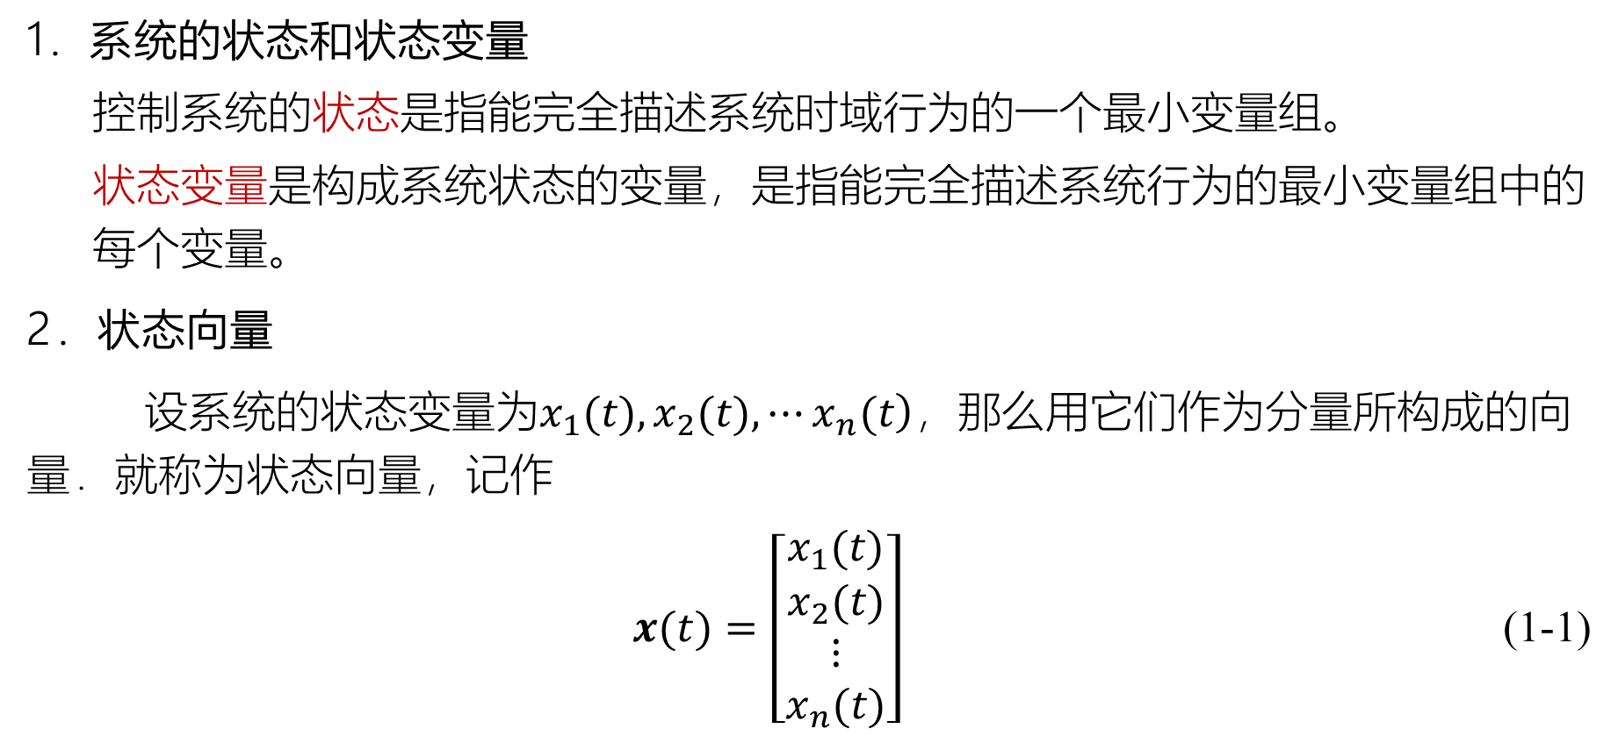
1.1.1 控制系统中状态的基本概念
1．系统的状态和状态变量
控制系统的状态是指能完全描述系统时域行为的一个最小变量组。
状态变量是构成系统状态的变量，是指能完全描述系统行为的最小变量组中的每个变量。
2．状态向量
设系统的状态变量为$\left.x_{1}(t),x_{2}(t),⋯x_{n}(t\right)$，那么用它们作为分量所构成的向量．就称为状态向量，记作
$x(t)=\left[\begin{matrix}x_{1}(t) \\ x_{2}(t) \\ ⋮ \\ x_{n}(t)\end{matrix}\right]$ (1-1)

Slide 8
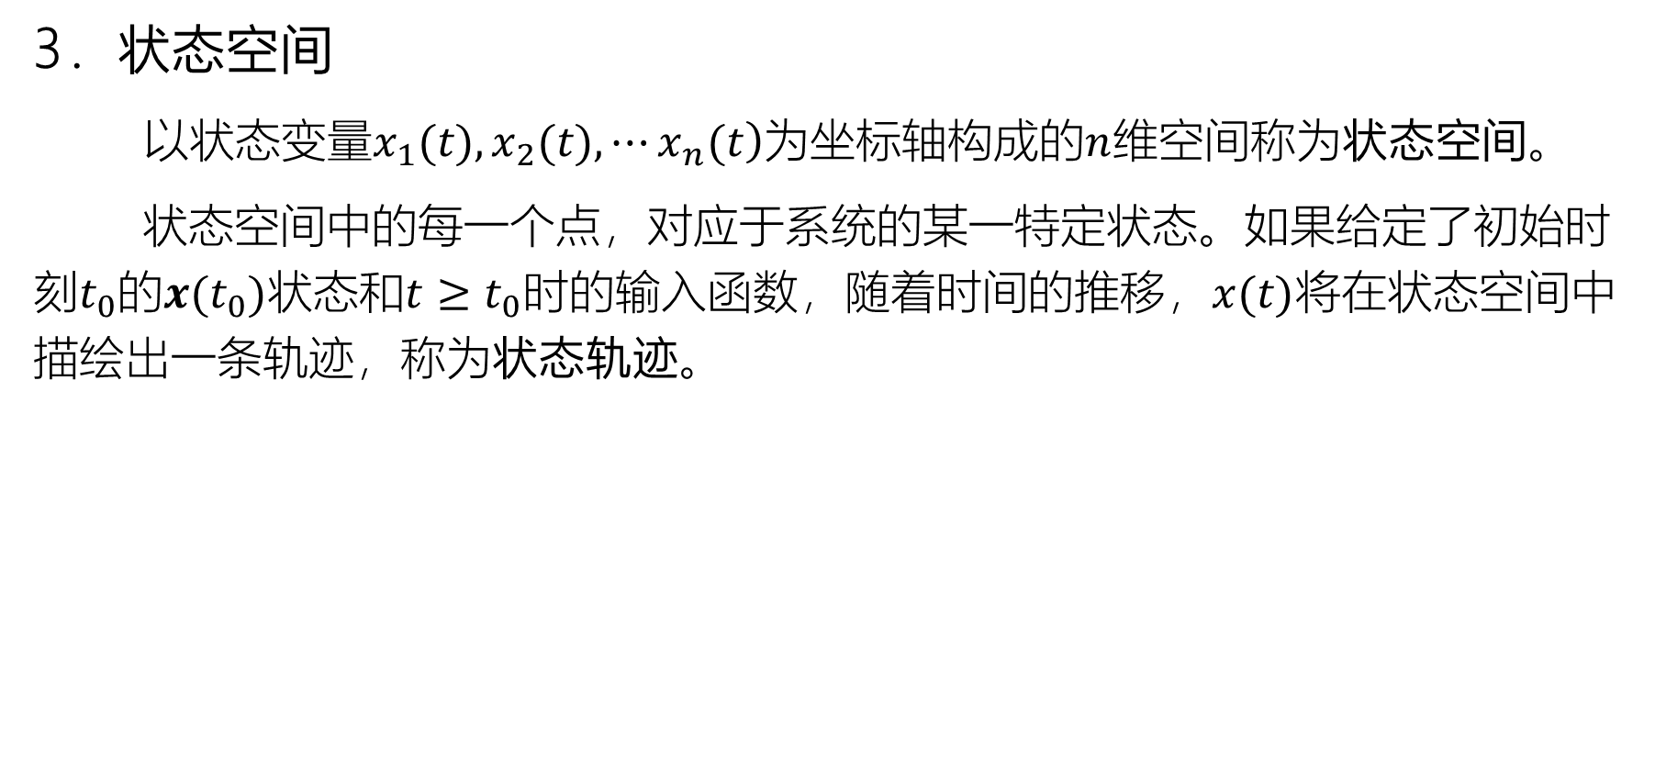
1.1.1 控制系统中状态的基本概念
3．状态空间
以状态变量$\left.x_{1}(t),x_{2}(t),⋯x_{n}(t\right)$为坐标轴构成的$n$维空间称为状态空间。
状态空间中的每一个点，对应于系统的某一特定状态。如果给定了初始时刻$t_{0}$的$x(t_{0})$状态和${t≥t}_{0}$时的输入函数，随着时间的推移，$x(t)$将在状态空间中描绘出一条轨迹，称为状态轨迹。

Slide 9
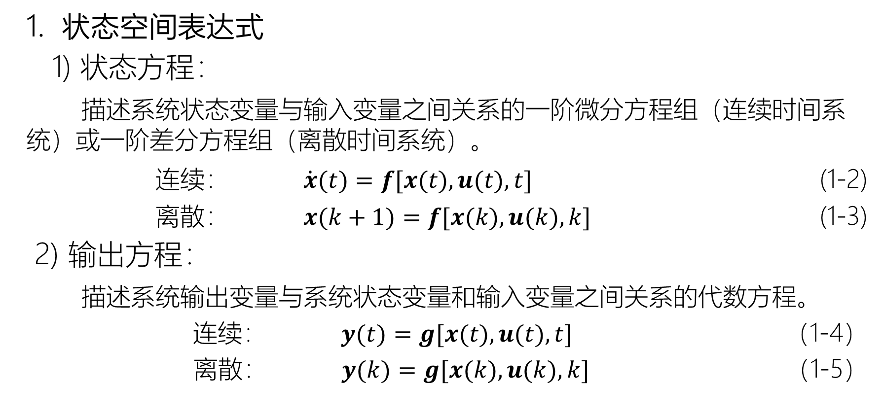
1.1.2状态空间表达式及一般形式
1. 状态空间表达式
1) 状态方程：
描述系统状态变量与输入变量之间关系的一阶微分方程组（连续时间系统）或一阶差分方程组（离散时间系统）。
连续： $\dot{x}(t)=f[x(t),u(t),t]$ (1-2)
离散： $x(k+1)=f[x(k),u(k),k]$ (1-3)
2) 输出方程：
描述系统输出变量与系统状态变量和输入变量之间关系的代数方程。
连续： $y(t)=g[x(t),u(t),t]$ （1-4）
离散： $y(k)=g[x(k),u(k),k]$ （1-5）

Slide 10
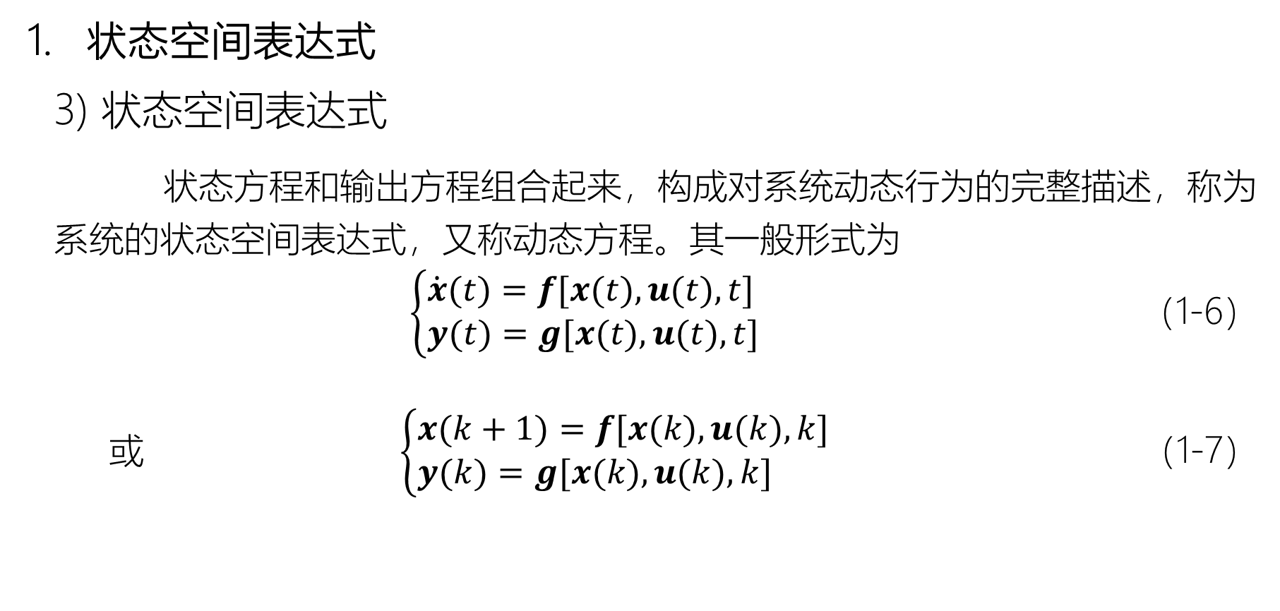
1.1.2状态空间表达式及一般形式
状态空间表达式
3) 状态空间表达式
状态方程和输出方程组合起来，构成对系统动态行为的完整描述，称为系统的状态空间表达式，又称动态方程。其一般形式为
$\left\{\begin{aligned}&\dot{x}(t)=f[x(t),u(t),t] \\ &y(t)=g[x(t),u(t),t]\end{aligned}\right.$ （1-6）
或 $\left\{\begin{aligned}&x(k+1)=f[x(k),u(k),k] \\ &y(k)=g[x(k),u(k),k]\end{aligned}\right.$ （1-7）

Slide 11
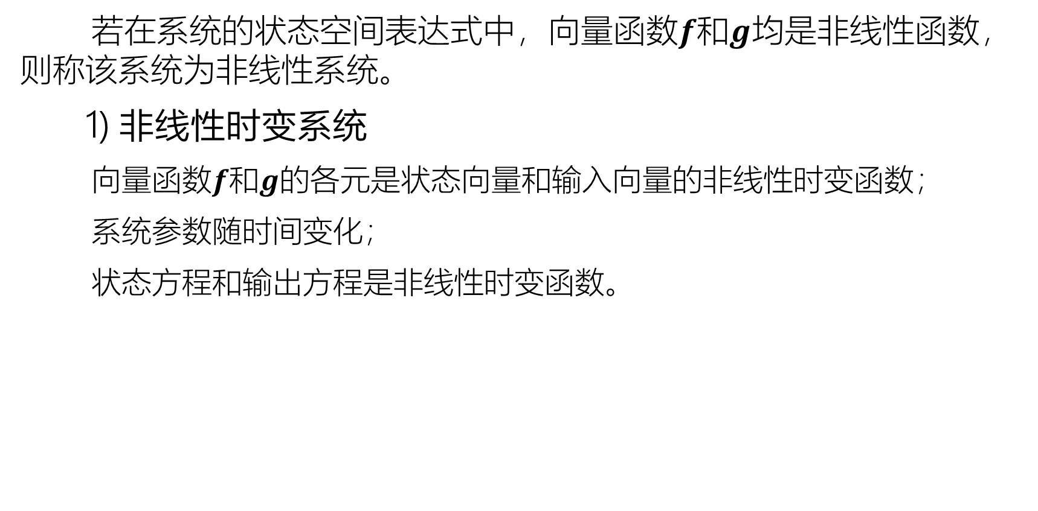
2. 非线性系统状态空间表达式的一般形式
若在系统的状态空间表达式中，向量函数$f$和$g$均是非线性函数，则称该系统为非线性系统。
1) 非线性时变系统
向量函数$f$和$g$的各元是状态向量和输入向量的非线性时变函数；
系统参数随时间变化；
状态方程和输出方程是非线性时变函数。

Slide 12
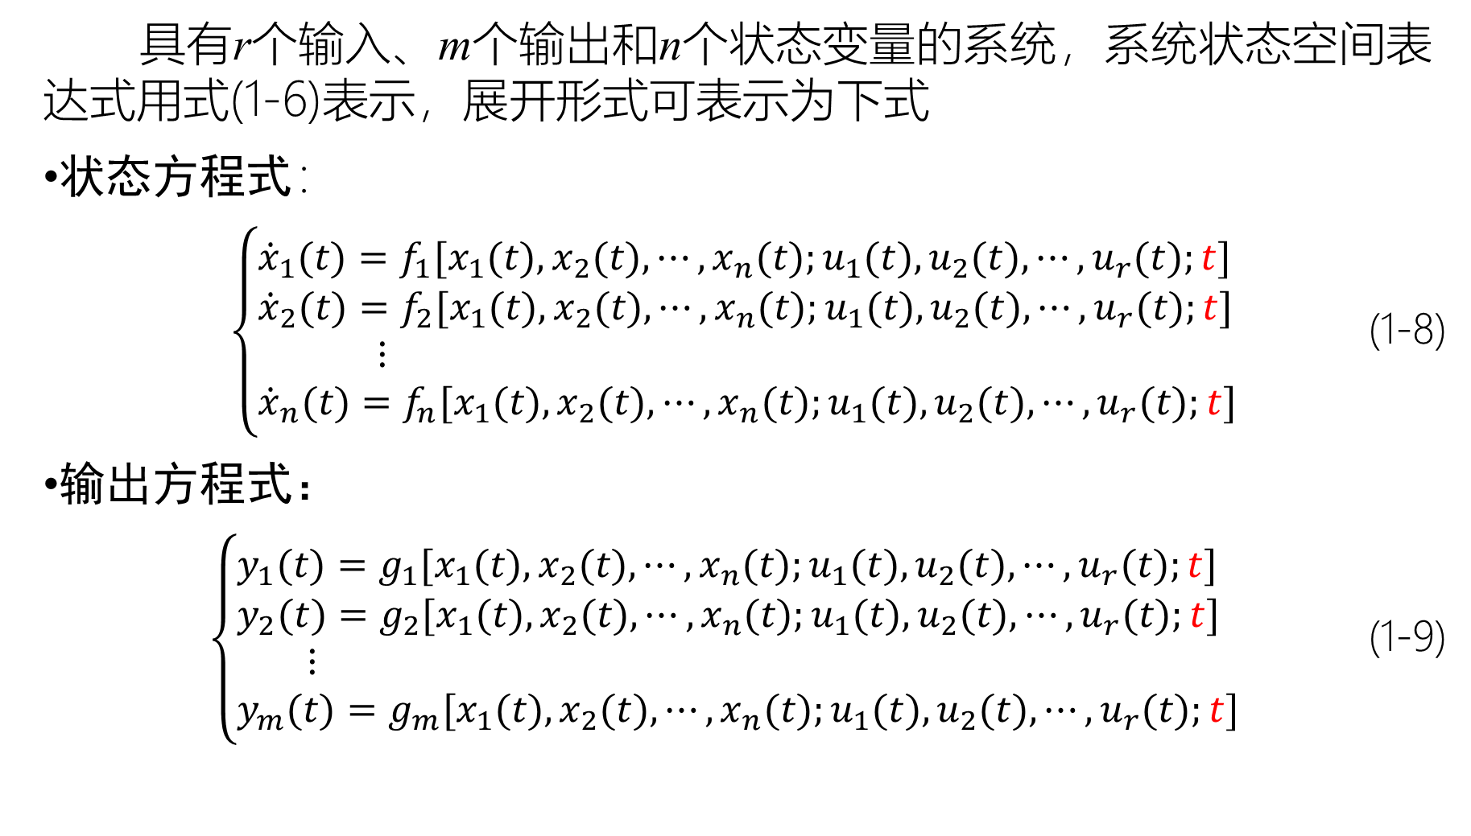
具有r个输入、m个输出和n个状态变量的系统，系统状态空间表达式用式(1-6)表示，展开形式可表示为下式
状态方程式：
$\left\{\begin{aligned}&{\dot{x}}_{1}(t)=f_{1}[x_{1}(t),x_{2}(t),⋯,x_{n}(t);u_{1}(t),u_{2}(t),⋯,u_{r}(t);t] \\ &{\dot{x}}_{2}(t)=f_{2}[x_{1}(t),x_{2}(t),⋯,x_{n}(t);u_{1}(t),u_{2}(t),⋯,u_{r}(t);t] \\ &\begin{matrix}\begin{matrix} & \end{matrix} & \end{matrix}⋮ \\ &{\dot{x}}_{n}(t)=f_{n}[x_{1}(t),x_{2}(t),⋯,x_{n}(t);u_{1}(t),u_{2}(t),⋯,u_{r}(t);t]\end{aligned}\right.$ (1-8)
输出方程式：
$\left\{\begin{aligned}&y_{1}(t)=g_{1}[x_{1}(t),x_{2}(t),⋯,x_{n}(t);u_{1}(t),u_{2}(t),⋯,u_{r}(t);t] \\ &y_{2}(t)=g_{2}[x_{1}(t),x_{2}(t),⋯,x_{n}(t);u_{1}(t),u_{2}(t),⋯,u_{r}(t);t] \\ &\begin{matrix} & \end{matrix}⋮ \\ &y_{m}(t)=g_{m}[x_{1}(t),x_{2}(t),⋯,x_{n}(t);u_{1}(t),u_{2}(t),⋯,u_{r}(t);t]\end{aligned}\right.$ (1-9)

Slide 13
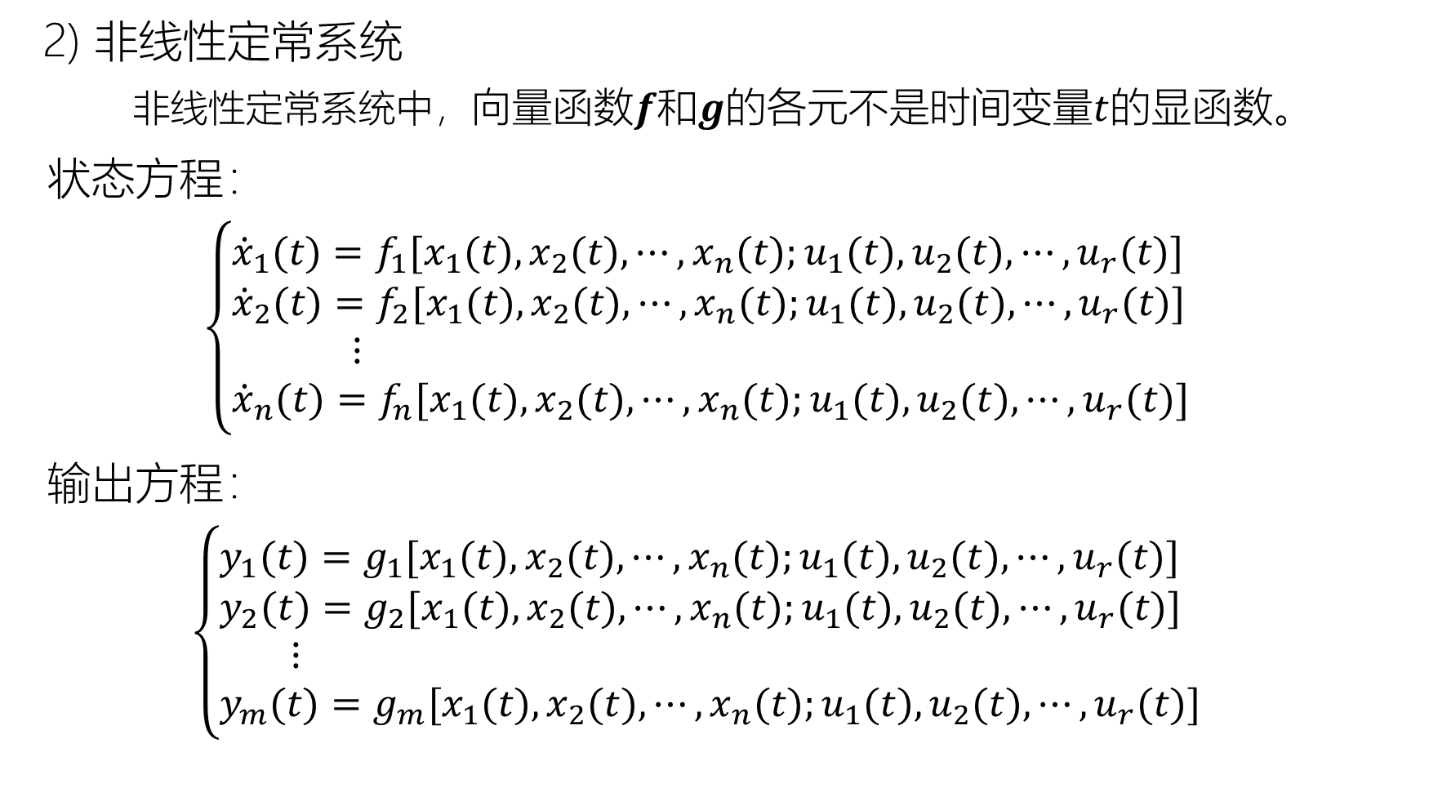
2) 非线性定常系统
非线性定常系统中，向量函数$f$和$g$的各元不是时间变量$t$的显函数。
状态方程：
$$\left\{\begin{aligned}&{\dot{x}}_{1}(t)=f_{1}[x_{1}(t),x_{2}(t),⋯,x_{n}(t);u_{1}(t),u_{2}(t),⋯,u_{r}(t)] \\ &{\dot{x}}_{2}(t)=f_{2}[x_{1}(t),x_{2}(t),⋯,x_{n}(t);u_{1}(t),u_{2}(t),⋯,u_{r}(t)] \\ &\begin{matrix}\begin{matrix} & \end{matrix} & \end{matrix}⋮ \\ &{\dot{x}}_{n}(t)=f_{n}[x_{1}(t),x_{2}(t),⋯,x_{n}(t);u_{1}(t),u_{2}(t),⋯,u_{r}(t)]\end{aligned}\right.$$
输出方程：
$$\left\{\begin{aligned}&y_{1}(t)=g_{1}[x_{1}(t),x_{2}(t),⋯,x_{n}(t);u_{1}(t),u_{2}(t),⋯,u_{r}(t)] \\ &y_{2}(t)=g_{2}[x_{1}(t),x_{2}(t),⋯,x_{n}(t);u_{1}(t),u_{2}(t),⋯,u_{r}(t)] \\ &\begin{matrix} & \end{matrix}⋮ \\ &y_{m}(t)=g_{m}[x_{1}(t),x_{2}(t),⋯,x_{n}(t);u_{1}(t),u_{2}(t),⋯,u_{r}(t)]\end{aligned}\right.$$

Slide 14
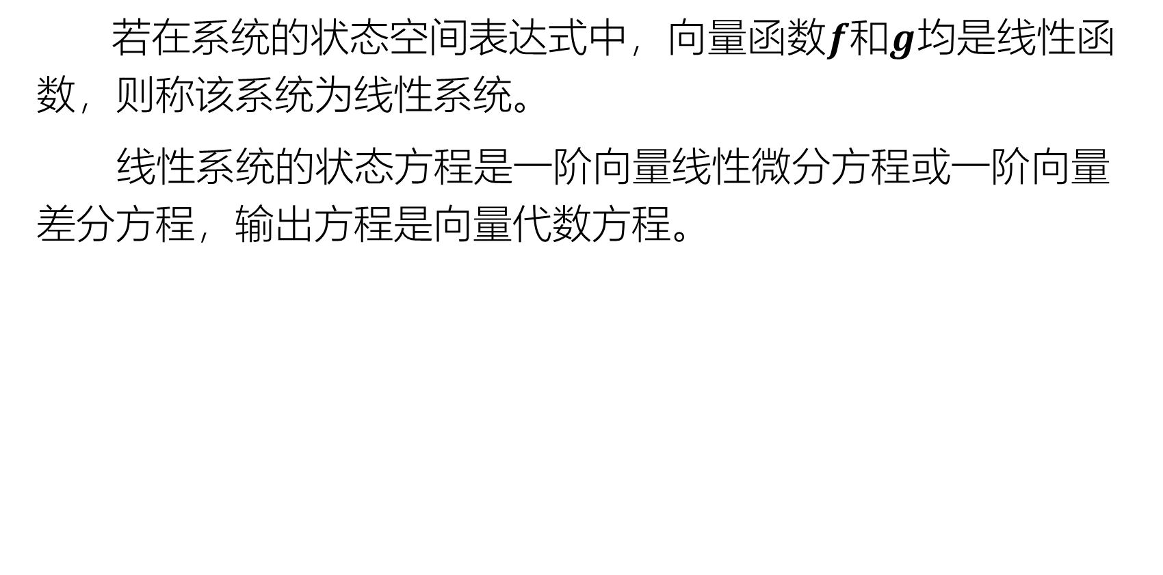
3. 线性系统状态空间表达式的一般形式
若在系统的状态空间表达式中，向量函数$f$和$g$均是线性函数，则称该系统为线性系统。
线性系统的状态方程是一阶向量线性微分方程或一阶向量差分方程，输出方程是向量代数方程。

Slide 15
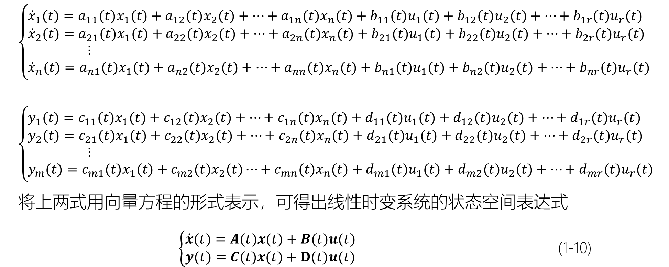
1) 线性时变系统
具有r个输入、m个输出和n个状态变量的线性时变连续系统的状态空间表达式为
$$\left\{\begin{aligned}&{\dot{x}}_{1}(t)=a_{11}(t)x_{1}(t)+a_{12}(t)x_{2}(t)+⋯+a_{1n}(t)x_{n}(t)+b_{11}(t)u_{1}(t)+b_{12}(t)u_{2}(t)+⋯+b_{1r}(t)u_{r}(t) \\ &{\dot{x}}_{2}(t)=a_{21}(t)x_{1}(t)+a_{22}(t)x_{2}(t)+⋯+a_{2n}(t)x_{n}(t)+b_{21}(t)u_{1}(t)+b_{22}(t)u_{2}(t)+⋯+b_{2r}(t)u_{r}(t) \\ &\begin{matrix} & & & \end{matrix}⋮ \\ &{\dot{x}}_{n}(t)=a_{n1}(t)x_{1}(t)+a_{n2}(t)x_{2}(t)+⋯+a_{nn}(t)x_{n}(t)+b_{n1}(t)u_{1}(t)+b_{n2}(t)u_{2}(t)+⋯+b_{nr}(t)u_{r}(t)\end{aligned}\right.$$
$$\left\{\begin{aligned}&y_{1}(t)=c_{11}(t)x_{1}(t)+c_{12}(t)x_{2}(t)+⋯+c_{1n}(t)x_{n}(t)+d_{11}(t)u_{1}(t)+d_{12}(t)u_{2}(t)+⋯+d_{1r}(t)u_{r}(t) \\ &y_{2}(t)=c_{21}(t)x_{1}(t)+c_{22}(t)x_{2}(t)+⋯+c_{2n}(t)x_{n}(t)+d_{21}(t)u_{1}(t)+d_{22}(t)u_{2}(t)+⋯+d_{2r}(t)u_{r}(t) \\ &\begin{matrix} & & & \end{matrix}⋮ \\ &y_{m}(t)=c_{m1}(t)x_{1}(t)+c_{m2}(t)x_{2}(t)⋯+c_{mn}(t)x_{n}(t)+d_{m1}(t)u_{1}(t)+d_{m2}(t)u_{2}(t)+⋯+d_{mr}(t)u_{r}(t)\end{aligned}\right.$$
将上两式用向量方程的形式表示，可得出线性时变系统的状态空间表达式
$\left\{\begin{aligned}&\dot{x}(t)=A(t)x(t)+B(t)u(t) \\ &y(t)=C(t)x(t)+D(t)u(t)\end{aligned}\right.$ (1-10)

Slide 16
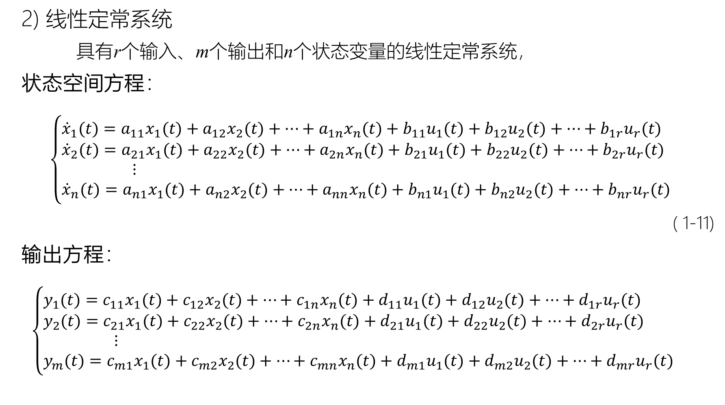
2) 线性定常系统
具有r个输入、m个输出和n个状态变量的线性定常系统，
状态空间方程：
$$\left\{\begin{aligned}&{\dot{x}}_{1}(t)=a_{11}x_{1}(t)+a_{12}x_{2}(t)+⋯+a_{1n}x_{n}(t)+b_{11}u_{1}(t)+b_{12}u_{2}(t)+⋯+b_{1r}u_{r}(t) \\ &{\dot{x}}_{2}(t)=a_{21}x_{1}(t)+a_{22}x_{2}(t)+⋯+a_{2n}x_{n}(t)+b_{21}u_{1}(t)+b_{22}u_{2}(t)+⋯+b_{2r}u_{r}(t) \\ &\begin{matrix} & & & \end{matrix}⋮ \\ &{\dot{x}}_{n}(t)=a_{n1}x_{1}(t)+a_{n2}x_{2}(t)+⋯+a_{nn}x_{n}(t)+b_{n1}u_{1}(t)+b_{n2}u_{2}(t)+⋯+b_{nr}u_{r}(t)\end{aligned}\right.$$
( 1-11)
输出方程：
$$\left\{\begin{aligned}&y_{1}(t)=c_{11}x_{1}(t)+c_{12}x_{2}(t)+⋯+c_{1n}x_{n}(t)+d_{11}u_{1}(t)+d_{12}u_{2}(t)+⋯+d_{1r}u_{r}(t) \\ &y_{2}(t)=c_{21}x_{1}(t)+c_{22}x_{2}(t)+⋯+c_{2n}x_{n}(t)+d_{21}u_{1}(t)+d_{22}u_{2}(t)+⋯+d_{2r}u_{r}(t) \\ &\begin{matrix} & & & \end{matrix}⋮ \\ &y_{m}(t)=c_{m1}x_{1}(t)+c_{m2}x_{2}(t)+⋯+c_{mn}x_{n}(t)+d_{m1}u_{1}(t)+d_{m2}u_{2}(t)+⋯+d_{mr}u_{r}(t)\end{aligned}\right.$$

Slide 17
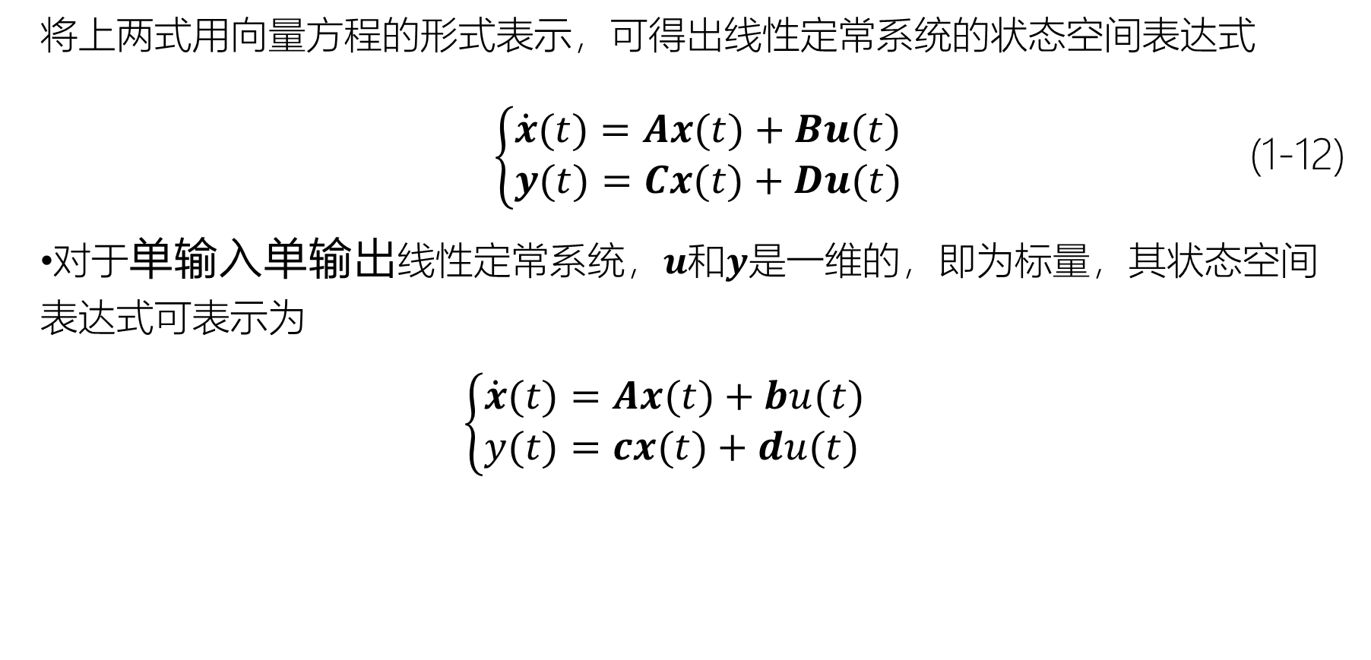
将上两式用向量方程的形式表示，可得出线性定常系统的状态空间表达式
$\left\{\begin{aligned}&\dot{x}(t)=Ax(t)+Bu(t) \\ &y(t)=Cx(t)+Du(t)\end{aligned}\right.$ (1-12)
对于单输入单输出线性定常系统，$u$和$y$是一维的，即为标量，其状态空间表达式可表示为
$$\left\{\begin{aligned}&\dot{x}(t)=Ax(t)+bu(t) \\ &y(t)=cx(t)+du(t)\end{aligned}\right.$$

Slide 18
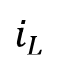
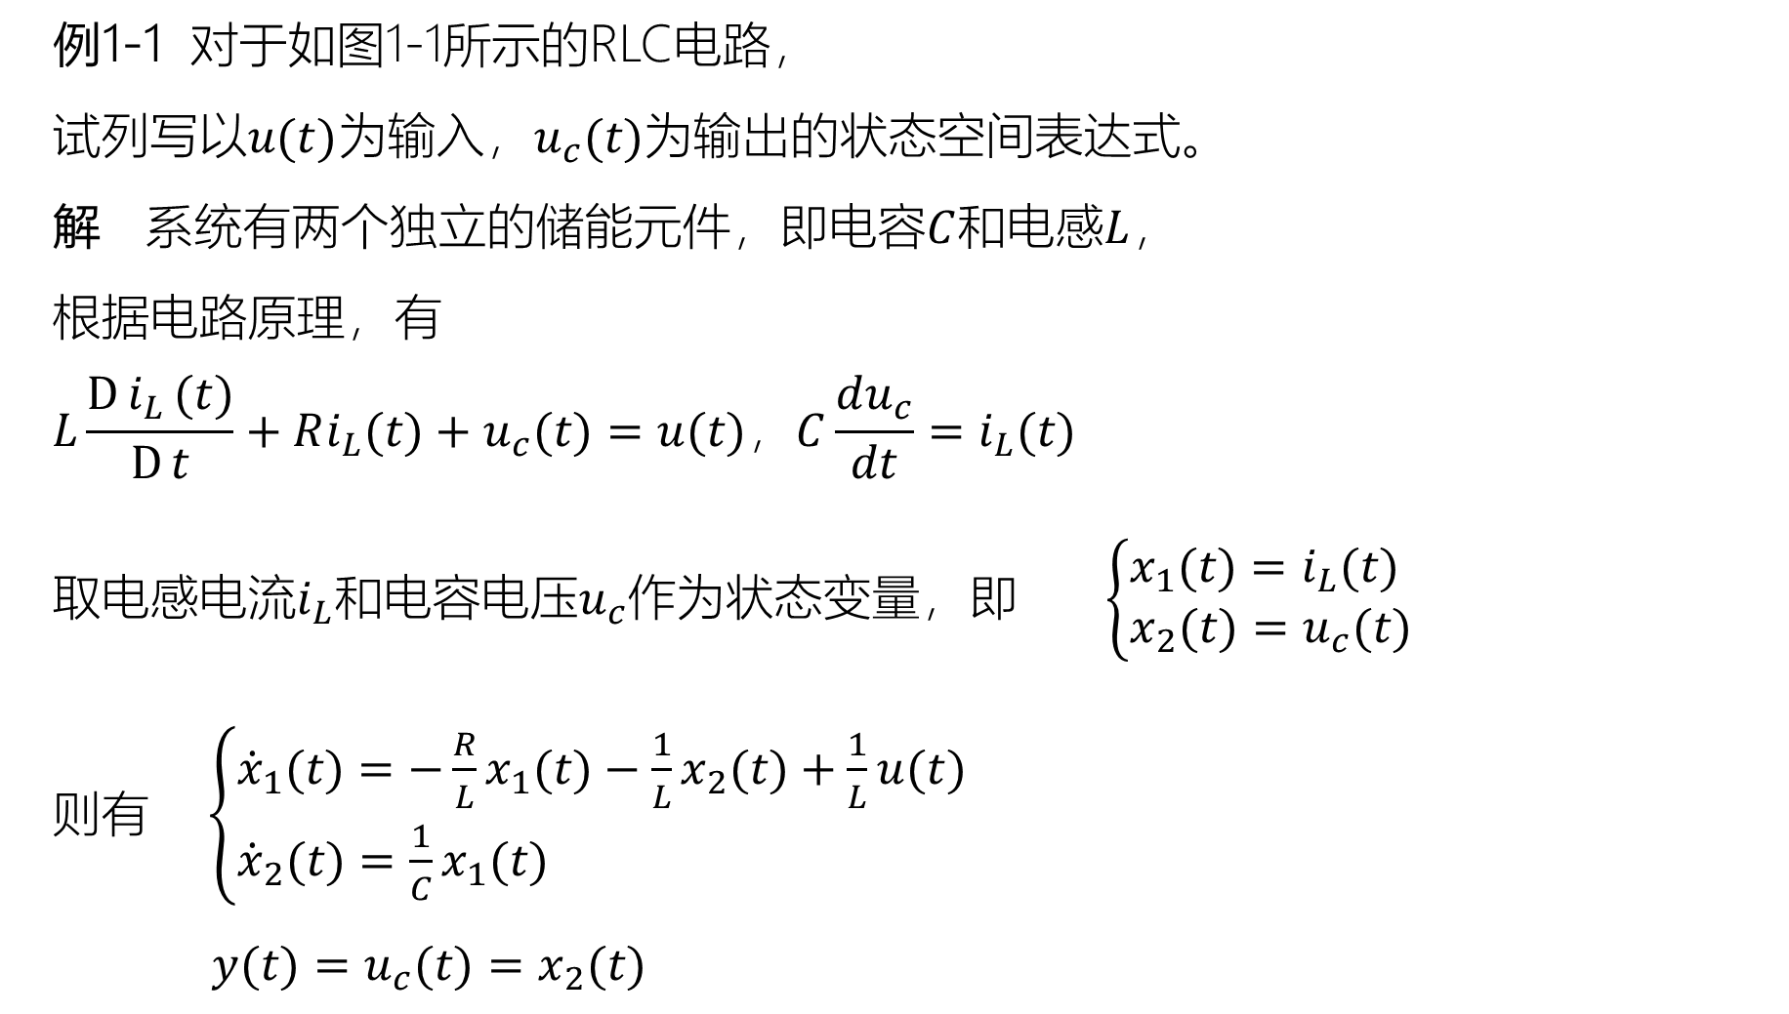
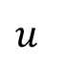
R
L
例1-1 对于如图1-1所示的RLC电路，
试列写以$u(t)$为输入，$u_{c}(t)$为输出的状态空间表达式。
解 系统有两个独立的储能元件，即电容$C$和电感$L$，
根据电路原理，有
$$L\frac{d{i_{L}}(t)}{d{t}}+Ri_{L}(t)+u_{c}(t)=u(t)，C\frac{du_{c}}{dt}=i_{L}(t)$$
取电感电流$i_{L}$和电容电压$u_{c}$作为状态变量，即 $\left\{\begin{aligned}&x_{1}(t)=i_{L}(t) \\ &x_{2}(t)=u_{c}(t)\end{aligned}\right.$
则有 $\left\{\begin{aligned}&{\dot{x}}_{1}(t)=−\frac{R}{L}x_{1}(t)−\frac{1}{L}x_{2}(t)+\frac{1}{L}u(t) \\ &{\dot{x}}_{2}(t)=\frac{1}{C}x_{1}(t)\end{aligned}\right.$
$y(t)=u_{c}(t)=x_{2}(t)$
$$i_{L}$$
u_{c}
$$u$$
C
图1-1 RLC电路图

Slide 19
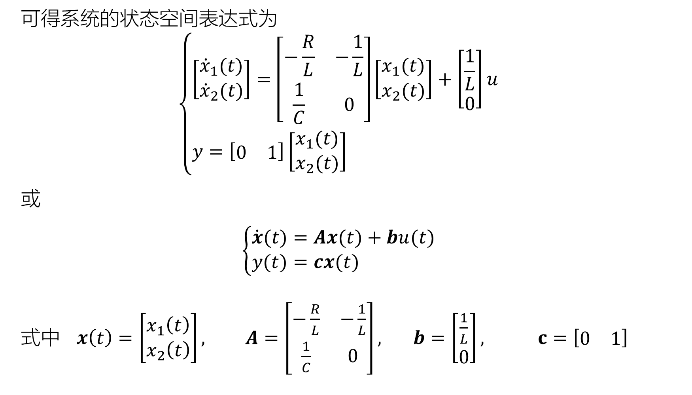
可得系统的状态空间表达式为
$$\left\{\begin{aligned}&\left[\begin{matrix}{\dot{x}}_{1}(t) \\ {\dot{x}}_{2}(t)\end{matrix}\right]=\left[\begin{matrix}−\frac{R}{L} & −\frac{1}{L} \\ \frac{1}{C} & 0\end{matrix}\right]\left[\begin{matrix}x_{1}(t) \\ x_{2}(t)\end{matrix}\right]+\left[\begin{matrix}\frac{1}{L} \\ 0\end{matrix}\right]u \\ &y=\left[\begin{matrix}0 & 1\end{matrix}\right]\left[\begin{matrix}x_{1}(t) \\ x_{2}(t)\end{matrix}\right]\end{aligned}\right.$$
或
$$\left\{\begin{aligned}&\dot{x}(t)=Ax(t)+bu(t) \\ &y(t)=cx(t)\end{aligned}\right.$$
式中 $x\left(t\right)=\left[\begin{matrix}x_{1}\left(t\right) \\ x_{2}\left(t\right)\end{matrix}\right], A=\left[\begin{matrix}−\frac{R}{L} & −\frac{1}{L} \\ \frac{1}{C} & 0\end{matrix}\right], b=\left[\begin{matrix}\frac{1}{L} \\ 0\end{matrix}\right], c=\left[\begin{matrix}0 & 1\end{matrix}\right]$

Slide 20
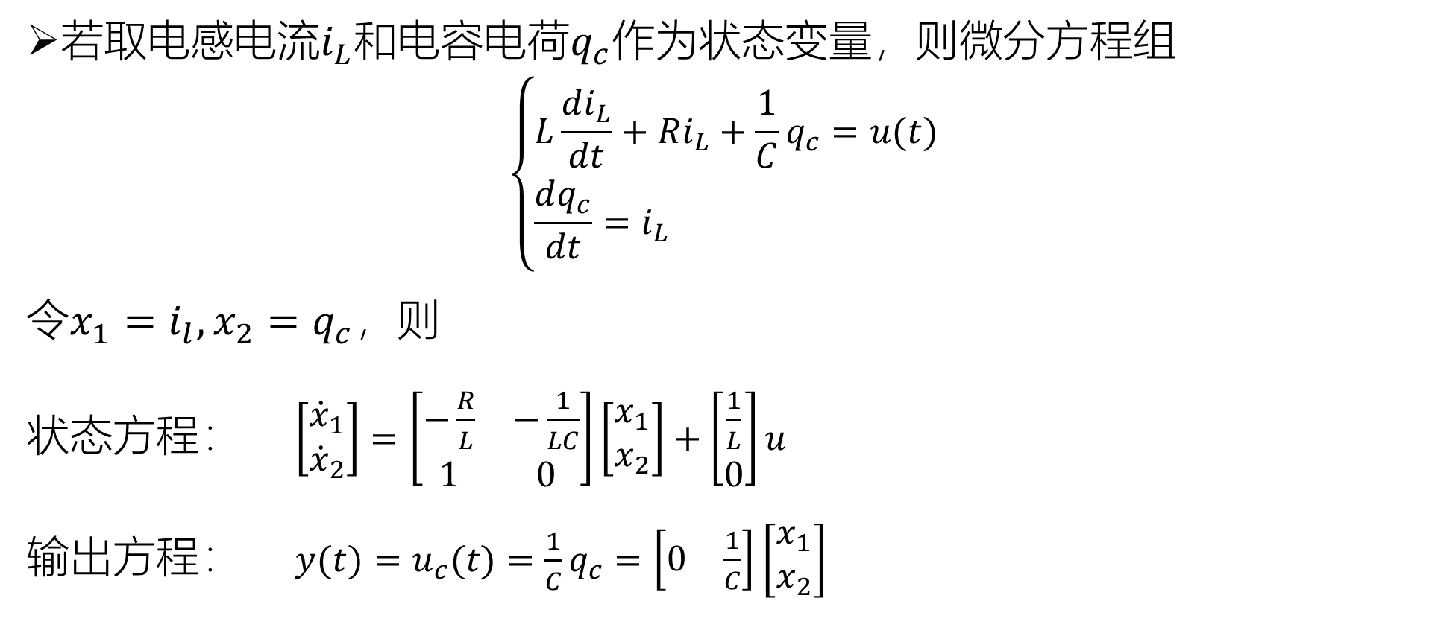
若取电感电流$i_{L}$和电容电荷$q_{c}$作为状态变量，则微分方程组
$$\left\{\begin{aligned}&L\frac{di_{L}}{dt}+Ri_{L}+\frac{1}{C}q_{c}=u(t) \\ &\frac{dq_{c}}{dt}=i_{L}\end{aligned}\right.$$
令$x_{1}=i_{l},x_{2}=q_{c}$，则
状态方程： $\left[\begin{aligned}&{\dot{x}}_{1} \\ &{\dot{x}}_{2}\end{aligned}\right]=\left[\begin{matrix}−\frac{R}{L} & −\frac{1}{LC} \\ 1 & 0\end{matrix}\right]\left[\begin{aligned}&x_{1} \\ &x_{2}\end{aligned}\right]+\left[\begin{matrix}\frac{1}{L} \\ 0\end{matrix}\right]u$
输出方程： $y(t)=u_{c}(t)=\frac{1}{C}q_{c}=\left[\begin{matrix}0 & \frac{1}{C}\end{matrix}\right]\left[\begin{aligned}&x_{1} \\ &x_{2}\end{aligned}\right]$

Slide 21
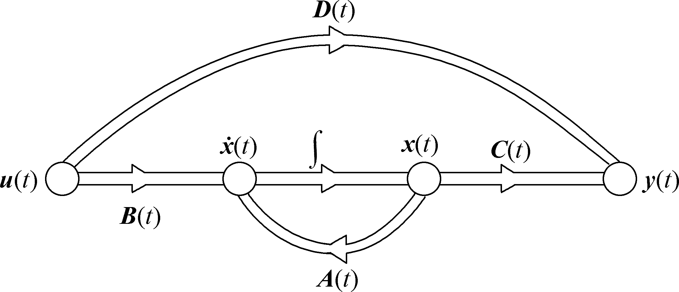
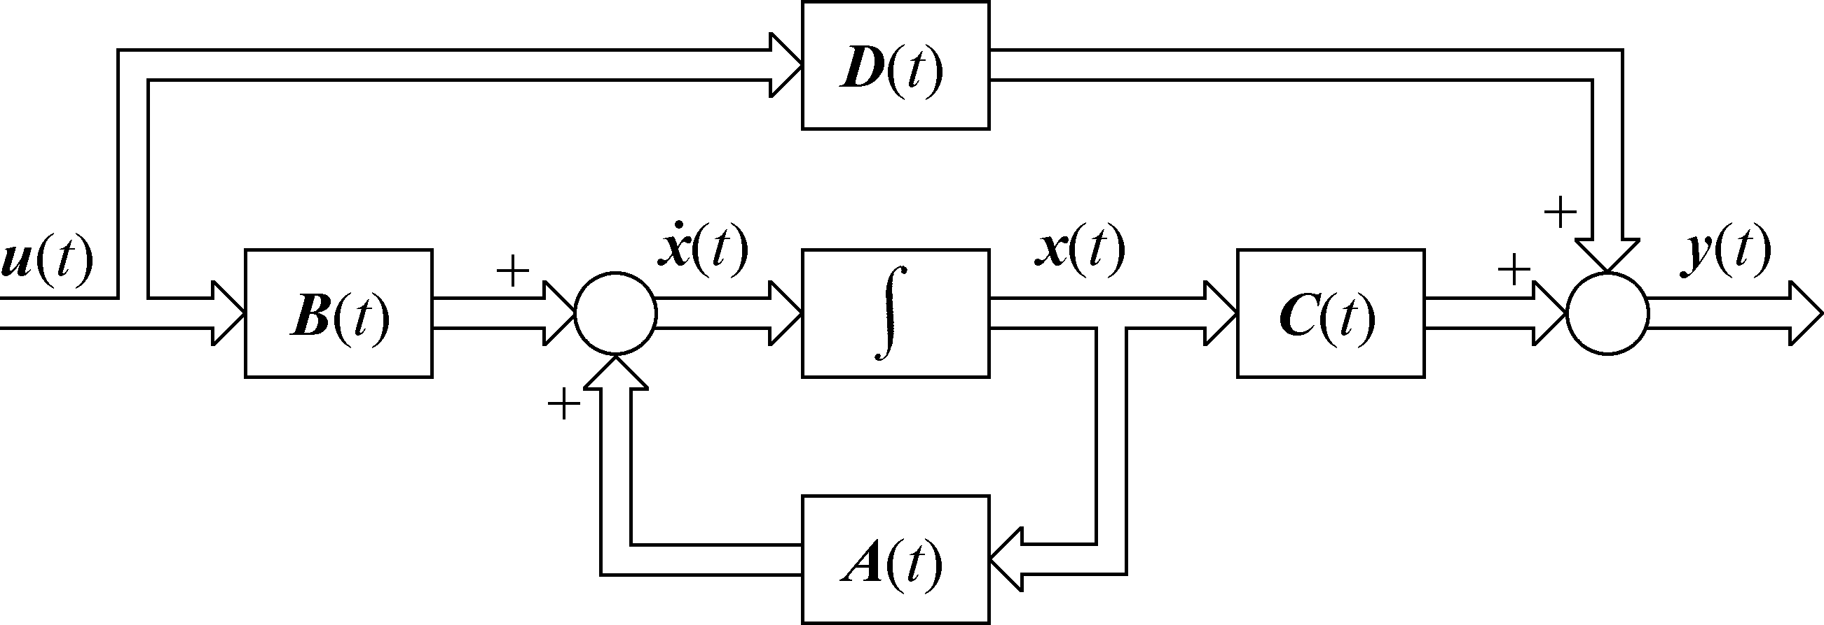
1.1.3 状态空间表达式的系统结构图与模拟结构图
1．状态空间表达式的系统结构图
对于线性系统，状态方程和输出方程可以用结构图表示。
图1-2 线性时变系统结构图
图1-3 线性时变系统信号流图

Slide 22
2．状态空间表达式的模拟结构图
在状态空间分析中，通常采用模拟结构图来反映系统各状态变量之间的信息传递关系。模拟结构图也是系统电路实现的基础。
绘制模拟结构图的步骤是：
（1）在适当的位置上画出积分器，积分器的数目为状态变量的个数，每个积分器的输出表示对应的状态变量；
（2）根据所给的状态方程和输出方程，画出相应的加法器和比例器；
（3）用箭头线表示出信号的传递关系。

Slide 23
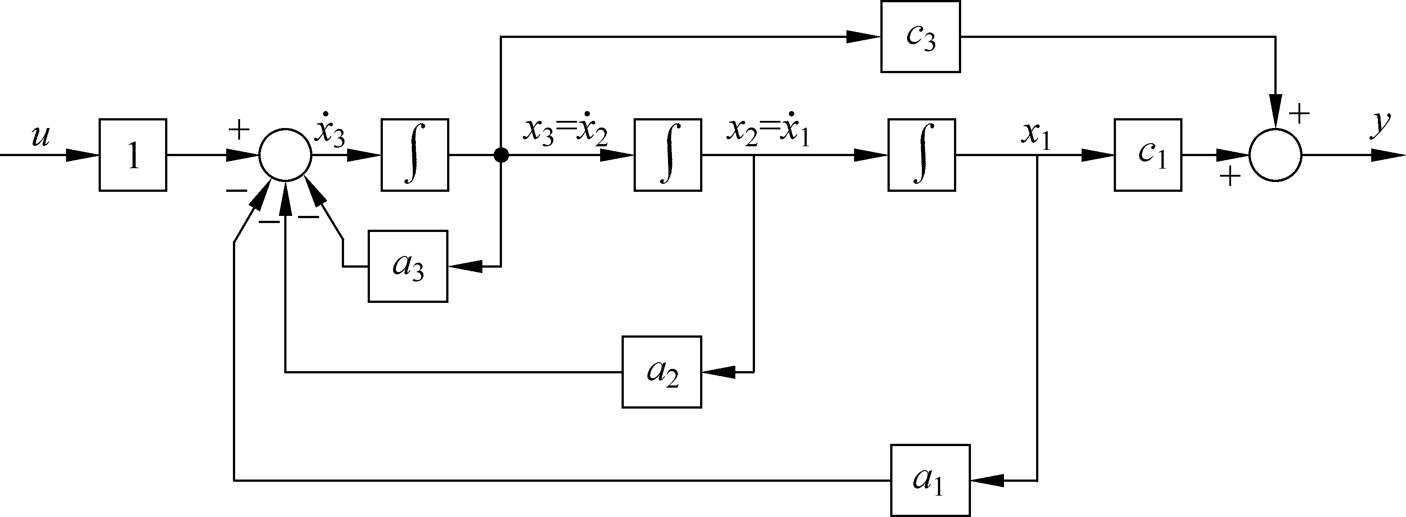
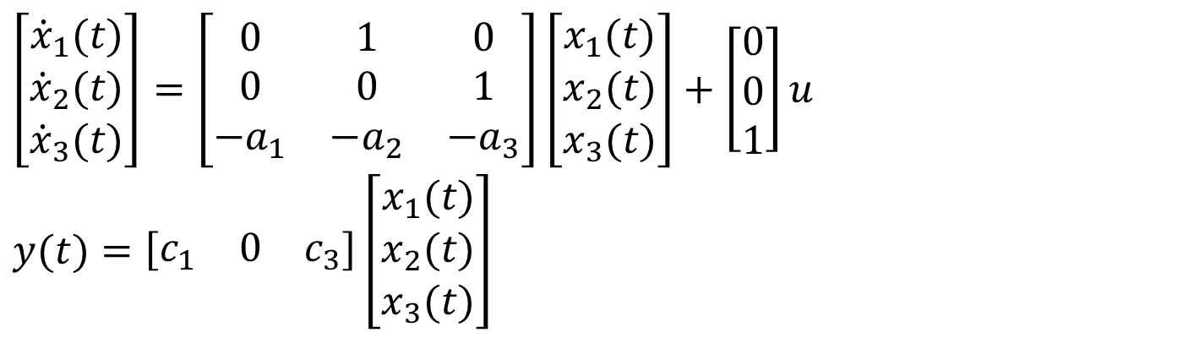
例1-2 已知三阶系统的状态空间表达式为
$$\left[\begin{matrix}{\dot{x}}_{1}(t) \\ {\dot{x}}_{2}(t) \\ {\dot{x}}_{3}(t)\end{matrix}\right]=\left[\begin{matrix}0 & 1 & 0 \\ 0 & 0 & 1 \\ −a_{1} & −a_{2} & −a_{3}\end{matrix}\right]\left[\begin{matrix}x_{1}(t) \\ x_{2}(t) \\ x_{3}(t)\end{matrix}\right]+\left[\begin{matrix}0 \\ 0 \\ 1\end{matrix}\right]u \\ y(t)=\left[\begin{matrix}c_{1} & 0 & c_{3}\end{matrix}\right]\left[\begin{matrix}x_{1}(t) \\ x_{2}(t) \\ x_{3}(t)\end{matrix}\right]$$
图1-4
例1-2系统模拟结构图

Slide 24
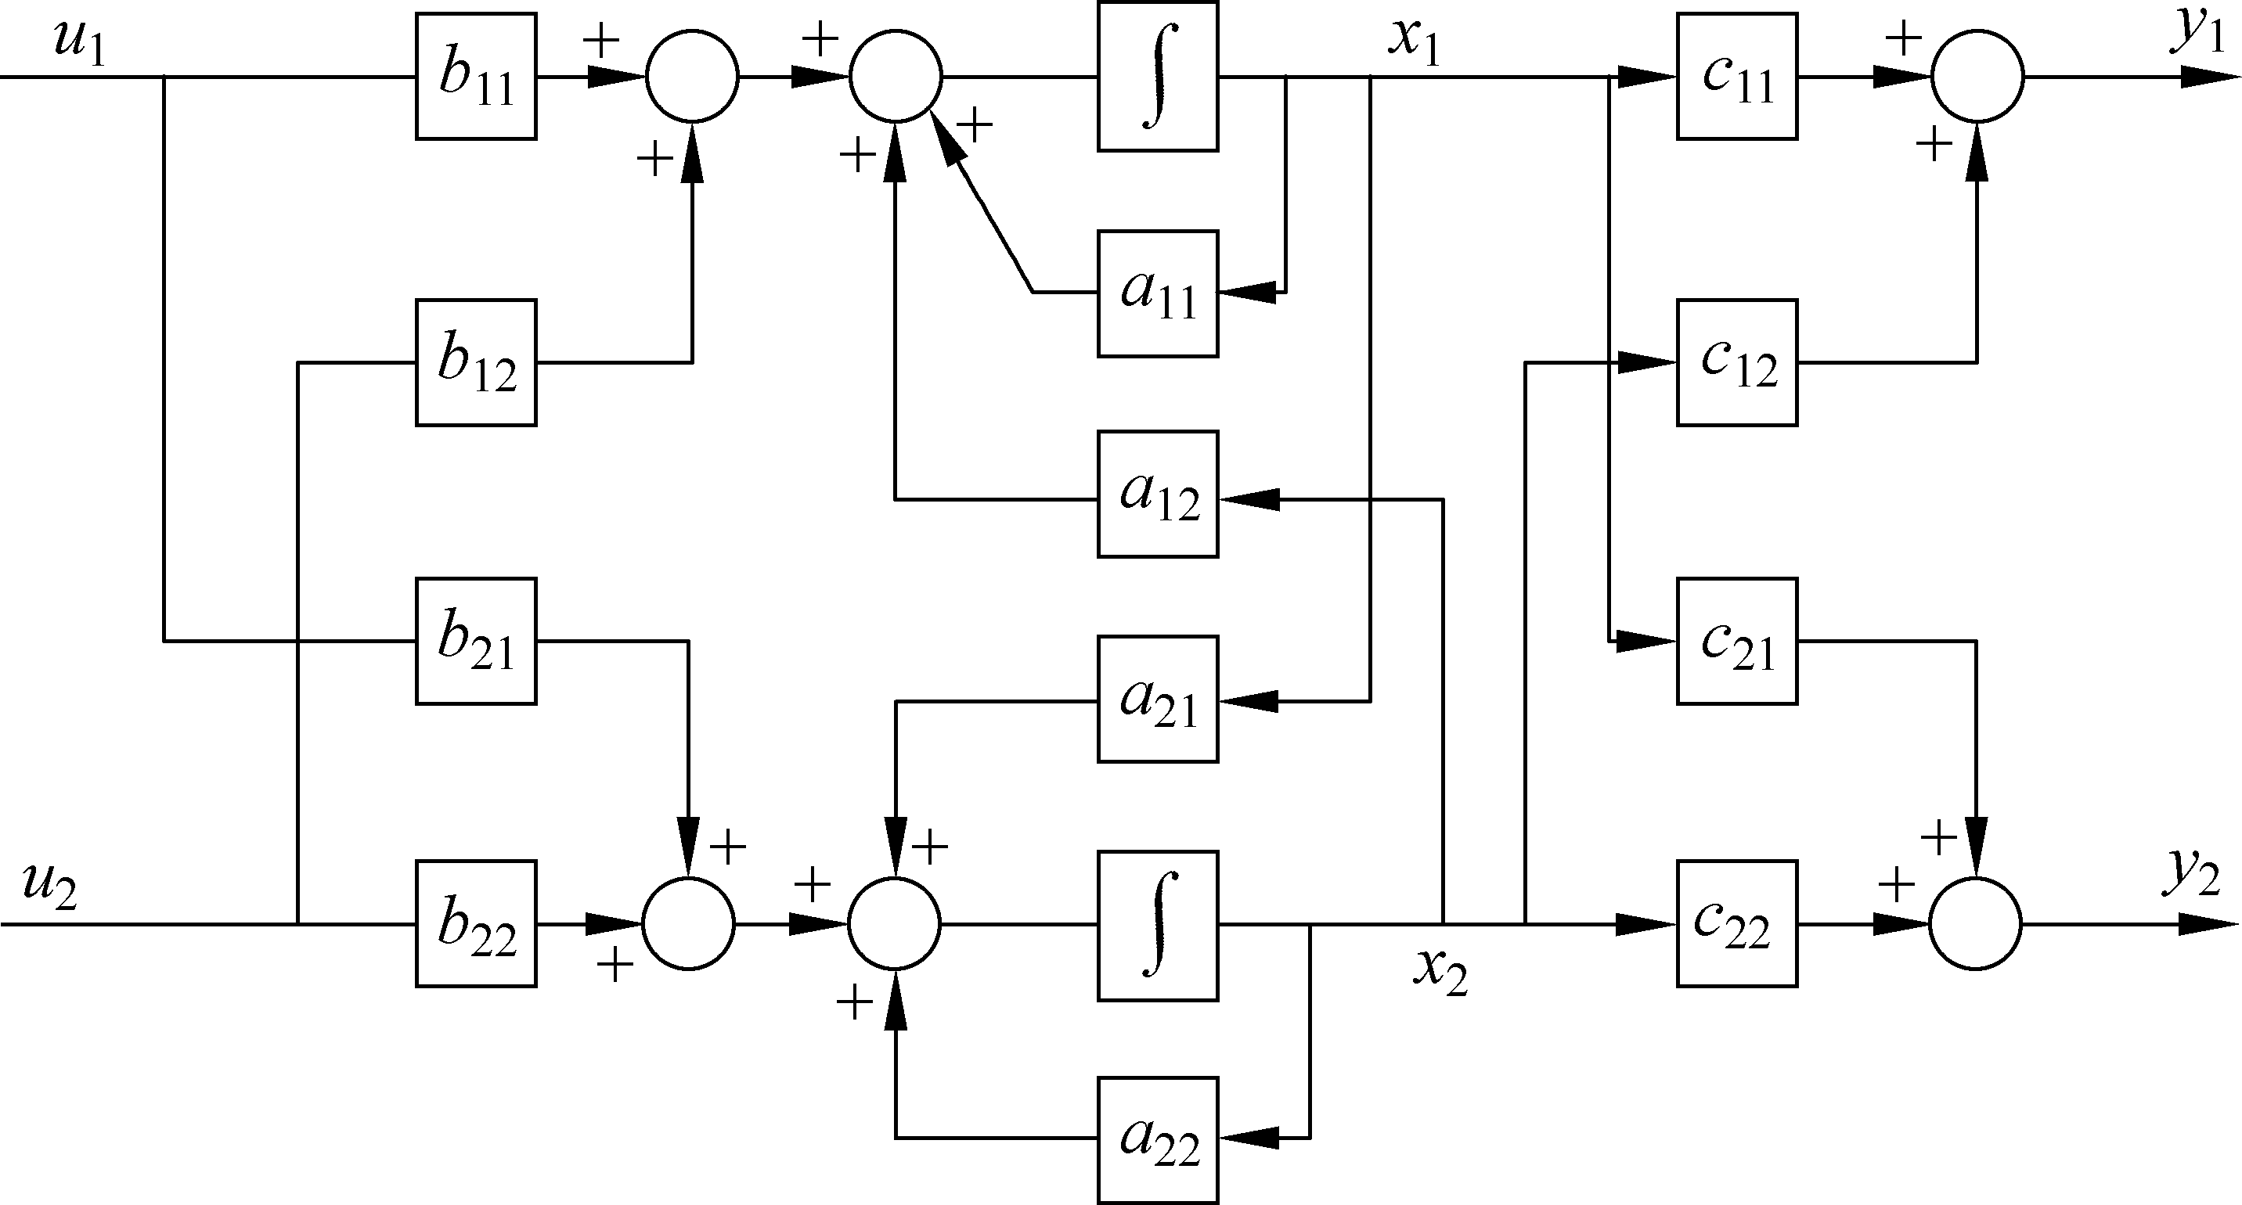
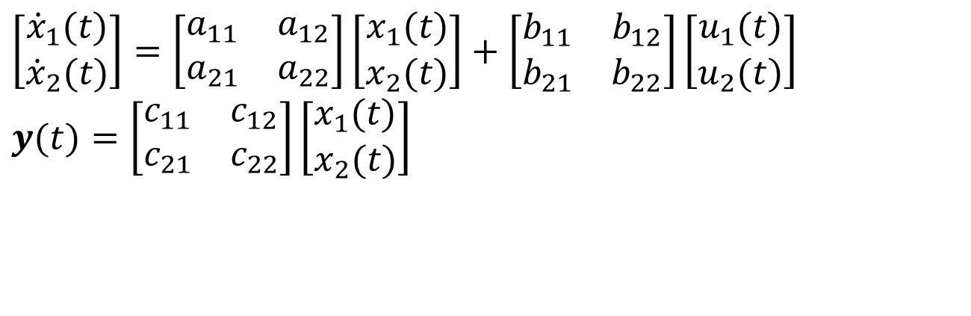
例1-3 双输入双输出系统的状态空间表达式为
$$\left[\begin{matrix}{\dot{x}}_{1}(t) \\ {\dot{x}}_{2}(t)\end{matrix}\right]=\left[\begin{matrix}a_{11} & a_{12} \\ a_{21} & a_{22}\end{matrix}\right]\left[\begin{matrix}x_{1}(t) \\ x_{2}(t)\end{matrix}\right]+\left[\begin{matrix}b_{11} & b_{12} \\ b_{21} & b_{22}\end{matrix}\right]\left[\begin{matrix}u_{1}(t) \\ u_{2}(t)\end{matrix}\right] \\ y(t)=\left[\begin{matrix}c_{11} & c_{12} \\ c_{21} & c_{22}\end{matrix}\right]\left[\begin{matrix}x_{1}(t) \\ x_{2}(t)\end{matrix}\right]$$
图1-5
例1-3系统模拟结构图

Slide 25
1.2
根据系统的物理机理建立状态空间表达式

Slide 26
建立系统的状态空间表达式一般步骤
1）确定系统的输入变量、输出变量和状态变量；
2）根据变量应遵循的有关物理、化学定律，列出描述系统动态特性或运动规律的微分方程；
3）消去中间变量．得出状态变量的一阶导数与各状态变量、输入变量的关系式及输出变量与各状态变量、输入变量的关系式；
4）将方程整理成状态方程、输出方程的标准型式。

Slide 27
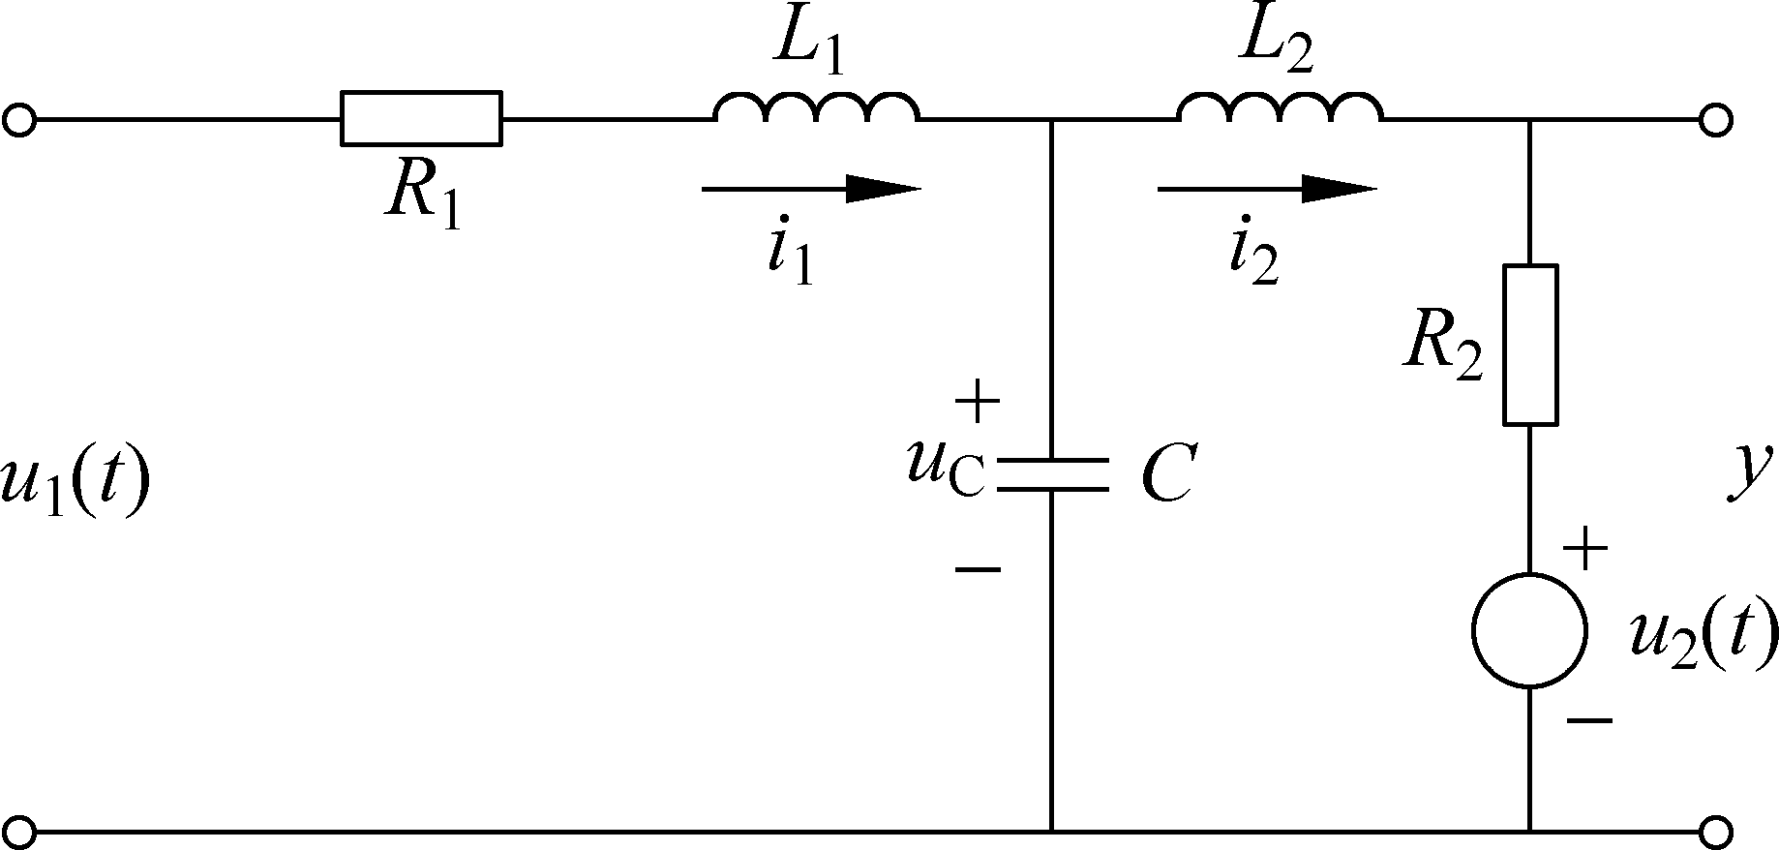
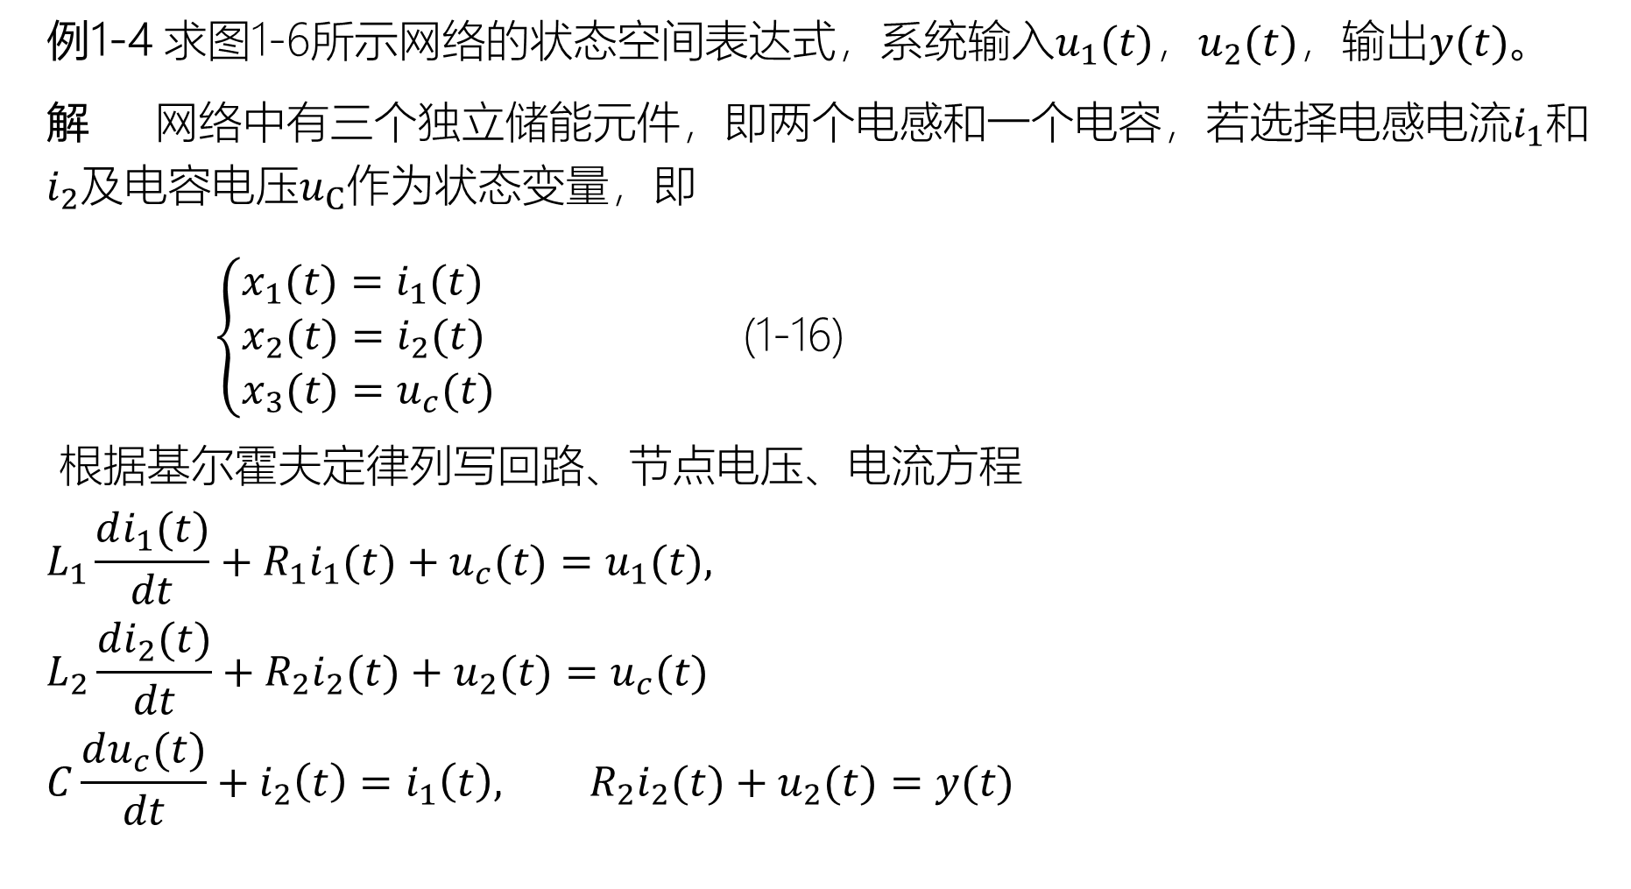
例1-4 求图1-6所示网络的状态空间表达式，系统输入$u_{1}(t)$，$u_{2}(t)$，输出$y(t)$。
解 网络中有三个独立储能元件，即两个电感和一个电容，若选择电感电流$i_{1}$和$i_{2}$及电容电压$u_{C}$作为状态变量，即
$\left\{\begin{aligned}&x_{1}(t)=i_{1}(t) \\ &x_{2}(t)=i_{2}(t) \\ &x_{3}(t)=u_{c}(t)\end{aligned}\right.$ (1-16)
根据基尔霍夫定律列写回路、节点电压、电流方程
$$L_{1}\frac{di_{1}(t)}{dt}+R_{1}i_{1}(t)+u_{c}(t)=u_{1}(t), \\ L_{2}\frac{di_{2}(t)}{dt}+R_{2}i_{2}(t)+u_{2}(t)=u_{c}(t) \\ C\frac{du_{c}(t)}{dt}+i_{2}\left(t\right)=i_{1}\left(t\right), R_{2}i_{2}(t)+u_{2}(t)=y(t)$$
图1-6 例1-4网络电路图

Slide 28
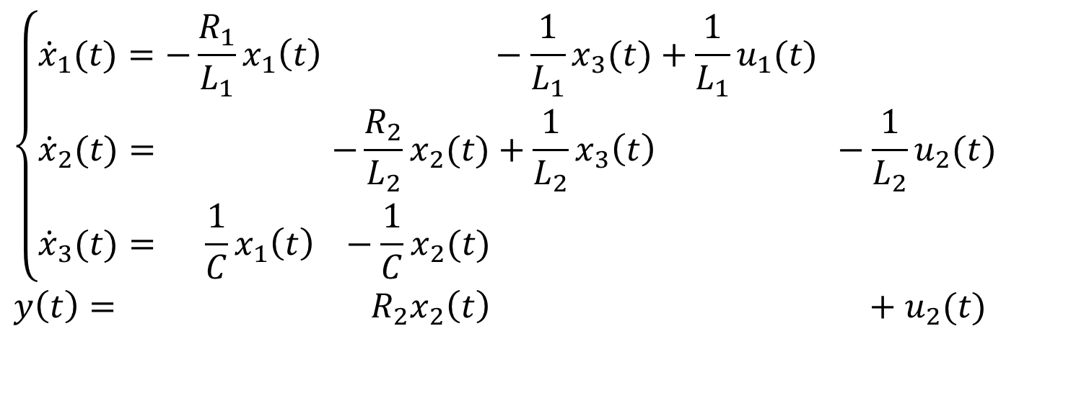
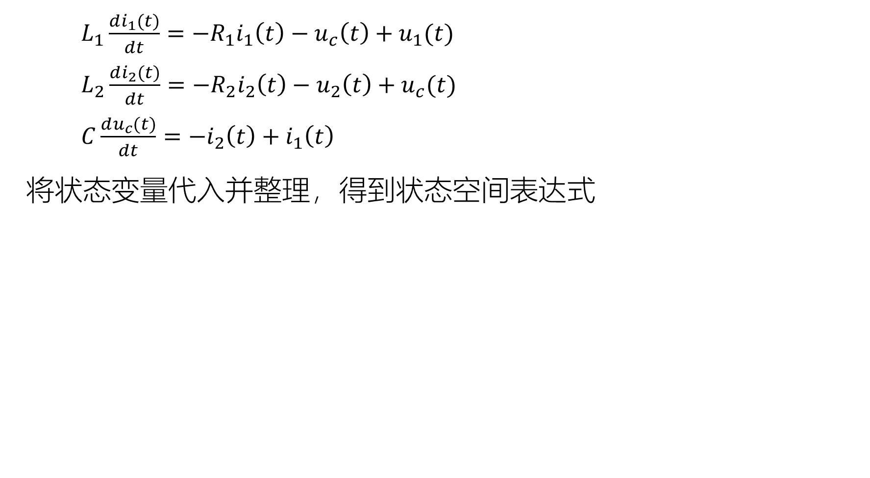
$L_{1}\frac{di_{1}(t)}{dt}=−R_{1}i_{1}\left(t\right)−u_{c}\left(t\right)+u_{1}(t)$ $L_{2}\frac{di_{2}(t)}{dt}=−R_{2}i_{2}\left(t\right)−u_{2}\left(t\right)+u_{c}(t)$ $C\frac{du_{c}(t)}{dt}=−i_{2}\left(t\right)+i_{1}\left(t\right)$
将状态变量代入并整理，得到状态空间表达式
$$\left\{\begin{aligned}&{\dot{x}}_{1}(t)=−\frac{R_{1}}{L_{1}}x_{1}\left(t\right) −\frac{1}{L_{1}}x_{3}(t)+\frac{1}{L_{1}}u_{1}(t) \\ &{\dot{x}}_{2}(t)= −\frac{R_{2}}{L_{2}}x_{2}(t)+\frac{1}{L_{2}}x_{3}\left(t\right) −\frac{1}{L_{2}}u_{2}(t) \\ &{\dot{x}}_{3}(t)= \frac{1}{C}x_{1}\left(t\right) −\frac{1}{C}x_{2}(t)\end{aligned}\right. \\ y\left(t\right)= R_{2}x_{2}\left(t\right) +u_{2}(t)$$

Slide 29
写成向量方程的形式

Slide 30
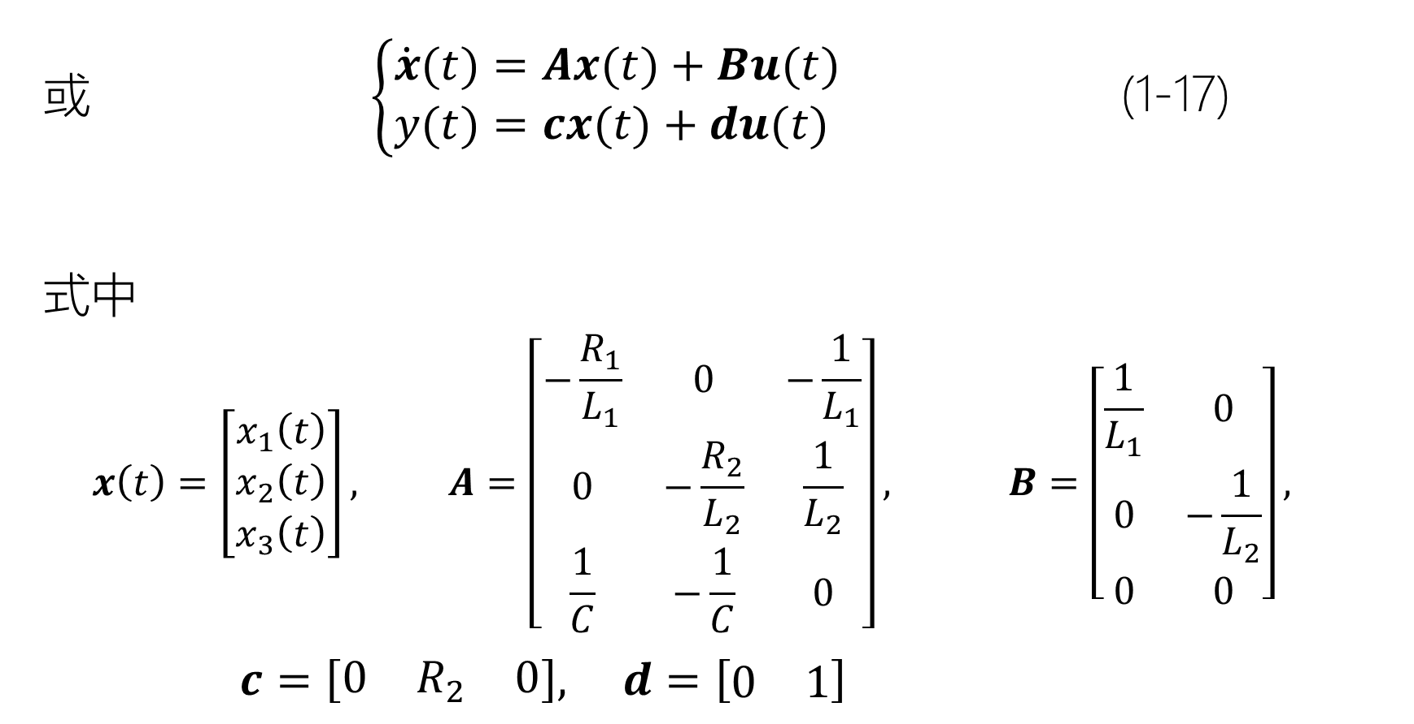
或 $\left\{\begin{aligned}&\dot{x}(t)=Ax(t)+Bu(t) \\ &y(t)=cx(t)+du(t)\end{aligned}\right.$ (1-17)
式中
$$x\left(t\right)=\left[\begin{matrix}x_{1}\left(t\right) \\ x_{2}\left(t\right) \\ x_{3}\left(t\right)\end{matrix}\right], A=\left[\begin{matrix}−\frac{R_{1}}{L_{1}} & 0 & −\frac{1}{L_{1}} \\ 0 & −\frac{R_{2}}{L_{2}} & \frac{1}{L_{2}} \\ \frac{1}{C} & −\frac{1}{C} & 0\end{matrix}\right], B=\left[\begin{matrix}\frac{1}{L_{1}} & 0 \\ 0 & −\frac{1}{L_{2}} \\ 0 & 0\end{matrix}\right],$$
$c=\left[\begin{matrix}0 & R_{2} & 0\end{matrix}\right], d=\left[\begin{matrix}0 & 1\end{matrix}\right]$

Slide 31
1.3
由系统的微分方程式 建立状态空间表达式

Slide 32
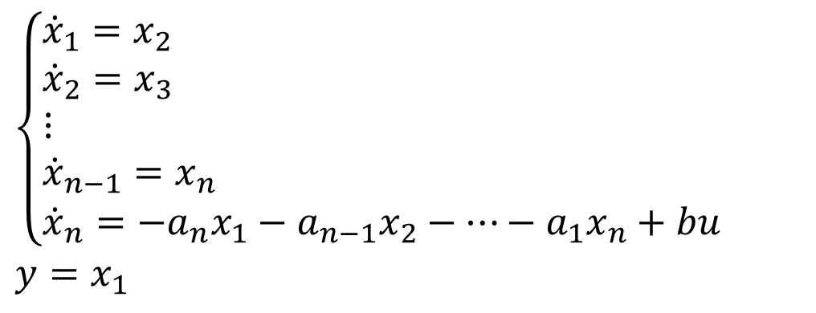
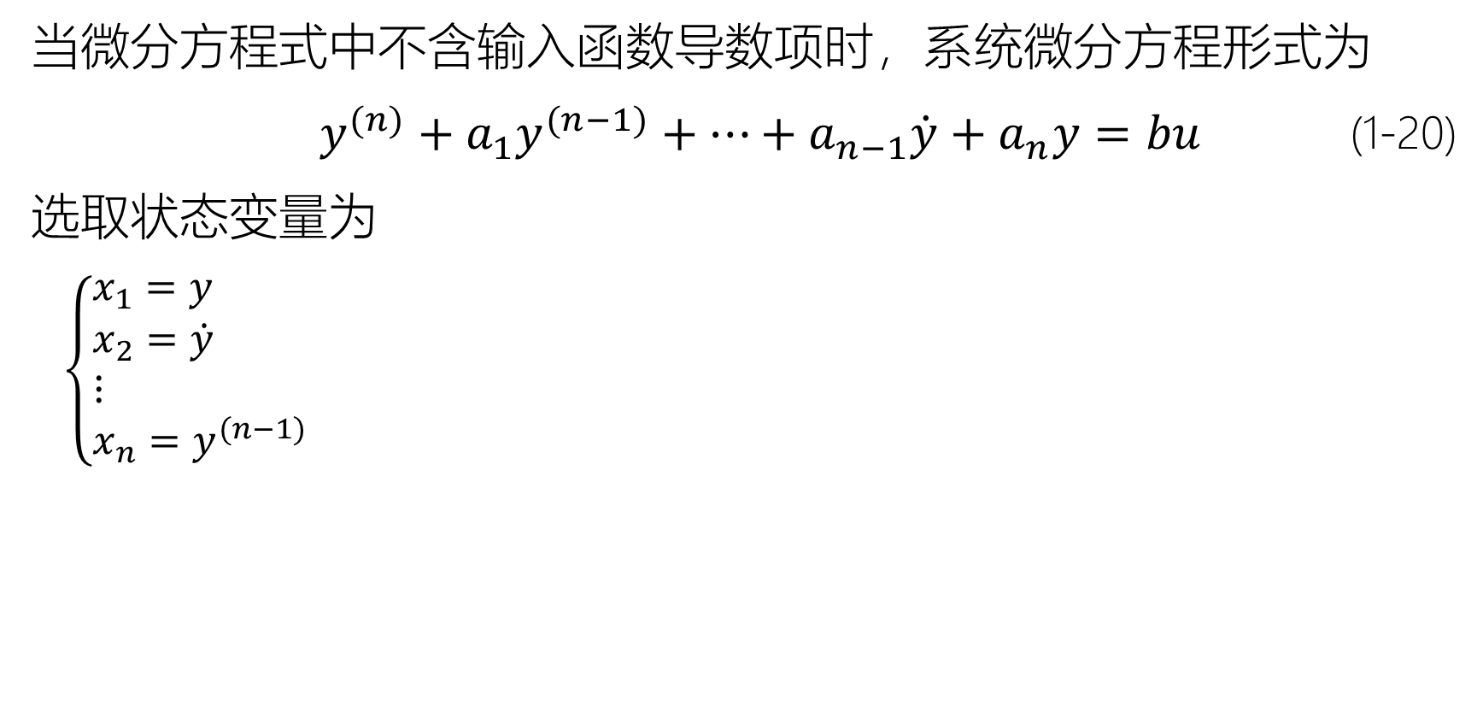
1.3.1微分方程式中不含输入函数导数项
当微分方程式中不含输入函数导数项时，系统微分方程形式为
$y^{(n)}+a_{1}y^{(n−1)}+⋯+a_{n−1}\dot{y}+a_{n}y=bu$ (1-20)
选取状态变量为
$$\left\{\begin{aligned}&x_{1}=y \\ &x_{2}=\dot{y} \\ &⋮ \\ &x_{n}=y^{(n−1)}\end{aligned}\right.$$
$$\left\{\begin{aligned}&{\dot{x}}_{1}=x_{2} \\ &{\dot{x}}_{2}=x_{3} \\ &⋮ \\ &{\dot{x}}_{n−1}=x_{n} \\ &{\dot{x}}_{n}=−a_{n}x_{1}−a_{n−1}x_{2}−⋯−a_{1}x_{n}+bu\end{aligned}\right.$$
$$y=x_{1}$$

Slide 33
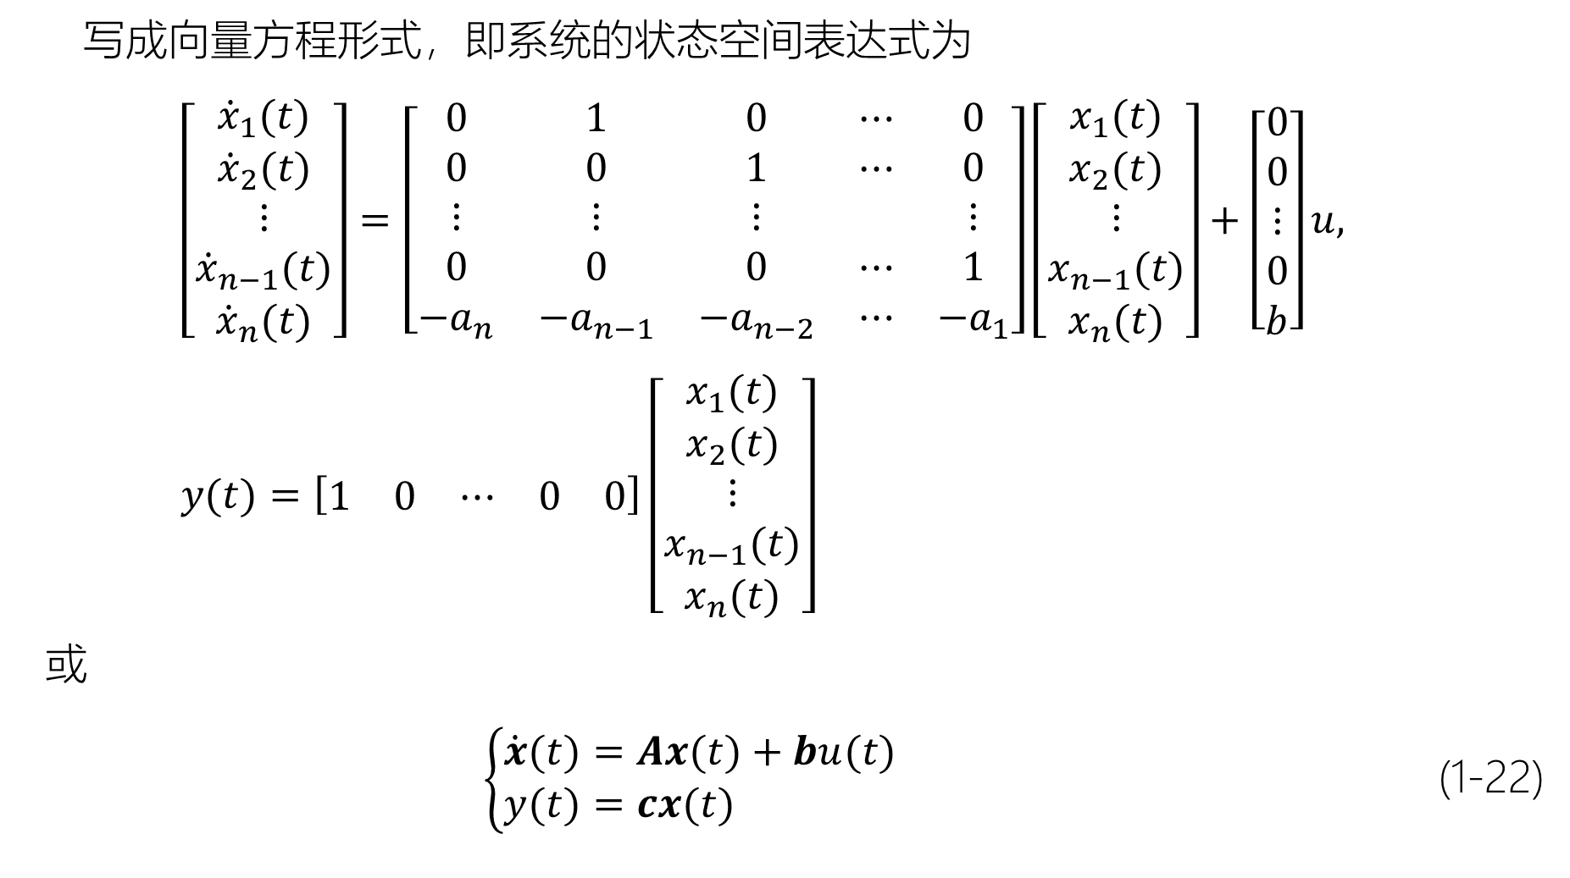
写成向量方程形式，即系统的状态空间表达式为
$$\left[\begin{matrix}{\dot{x}}_{1}(t) \\ {\dot{x}}_{2}(t) \\ ⋮ \\ {\dot{x}}_{n−1}(t) \\ {\dot{x}}_{n}(t)\end{matrix}\right]=\left[\begin{matrix}0 & 1 & 0 & ⋯ & 0 \\ 0 & 0 & 1 & ⋯ & 0 \\ ⋮ & ⋮ & ⋮ & & ⋮ \\ 0 & 0 & 0 & ⋯ & 1 \\ −a_{n} & −a_{n−1} & −a_{n−2} & ⋯ & −a_{1}\end{matrix}\right]\left[\begin{matrix}x_{1}(t) \\ x_{2}(t) \\ ⋮ \\ x_{n−1}(t) \\ x_{n}(t)\end{matrix}\right]+\left[\begin{matrix}0 \\ 0 \\ ⋮ \\ 0 \\ b\end{matrix}\right]u, \\ y(t)=\left[\begin{matrix}1 & 0 & ⋯ & 0 & 0\end{matrix}\right]\left[\begin{matrix}x_{1}(t) \\ x_{2}(t) \\ ⋮ \\ x_{n−1}(t) \\ x_{n}(t)\end{matrix}\right]$$
或
$\left\{\begin{aligned}&\dot{x}(t)=Ax(t)+bu(t) \\ &y(t)=cx(t)\end{aligned}\right.$ (1-22)

Slide 34
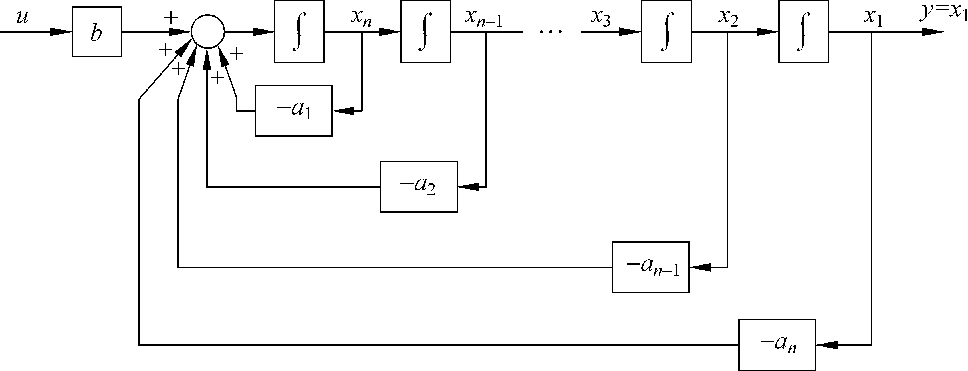
系统的结构图
图1-8 系统结构图

Slide 35
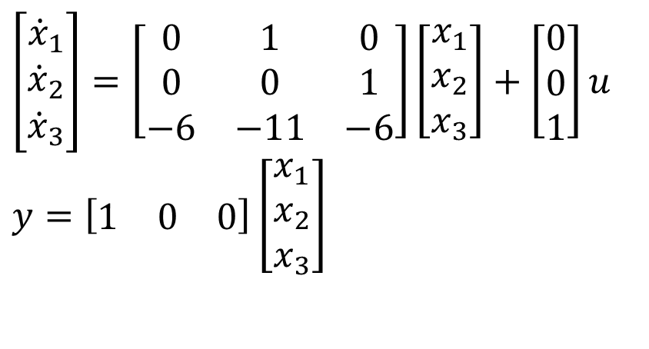
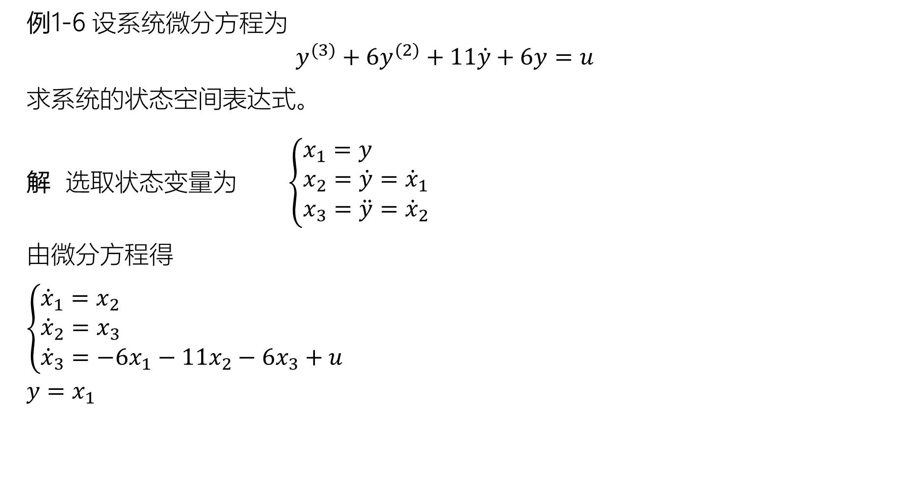
例1-6 设系统微分方程为
$$y^{(3)}+6y^{(2)}+11\dot{y}+6y=u$$
求系统的状态空间表达式。
解 选取状态变量为 $\left\{\begin{aligned}&x_{1}=y \\ &x_{2}=\dot{y}={\dot{x}}_{1} \\ &x_{3}=\ddot{y}={\dot{x}}_{2}\end{aligned}\right.$
由微分方程得
$$\left\{\begin{aligned}&{\dot{x}}_{1}=x_{2} \\ &{\dot{x}}_{2}=x_{3} \\ &{\dot{x}}_{3}=−6x_{1}−11x_{2}−6x_{3}+u\end{aligned}\right.$$
$$y=x_{1}$$
$$\left[\begin{matrix}{\dot{x}}_{1} \\ {\dot{x}}_{2} \\ {\dot{x}}_{3}\end{matrix}\right]=\left[\begin{matrix}0 & 1 & 0 \\ 0 & 0 & 1 \\ −6 & −11 & −6\end{matrix}\right]\left[\begin{matrix}x_{1} \\ x_{2} \\ x_{3}\end{matrix}\right]+\left[\begin{matrix}0 \\ 0 \\ 1\end{matrix}\right]u \\ y=\left[\begin{matrix}1 & 0 & 0\end{matrix}\right]\left[\begin{matrix}x_{1} \\ x_{2} \\ x_{3}\end{matrix}\right]$$
或

Slide 36
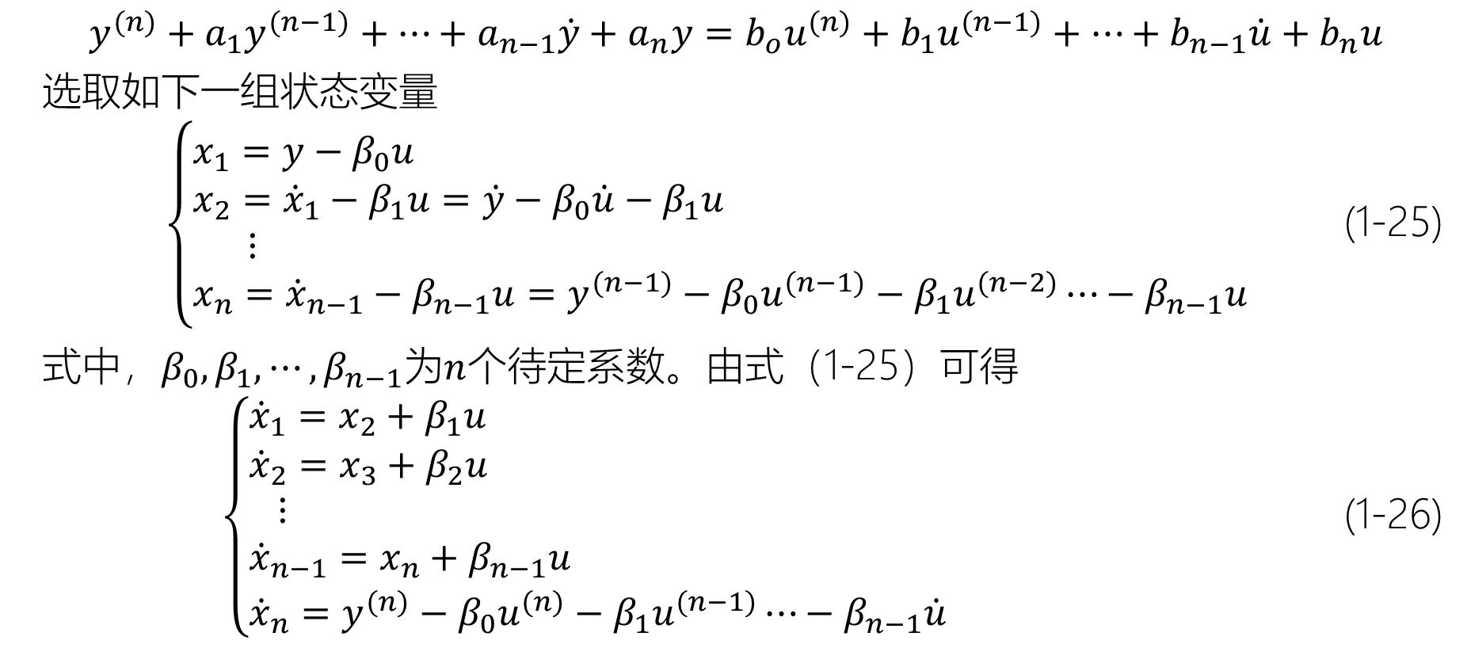
1.3.2 微分方程式中含输入函数导数项
$y^{(n)}+a_{1}y^{(n−1)}+⋯+a_{n−1}\dot{y}+a_{n}y=b_{o}u^{(n)}+b_{1}u^{(n−1)}+⋯+b_{n−1}\dot{u}+b_{n}u$
选取如下一组状态变量
$\left\{\begin{aligned}&x_{1}=y−β_{0}u \\ &x_{2}={\dot{x}}_{1}−β_{1}u=\dot{y}−β_{0}\dot{u}−β_{1}u \\ & ⋮ \\ &x_{n}={\dot{x}}_{n−1}−β_{n−1}u=y^{(n−1)}−β_{0}u^{(n−1)}−β_{1}u^{(n−2)}⋯−β_{n−1}u\end{aligned}\right.$ (1-25)
式中，$β_{0},β_{1},⋯,β_{n−1}$为$n$个待定系数。由式（1-25）可得
$\left\{\begin{aligned}&{\dot{x}}_{1}=x_{2}+β_{1}u \\ &{\dot{x}}_{2}=x_{3}+β_{2}u \\ & ⋮ \\ &{\dot{x}}_{n−1}=x_{n}+β_{n−1}u \\ &{\dot{x}}_{n}=y^{(n)}−β_{0}u^{(n)}−β_{1}u^{(n−1)}⋯−β_{n−1}\dot{u}\end{aligned}\right.$ (1-26)

Slide 37
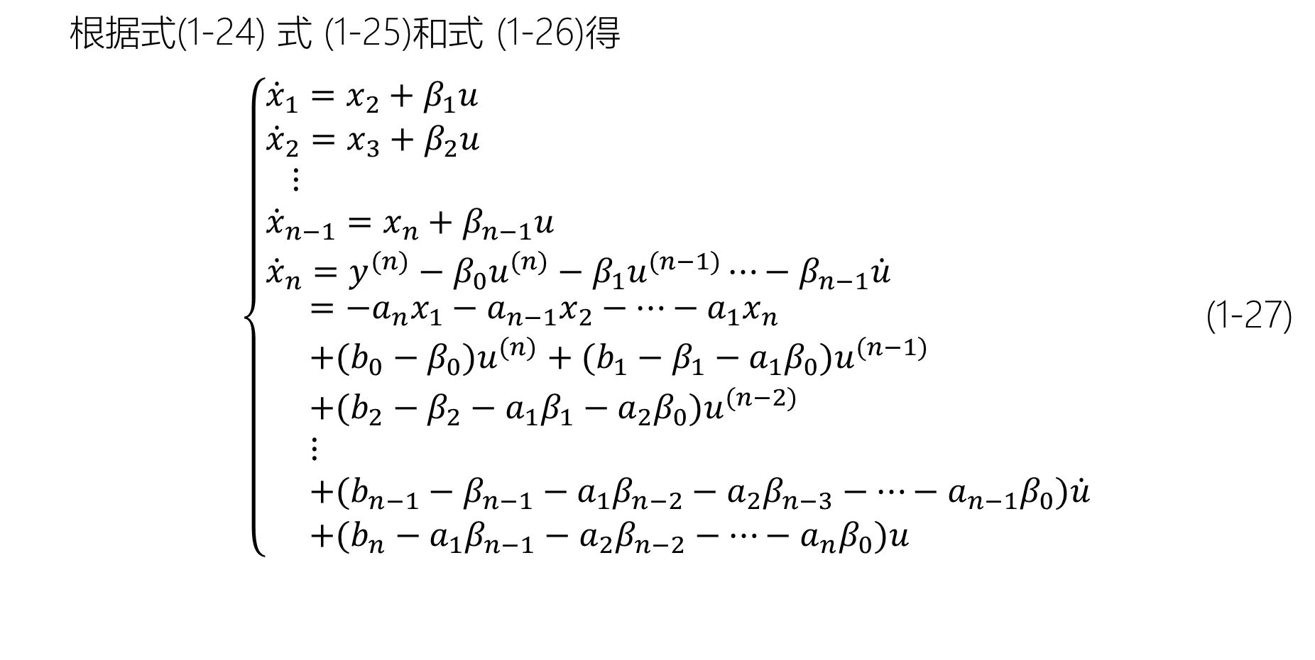
根据式(1-24) 式 (1-25)和式 (1-26)得
$\left\{\begin{aligned}&{\dot{x}}_{1}=x_{2}+β_{1}u \\ &{\dot{x}}_{2}=x_{3}+β_{2}u \\ & ⋮ \\ &{\dot{x}}_{n−1}=x_{n}+β_{n−1}u \\ &{\dot{x}}_{n}=y^{(n)}−β_{0}u^{(n)}−β_{1}u^{(n−1)}⋯−β_{n−1}\dot{u} \\ &\begin{matrix} & \begin{aligned}&=−a_{n}x_{1}−a_{n−1}x_{2}−⋯−a_{1}x_{n} \\ &+(b_{0}−β_{0})u^{(n)}+(b_{1}−β_{1}−a_{1}β_{0})u^{(n−1)} \\ &+(b_{2}−β_{2}−a_{1}β_{1}−a_{2}β_{0})u^{(n−2)} \\ &⋮ \\ &+(b_{n−1}−β_{n−1}−a_{1}β_{n−2}−a_{2}β_{n−3}−⋯−a_{n−1}β_{0})\dot{u} \\ &+(b_{n}−a_{1}β_{n−1}−a_{2}β_{n−2}−⋯−a_{n}β_{0})u\end{aligned}\end{matrix}\end{aligned}\right.$ (1-27)

Slide 38
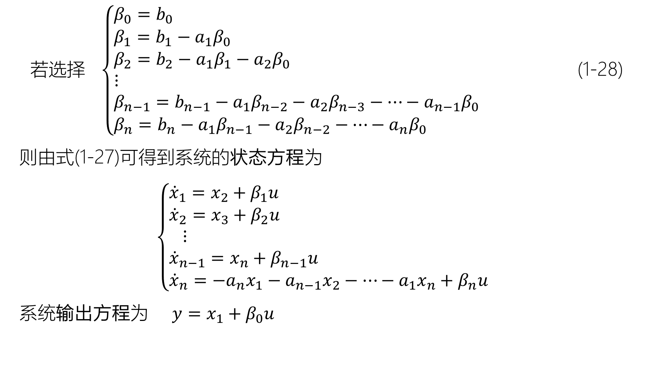
若选择$\left\{\begin{aligned}&β_{0}=b_{0} \\ &β_{1}=b_{1}−a_{1}β_{0} \\ &β_{2}=b_{2}−a_{1}β_{1}−a_{2}β_{0} \\ &⋮ \\ &β_{n−1}=b_{n−1}−a_{1}β_{n−2}−a_{2}β_{n−3}−⋯−a_{n−1}β_{0} \\ &β_{n}=b_{n}−a_{1}β_{n−1}−a_{2}β_{n−2}−⋯−a_{n}β_{0}\end{aligned}\right.$ (1-28)
则由式(1-27)可得到系统的状态方程为
$$\left\{\begin{aligned}&{\dot{x}}_{1}=x_{2}+β_{1}u \\ &{\dot{x}}_{2}=x_{3}+β_{2}u \\ & ⋮ \\ &{\dot{x}}_{n−1}=x_{n}+β_{n−1}u \\ &{\dot{x}}_{n}=−a_{n}x_{1}−a_{n−1}x_{2}−⋯−a_{1}x_{n}+β_{n}u\end{aligned}\right.$$
系统输出方程为 $y=x_{1}+β_{0}u$

Slide 39
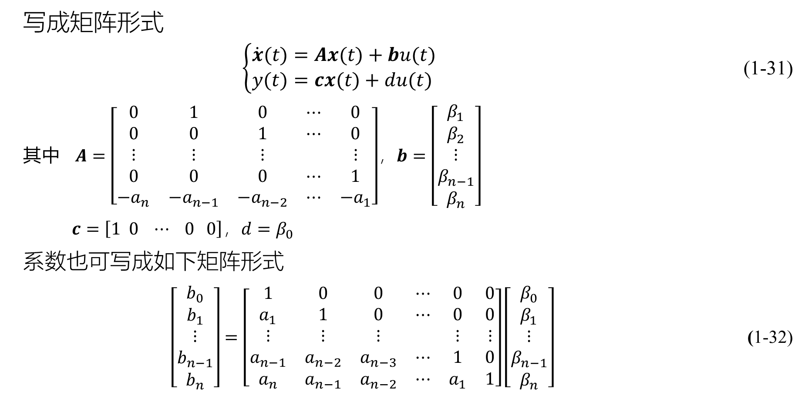
写成矩阵形式
$\left\{\begin{aligned}&\dot{x}(t)=Ax(t)+bu(t) \\ &y(t)=cx(t)+du(t)\end{aligned}\right.$ (1-31)
其中 $A=\left[\begin{matrix}0 & 1 & 0 & ⋯ & 0 \\ 0 & 0 & 1 & ⋯ & 0 \\ ⋮ & ⋮ & ⋮ & & ⋮ \\ 0 & 0 & 0 & ⋯ & 1 \\ −a_{n} & −a_{n−1} & −a_{n−2} & ⋯ & −a_{1}\end{matrix}\right]$，$b=$ $\left[\begin{matrix}β_{1} \\ β_{2} \\ ⋮ \\ β_{n−1} \\ β_{n}\end{matrix}\right]$
$c=\left[1 0 ⋯ 0 0\right]，d=β_{0}$
系数也可写成如下矩阵形式
$\left[\begin{matrix}b_{0} \\ b_{1} \\ ⋮ \\ b_{n−1} \\ b_{n}\end{matrix}\right]=\left[\begin{matrix}1 & 0 & 0 & ⋯ & 0 & 0 \\ a_{1} & 1 & 0 & ⋯ & 0 & 0 \\ ⋮ & ⋮ & ⋮ & & ⋮ & ⋮ \\ a_{n−1} & a_{n−2} & a_{n−3} & ⋯ & 1 & 0 \\ a_{n} & a_{n−1} & a_{n−2} & ⋯ & a_{1} & 1\end{matrix}\right]\left[\begin{matrix}β_{0} \\ β_{1} \\ ⋮ \\ β_{n−1} \\ β_{n}\end{matrix}\right]$ (1-32)

Slide 40
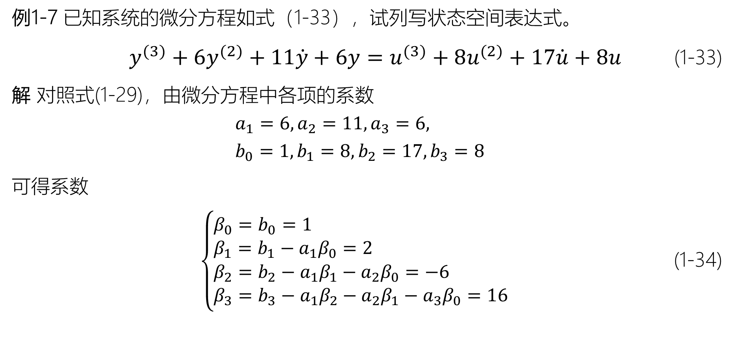
例1-7 已知系统的微分方程如式（1-33），试列写状态空间表达式。
$y^{(3)}+6y^{(2)}+11\dot{y}+6y=u^{(3)}+8u^{(2)}+17\dot{u}+8u$ (1-33)
解 对照式(1-29)，由微分方程中各项的系数
$$a_{1}=6,a_{2}=11,a_{3}=6, \\ b_{0}=1,b_{1}=8,b_{2}=17,b_{3}=8$$
可得系数
$\left\{\begin{aligned}&β_{0}=b_{0}=1 \\ &β_{1}=b_{1}−a_{1}β_{0}=2 \\ &β_{2}=b_{2}−a_{1}β_{1}−a_{2}β_{0}=−6 \\ &β_{3}=b_{3}−a_{1}β_{2}−a_{2}β_{1}−a_{3}β_{0}=16\end{aligned}\right.$ (1-34)

Slide 41
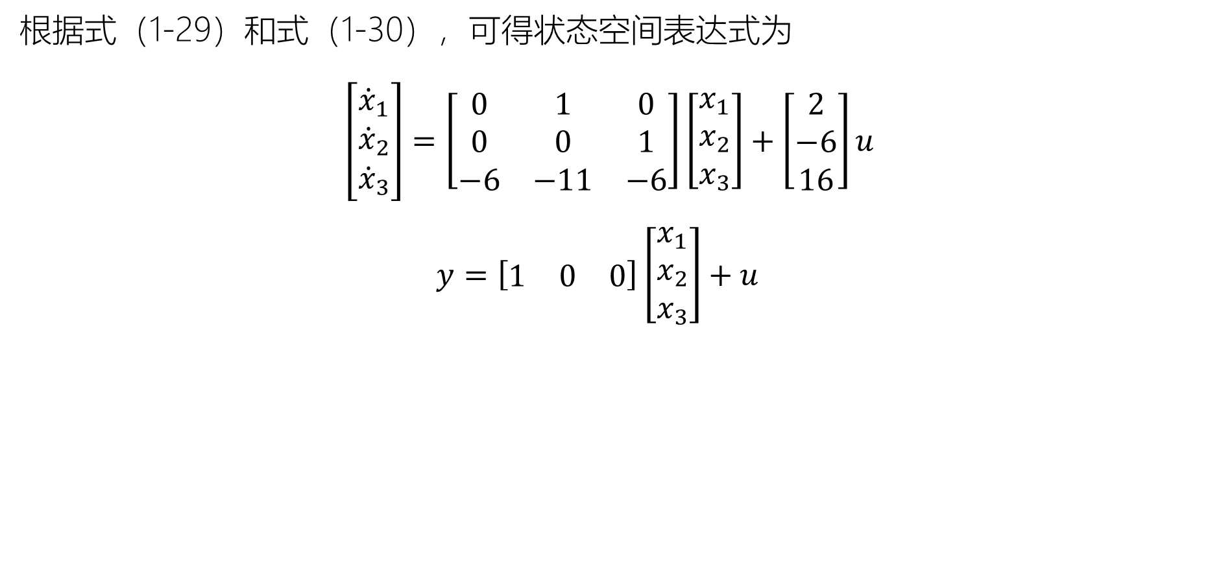
根据式（1-29）和式（1-30），可得状态空间表达式为
$$\left[\begin{matrix}{\dot{x}}_{1} \\ {\dot{x}}_{2} \\ {\dot{x}}_{3}\end{matrix}\right]=\left[\begin{matrix}0 & 1 & 0 \\ 0 & 0 & 1 \\ −6 & −11 & −6\end{matrix}\right]\left[\begin{matrix}x_{1} \\ x_{2} \\ x_{3}\end{matrix}\right]+\left[\begin{matrix}2 \\ −6 \\ 16\end{matrix}\right]u$$
$$y=\left[\begin{matrix}1 & 0 & 0\end{matrix}\right]\left[\begin{matrix}x_{1} \\ x_{2} \\ x_{3}\end{matrix}\right]+u$$

Slide 42
1.4
由系统方框图建立 状态空间表达式

Slide 43
由系统方框图→状态空间表达式步骤
(1) 将方框图化为系统模拟图;
(2) 选每个积分器的输出作为状态变量，标在模拟图上，得到系统的状态变量图;
(3)根据状态变量图的连接情况，可写出系统的状态空间表达式。

Slide 44
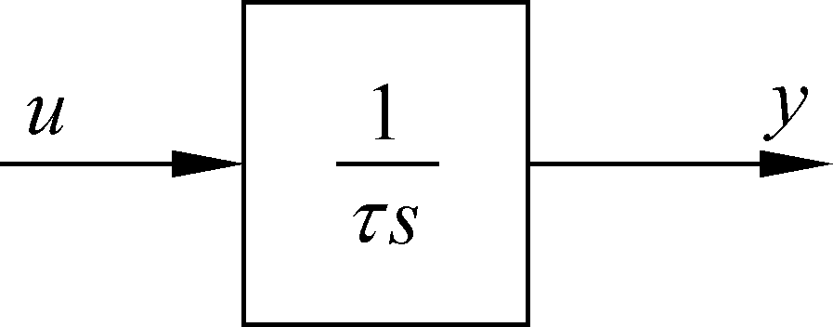
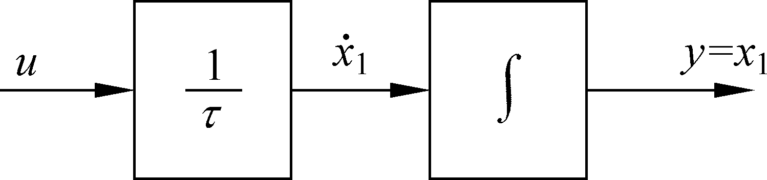
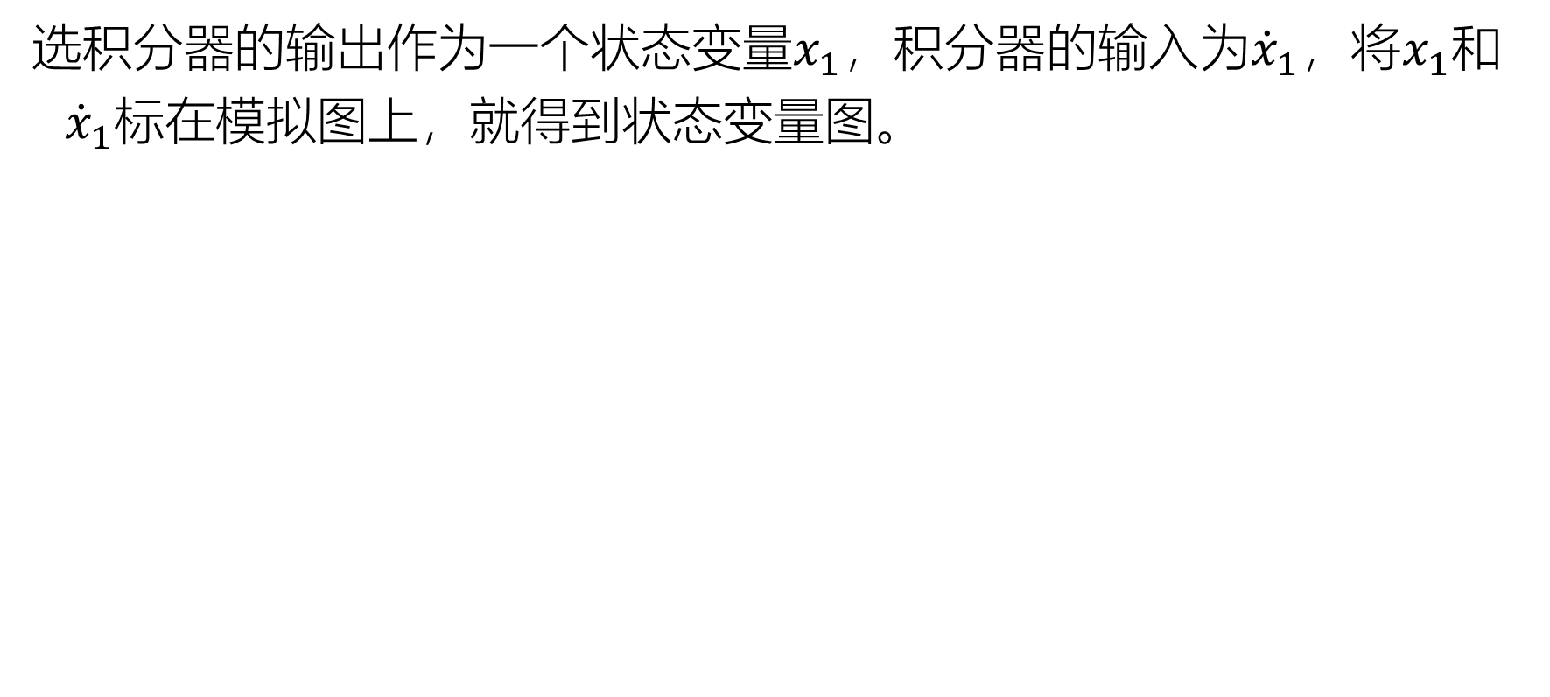
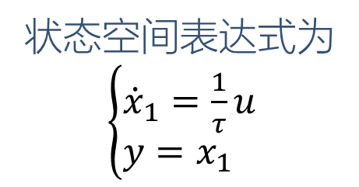
1. 积分环节
选积分器的输出作为一个状态变量$x_{1}$，积分器的输入为${\dot{x}}_{1}$，将$x_{1}$和 ${\dot{x}}_{1}$标在模拟图上，就得到状态变量图。
图1-9
积分环节方框图
图1-10
积分环节状态变量
状态空间表达式为
$\left\{\begin{aligned}&{\dot{x}}_{1}=\frac{1}{τ}u \\ &y=x_{1}\end{aligned}\right.$

Slide 45
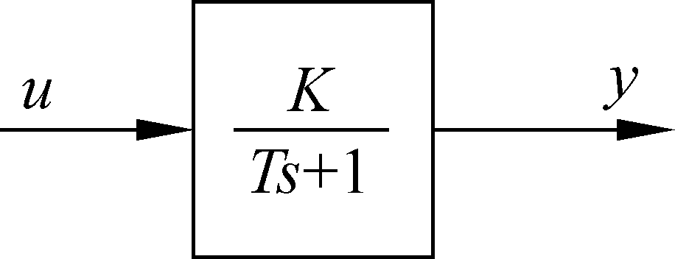
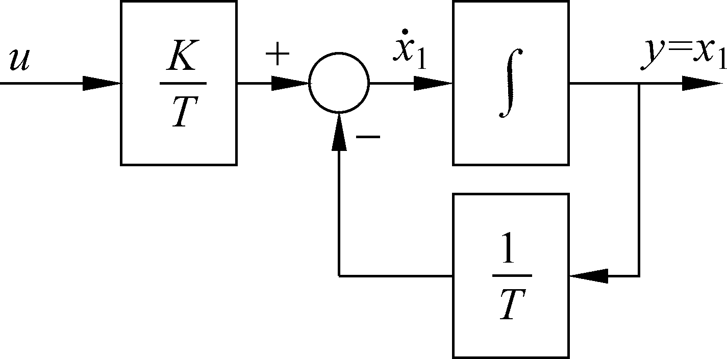
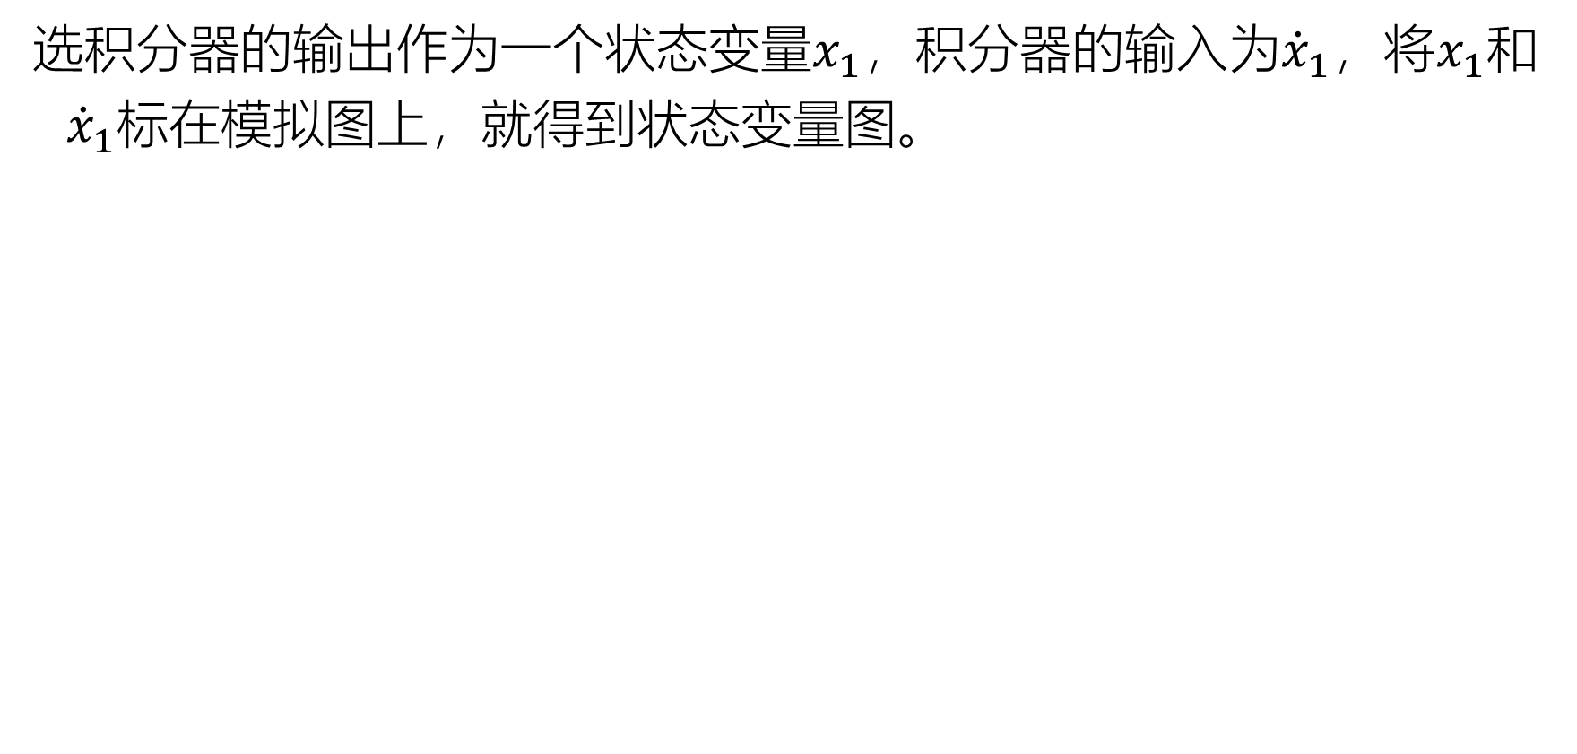
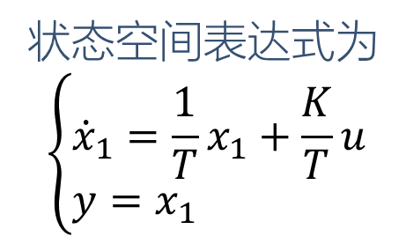
2. 惯性环节
选积分器的输出作为一个状态变量$x_{1}$，积分器的输入为${\dot{x}}_{1}$，将$x_{1}$和${\dot{x}}_{1}$标在模拟图上，就得到状态变量图。
状态空间表达式为
$$\left\{\begin{aligned}&{\dot{x}}_{1}=\frac{1}{T}x_{1}+\frac{K}{T}u \\ &y=x_{1}\end{aligned}\right.$$
图1-11
惯性环节方框图
图1-12
惯性环节状态变量图

Slide 46
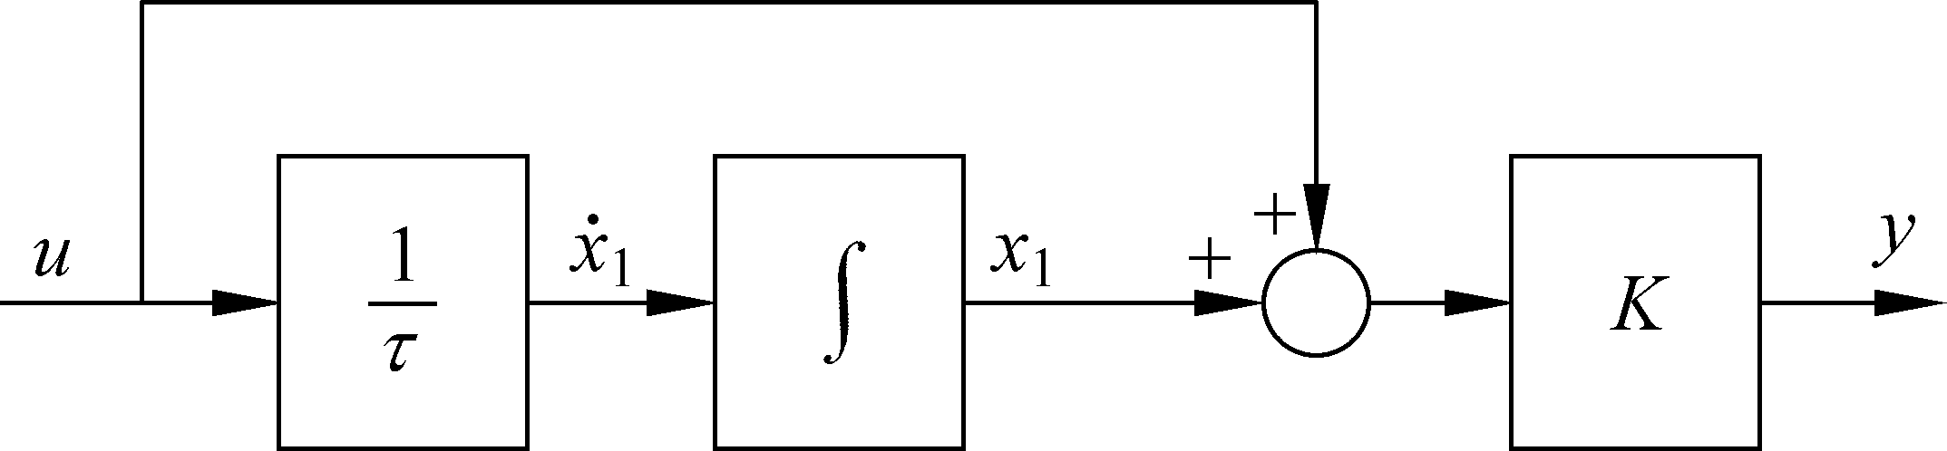
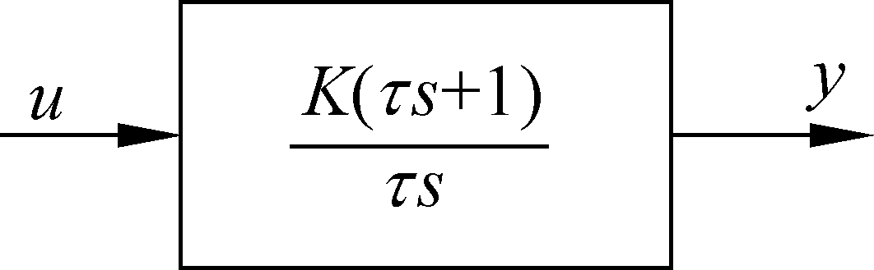
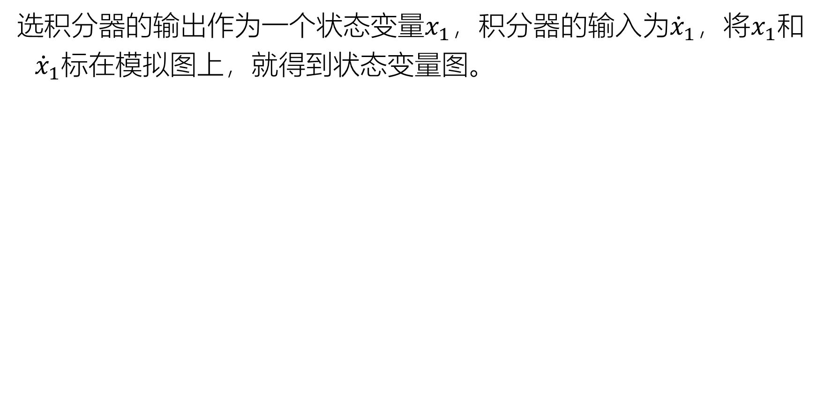

3. PI调节器
选积分器的输出作为一个状态变量$x_{1}$，积分器的输入为${\dot{x}}_{1}$，将$x_{1}$和${\dot{x}}_{1}$标在模拟图上，就得到状态变量图。
图1-13
PI调节器
图1-14
PI调节器状态变量图
状态空间表达式为
$$\left\{\begin{aligned}&{\dot{x}}_{1}=\frac{1}{τ}u \\ &y=Kx_{1}+Ku\end{aligned}\right.$$

Slide 47




4．超前（滞后）环节
选积分器的输出作为一个状态变量$x_{1}$，积分器的输入为${\dot{x}}_{1}$， $x_{1}$和${\dot{x}}_{1}$标在模拟图上，就得到状态变量图。
图1-16 超前（滞后）环节
状态变量图
状态空间表达式$\left\{\begin{aligned}&{\dot{x}}_{1}=px_{1}+u \\ &y=(z−p)x_{1}+u\end{aligned}\right.$
图1-15 超前（滞后）环节方框图

Slide 48


5．二阶振荡环节
图1-17 振荡环节结构图
图1-18 振荡环节状态变量图

Slide 49



例1-8 已知某反馈系统的结构图如图1-19所示，输入为$u$，输出为$y$，试建立其状态空间表达式。
解 首先把结构图变换成状态变量图如图1-20所示
图 1-19系统的结构图
图1-20 系统的状态变量图

Slide 50

每个积分环节的输出可选择为一个状态变量，根据状态变量图的连接情况，即可写出状态空间表达式
$$\left\{\begin{aligned}&\left[\begin{matrix}{\dot{x}}_{1} \\ {\dot{x}}_{2} \\ {\dot{x}}_{3}\end{matrix}\right]=\left[\begin{matrix}0 & \frac{k_{3}}{T_{3}} & 0 \\ 0 & −\frac{1}{T_{2}} & \frac{k_{2}}{T_{2}} \\ −\frac{k_{1}k_{4}}{T_{1}} & 0 & −\frac{1}{T_{1}}\end{matrix}\right]⋅\left[\begin{matrix}x_{1} \\ x_{2} \\ x_{3}\end{matrix}\right]+\left[\begin{matrix}0 \\ 0 \\ \frac{k_{1}}{T_{1}}\end{matrix}\right]u \\ &y=[\begin{matrix}1 & 0 & 0\end{matrix}]\left[\begin{matrix}x_{1} \\ x_{2} \\ x_{3}\end{matrix}\right]\end{aligned}\right.$$

Slide 51
1.5
由系统的传递函数 建立状态空间表达式

Slide 52

设系统的传递函数为
$\bar{G}(s)=\frac{Y(s)}{U(s)}=\frac{{\bar{b}}_{0}s^{m}+{\bar{b}}_{1}s^{m−1}⋯+{\bar{b}}_{m－1}s+{\bar{b}}_{m}}{s^{n}+a_{1}s^{n−1}+⋯+a_{n−1}s+a_{n}}$ (1-40)
式中， $a_{i}(i=1,2,…,n)$， $b_{j}(j=1,2,…,m)$均为实数，且$n≥m$。
当$n=m$时，称$\bar{G}(s)$为真分式传递函数，通过长除法将式（1-40）改写为
$\bar{G}(s)=\frac{Y(s)}{U(s)}=\frac{b_{1}s^{n−1}+⋯+b_{n－1}s+b_{n}}{s^{n}+a_{1}s^{n−1}+⋯+a_{n−1}s+a_{n}}+{\bar{b}}_{0}=G(s)+{\bar{b}}_{0}$ （1-41）
假设$n$阶线性系统的传递函数为$G\left(s\right)=\frac{b_{1}s^{n−1}+⋯+b_{n－1}s+b_{n}}{s^{n}+a_{1}s^{n−1}+⋯+a_{n−1}s+a_{n}}$。
以下介绍三种常用的方法。
Notes:
从传递函数建立系统状态空间表达式方法之一是把传递函数化为微分方程，再用前面介绍的方法求得状态空间表达式。
也可由传递函数直接推导出系统的状态空间表达式。

Slide 53

1.5.1 标准型法
设$n$阶线性系统的传递函数为
$G(s)=\frac{Y(s)}{U(s)}=\frac{b_{1}s^{n−1}+⋯+b_{n－1}s+b_{n}}{s^{n}+a_{1}s^{n−1}+⋯+a_{n−1}s+a_{n}}$ (1-43)
引入一个中间变量$z(t)$，则以上传递函数可写为
$G\left(s\right)=\frac{Y\left(s\right)}{U\left(s\right)}=\frac{Y\left(s\right)}{Z\left(s\right)}\frac{Z\left(s\right)}{U\left(s\right)}$
$=(b_{1}s^{n−1}+⋯+b_{n－1}s+b_{n})\frac{1}{s^{n}+a_{1}s^{n−1}+⋯+a_{n−1}s+a_{n}}$ （1-44）
令 $\frac{Z(s)}{U(s)}=\frac{1}{s^{n}+a_{1}s^{n−1}+⋯+a_{n−1}s+a_{n}}$，
则 $\frac{Y(s)}{Z(s)}=b_{1}s^{n−1}+⋯+b_{n－1}s+b_{n}$ (1-45)

Slide 54


$\frac{Z(s)}{U(s)}=\frac{1}{s^{n}+a_{1}s^{n−1}+⋯+a_{n−1}s+a_{n}}$
$\frac{Y(s)}{Z(s)}=b_{1}s^{n−1}+⋯+b_{n－1}s+b_{n}$
其微分方程为
$z^{(n)}+a_{1}z^{(n−1)}+⋯+a_{n−1}\dot{z}+a_{n}z=u$ (1-46)
$y=b_{1}z^{(n−1)}+⋯+b_{n−1}\dot{z}+b_{n}z$ (1-47)
由式(1-46)所示系统可认为输入函数中不含导数项的情况，故可选取状态变量为
$\left\{\begin{aligned}&x_{1}=z \\ &x_{2}=\dot{z} \\ &⋮ \\ &x_{n}=z^{(n−1)}\end{aligned}\right.$ （1-48）

Slide 55


状态方程： $\left\{\begin{aligned}&{\dot{x}}_{1}=x_{2} \\ &{\dot{x}}_{2}=x_{3} \\ &⋮ \\ &{\dot{x}}_{n−1}=x_{n} \\ &{\dot{x}}_{n}=−a_{n}x_{1}−a_{n−1}x_{2}−⋯−−a_{1}x_{n}+u\end{aligned}\right.$ (1-49)
输出方程 $y=b_{n}x_{1}+b_{n−1}x_{2}+⋯+b_{2}x_{n−1}+b_{1}x_{n}$ (1-50)
写成向量矩阵形式，既系统的状态空间表达式为
$\left\{\begin{aligned}&\dot{x}(t)=Ax(t)+bu(t) \\ &y(t)=cx(t)\end{aligned}\right.$ （1-51）
图1-21 系统状态变量图

Slide 56

1.5.2 串联法
基本思路：
（1）分解：一个$n$阶传递函数分解成若干个一阶传递函数的乘积；
（2）模拟：分别模拟每个一阶传递函数；
（3）串联：串联它们得到系统状态变量图。

Slide 57


设传递函数已分解为因式相乘形式，即
$G(s)=\frac{Y(s)}{U(s)}=\frac{b_{1}(s+z_{1})(s+z_{2})⋯(s+z_{n−1})}{(s+p_{1})(s+p_{2})⋯(s+p_{n})}$
$=\frac{b_{1}}{(s+p_{1})}\frac{(s+z_{1})}{(s+p_{2})}⋯\frac{(s+z_{n−2})}{(s+p_{n−1})}\frac{(s+z_{n−1})}{(s+p_{n})}$ (1-52)
其状态变量图为
图1-22 串联法状态变量图

Slide 58

选定每个积分器的输出为状态变量，则状态空间表达式为
$$\left\{\begin{aligned}&{\dot{x}}_{1}=−p_{1}x_{1}+b_{1}u \\ &{\dot{x}}_{2}=x_{1}−p_{2}x_{2} \\ &{\dot{x}}_{3}=x_{1}+(z_{1}−p_{2})x_{2}−p_{3}x_{3} \\ & ⋮ \\ &{\dot{x}}_{n}=x_{1}+(z_{1}−p_{2})x_{2}+(z_{2}−p_{3})x_{3}⋯+(z_{n−2}−p_{n−1})x_{n−1}−p_{n}x_{n}\end{aligned}\right. \\ y=x_{1}+(z_{1}−p_{2})x_{2}+(z_{2}−p_{3})x_{3}⋯+(z_{n−2}−p_{n−1})x_{n−1}−(z_{n−1}−p_{n})x_{n}$$
写成矩阵形式为
$$\left\{\begin{aligned}&\dot{x}(t)=Ax(t)+bu(t) \\ &y(t)=cx(t)\end{aligned}\right.$$
（p.32）

Slide 59


例1-9 已知系统传递函数如下所示，试求其状态空间表达式。
$G(s)=\frac{Y(s)}{U(s)}=\frac{4s+8}{s^{3}+8s^{2}+19s+12}$ (1-54)
解 传递函数分解为因式相乘形式的形式，即
$$G(s)=\frac{4(s+2)}{(s+1)(s+3)(s+4)}=\frac{4}{s+1}⋅\frac{1}{s+3}⋅\frac{s+2}{s+4}$$
系统可看作三个一阶系统串联，其状态变量图如下图所示
图1-23 系统状态变量图

Slide 60

选定积分器输出分别为状态变量$x_{1}$, $x_{2}$, $x_{3}$，则状态空间表达式为
$$\left\{\begin{aligned}&{\dot{x}}_{1}=−x_{1}+4u \\ &{\dot{x}}_{2}=x_{1}−3x_{2} \\ &{\dot{x}}_{3}=x_{2}−4x_{3}\end{aligned}\right. \\ y=x_{2}−2x_{3}$$
图1-23 系统状态变量图

Slide 61

1.5.3 并联法
基本思路：
（1）分解：一个$n$阶传递函数分解成若干个一阶传递函数之和；
（2）模拟：模拟每个一阶传递函数；
（3）叠加：叠加它们起来得到系统状态变量图。
分两种情况讨论：
1．传递函数极点互不相同时
2．传递函数有重极点时

Slide 62

1．传递函数极点互不相同时
设传递函数可以分解为
$G\left(s\right)=\frac{\left.Y(s\right)}{\left.U(s\right)}=\frac{b_{1}s^{n−1}+⋯+b_{n－1}s+b_{n}}{s^{n}+a_{1}s^{n−1}+⋯+a_{n−1}s+a_{n}}$
$\begin{matrix} \\ =\frac{b_{1}s^{n−1}+⋯+b_{n−1}s+b_{n}}{\left(s+p_{1})(s+p_{2})⋯(s+p_{n}\right)}=\frac{c_{1}}{s+p_{1}}+\frac{c_{2}}{s+p_{2}}+⋯+\frac{c_{n}}{s+p_{n}} \\ \end{matrix}$
式中， $−p_{i}\left(i=1,2,…,n\right)为$互不相同的极点， $c_{i}\left(i=1,2,…,n\right)$为待定系数。
由留数法求得
$c_{i}=\lim_{s→−p_{i}}{(}s+p_{i})G(s),(i=1,2,⋯,n)$ (1-56)

Slide 63

输出$Y(s)$为
$$Y(s)=\frac{c_{1}}{s+p_{1}}U(s)+\frac{c_{2}}{s+p_{2}}U(s)+⋯+\frac{c_{n}}{s+p_{n}}U(s)$$
选择状态变量的拉氏变换式为
$$X_{i}(s)=\frac{1}{s+p_{i}}U(s),(i=1,2,⋯,n)$$
整理式(1-58)，并进行拉氏反变换，可得状态方程为
$\left\{\begin{aligned}&{\dot{x}}_{1}=−p_{1}x_{1}+u \\ &{\dot{x}}_{2}=−p_{2}x_{2}+u \\ & ⋮ \\ &{\dot{x}}_{n}=−p_{n}x_{n}+u\end{aligned}\right.$ (1-59)
输出方程 $Y(s)=c_{1}X_{1}(s)+c_{2}X_{2}(s)+⋯+c_{n}X_{n}(s)$
由拉氏反变换得输出方程为
$$y=c_{1}x_{1}+c_{2}x_{2}+⋯+c_{n}x_{n}$$

Slide 64


写成向量方程形式为
$\left\{\begin{aligned}&\dot{x}(t)=Ax(t)+bu(t) \\ &y(t)=cx(t)\end{aligned}\right.$
$$A=\left[\begin{matrix}−p_{1} & ⋯ & 0 \\ ⋮ & ⋱ & ⋮ \\ 0 & ⋯ & −p_{n}\end{matrix}\right]$$
$$b=[\begin{matrix}1 & ⋯ & 1\end{matrix}]$$
$$c=[\begin{matrix}c_{1} & ⋯ & c_{n}\end{matrix}]$$
图1-24 对角线标准型
状态变量图

Slide 65

例1-10 已知系统传递函数如下所示，试用并联法求其状态空间表达式。
$$G(s)=\frac{Y(s)}{U(s)}=\frac{1}{s^{3}+6s^{2}+11s+6}$$
解 由系统特征方程 $D(s)=s^{3}+6s^{2}+11s+6=0$
求得系统特征根为-1，-2，-3，将传递函数分解成部分分式
$$G(s)=\frac{1/2}{s+1}+\frac{−1}{s+2}+\frac{1/2}{s+3}$$
根据式（1-62），得状态空间表达式为
$\left[\begin{matrix}{\dot{x}}_{1} \\ {\dot{x}}_{2} \\ {\dot{x}}_{3}\end{matrix}\right]=\left[\begin{matrix}−1 & 0 & 0 \\ 0 & −2 & 0 \\ 0 & 0 & −3\end{matrix}\right]\left[\begin{matrix}x_{1} \\ x_{2} \\ x_{3}\end{matrix}\right]+\left[\begin{matrix}1 \\ 1 \\ 1\end{matrix}\right]u$
$y=\left[\begin{matrix}\frac{1}{2} & −1 & \frac{1}{2}\end{matrix}\right]\left[\begin{matrix}x_{1} \\ x_{2} \\ x_{3}\end{matrix}\right]$

Slide 66

2．传递函数有重极点时
$\text{假设}：−p_{1}$为$r$重根，而其余$−p_{r+1},−p_{r+2},⋯,−p_{n}$均为单根。
系统传递函数的部分分式展开式为
$$G(s)=\frac{Y(s)}{U(s)}=\frac{b_{0}s^{n}+b_{1}s^{n−1}+⋯+b_{n−1}s+b_{n}}{(s+p_{1})^{r}(s+p_{r+1})(s+p_{r+2})⋯(s+p_{n})}$$
$=\frac{c_{11}}{(s+p_{1})^{r}}+\frac{c_{12}}{(s+p_{1})^{r−1}}⋯+\frac{c_{1r}}{(s+p_{1})}+\frac{c_{r+1}}{s+p_{r+1}}+⋯+\frac{c_{n}}{s+p_{n}}$ (1-64)

Slide 67

对于$r$重根极点$−p_{1}$，对应部分分式的系数$c_{1j} (j=1,2,…,r)$按下式计算：
$c_{1j}=\lim_{s→−p_{1}}{\frac{1}{(j−1)!}}\frac{d^{(j−1)}{}}{d{s^{(j−1)}}}[(s+p_{1})^{r}G(s)]$ (1-65)
对于单极点$−p_{i}(i=r+1,r+2,…,n)$部分分式的系数按下式求取：
$c_{i}=\lim_{s→−p_{i}}{(}s+p_{i})G(s)$ (1-66)

Slide 68


选状态变量的拉氏变换为
$$\left\{\begin{aligned}&X_{1}(s)=\frac{1}{(s+p_{1})^{r}}U(s) \\ &X_{2}(s)=\frac{1}{(s+p_{1})^{r−1}}U(s) \\ &⋮ \\ X_{r−1}(s)=\frac{1}{(s+p_{1})^{2}}U(s) \\ &X_{r}(s)=\frac{1}{(s+p_{1})}U(s) \\ &X_{r+1}(s)=\frac{1}{s+p_{r+1}}U(s) \\ &⋮ \\ &X_{n}(s)=\frac{1}{s+p_{n}}U(s)\end{aligned}\right.$$
$$\left\{\begin{aligned}&X_{1}(s)=\frac{1}{(s+p_{1})}X_{2}(s) \\ &X_{2}(s)=\frac{1}{(s+p_{1})}X_{3}(s) \\ &⋮ \\ &X_{r−1}(s)=\frac{1}{(s+p_{1})}X_{r}(s) \\ &X_{r}(s)=\frac{1}{(s+p_{1})}U(s) \\ &X_{r+1}(s)=\frac{1}{s+p_{r+1}}U(s) \\ &⋮ \\ &X_{n}(s)=\frac{1}{s+p_{n}}U(s)\end{aligned}\right.$$
则

Slide 69

取拉氏反变换，可得状态方程为
$$\left\{\begin{aligned}&{\dot{x}}_{1}=−p_{1}x_{1}+x_{2} \\ &{\dot{x}}_{2}=−p_{1}x_{2}+x_{3} \\ &⋮ \\ &{\dot{x}}_{r−1}=−p_{1}x_{r−1}+x_{r} \\ &{\dot{x}}_{r}=−p_{1}x_{r}+u \\ &{\dot{x}}_{r+1}=−p_{r+1}x_{r+1}+u \\ & ⋮ \\ &{\dot{x}}_{n}=−p_{n}x_{n}+u\end{aligned}\right.$$
(1-67)
$$\left\{\begin{aligned}&X_{1}(s)=\frac{1}{(s+p_{1})}X_{2}(s) \\ &X_{2}(s)=\frac{1}{(s+p_{1})}X_{3}(s) \\ &⋮ \\ &X_{r−1}(s)=\frac{1}{(s+p_{1})}X_{r}(s) \\ &X_{r}(s)=\frac{1}{(s+p_{1})}U(s) \\ &X_{r+1}(s)=\frac{1}{s+p_{r+1}}U(s) \\ &⋮ \\ &X_{n}(s)=\frac{1}{s+p_{n}}U(s)\end{aligned}\right.$$

Slide 70

输出方程的拉氏变换式为(1-68)
$$Y(s)=c_{11}X_{1}(s)+c_{12}X_{2}(s)+⋯+c_{1r}X_{r}(s)+c_{r+1}X_{r+1}(s)⋯+c_{n}X_{n}(s)$$
由拉氏反变换得系统输出方程为
$$y=c_{11}x_{1}+c_{12}x_{2}+⋯+c_{1r}x_{r}+c_{r+1}x_{r+1}⋯+c_{n}x_{n}$$
写成向量方程形式为
$$\left\{\begin{aligned}&\dot{x}(t)=Ax(t)+bu(t) \\ &y(t)=cx(t)\end{aligned}\right.$$

Slide 71

其中
$$A=\left[\begin{matrix}\begin{matrix}−p_{1} & 1 & 0 & 0 & 0 \\ 0 & −p_{1} & 1 & 0 & 0 \\ ⋮ & & ⋱ & ⋱ & \\ 0 & 0 & 0 & −p_{1} & 1 \\ 0 & 0 & 0 & 0 & −p_{1}\end{matrix} & 0 \\ 0 & \begin{matrix}−p_{r+1} & & 0 \\ & ⋱ & \\ 0 & & −p_{n}\end{matrix}\end{matrix}\right], b=\left[\begin{aligned}&0 \\ &0 \\ &⋮ \\ &0 \\ &1 \\ &1 \\ &⋮ \\ &1\end{aligned}\right]$$
$$c=[\begin{matrix}c_{11} & c_{12} & ⋯ & c_{1(r−1)} & c_{1r} & c_{r+1} & ⋯ & c_{n}\end{matrix}]$$
系统矩阵$A$为约当（Jondan）型，称为约当标准型。

Slide 72

约当标准型的状态空间表达式的信号流图
$k个单根点：−p_{1},−p_{2},⋯,−p_{k}$
重根点：
$−p_{k+1}$为 $l_{1}$重极点
$−p_{k+2}$为 $l_{2}$重极点
…
$−p_{k+m}$为 $l_{m}$重极点
$$k+l_{1}+l_{2}+⋯+l_{m}=n$$
图1-25 约当标准型状态变量图

Slide 73


例1-11 已知系统传递函数如下所示，试用部分分式法求其状态空间表达式。
$G(s)=\frac{Y(s)}{U(s)}=\frac{5}{s^{3}+4s^{2}+5s+2}$ (1-70)
解 系统的特征方程为$D(s)=s^{3}+4s^{2}+5s+2=0$
特征根$−1$为二重极点，$−2$为单极点，即的部分分式为
$G(s)=\frac{c_{11}}{(s+1)^{2}}+\frac{c_{12}}{s+1}+\frac{c_{2}}{s+2}$
得状态空间表达式为
$\left[\begin{matrix}{\dot{x}}_{1} \\ {\dot{x}}_{2} \\ {\dot{x}}_{3}\end{matrix}\right]=\left[\begin{matrix}−1 & 1 & 0 \\ 0 & −1 & 0 \\ 0 & 0 & −2\end{matrix}\right]\left[\begin{matrix}x_{1} \\ x_{2} \\ x_{3}\end{matrix}\right]+\left[\begin{matrix}0 \\ 1 \\ 1\end{matrix}\right]u$
$y=\left[\begin{matrix}5 & −5 & 5\end{matrix}\right]\left[\begin{matrix}x_{1} \\ x_{2} \\ x_{3}\end{matrix}\right]$
$$c_{11}=\lim_{s→−1}{(}s+1)^{2}G(s)=5$$
$$c_{12}=\lim_{s→−1}{\frac{d}{ds}}[(s+2)^{2}G(s)]=−5$$
$$c_{2}=\lim_{s→−2}{(}s+2)G(s)=5$$

Slide 74
1.6
由系统的状态空间表式 求传递函数阵

Slide 75

1.6.1 由系统的状态空间表达式求传递函数阵
已知线性定常系统的状态空间表达式为
$\left\{\begin{aligned}&\dot{x}(t)=Ax(t)+Bu(t) \\ &y(t)=Cx(t)+Du(t)\end{aligned}\right.$ (1-71)
式中，x(t)—系统n维状态向量；u(t)—系统r维输入向量； y(t)—系统m维输出向量。
对式(1-71)取拉氏变换，可得
$$sX(s)−x(0)=AX(s)+BU(s) \\ Y(s)=CX(s)+DU(s)$$
设初始条件x(0)=0，则有
$$sX\left(s\right)=AX\left(s\right)+BU\left(s\right)$$
$X(s)=(sI−A)^{−1}BU(s)$ (1-72)

Slide 76

$$Y(s)=[C(sI−A)^{−1}B+D]U(s)=G(s)U(s)$$
式中，$G(s)=[C(sI−A)^{−1}B+D]$ 为m×r 维
对于单输入单输出系统，按式(1-72)求出的G(s)为系统的传递函数，可表示为
$G(s)=c(sI−A)^{−1}b+d=c\frac{\operatorname{adj}{(}sI−A)}{|sI−A|}b+d$ (1-73)
当系统的传递函数无零极点对消时，有
$$G(s)=\frac{Y(s)}{U(s)}=\frac{b_{0}s^{n}+b_{1}s^{n−1}+⋯+b_{n－1}s+b_{n}}{s^{n}+a_{1}s^{n−1}+⋯+a_{n−1}s+a_{n}}$$
说明：
(1)系统矩阵$A$的特征多项式等于传递函数的分母多项式；
(2)传递函数的极点就是$A$的特征值。
(3)由于系统状态变量的选择不惟一，故建立的系统状态表达式也不是唯一的。
但是同一系统的传递函数阵却是唯一的。

Slide 77


例1-12 已知系统的状态空间表达式如下所示，试求其传递函数阵。
$$\left[\begin{aligned}&{\dot{x}}_{1}(t) \\ &{\dot{x}}_{2}(t)\end{aligned}\right]=\left[\begin{matrix}0 & 1 \\ −2 & −3\end{matrix}\right]\left[\begin{aligned}&x_{1}(t) \\ &x_{2}(t)\end{aligned}\right]+\left[\begin{matrix}1 & 0 \\ 1 & 1\end{matrix}\right]\left[\begin{aligned}&u_{1}(t) \\ &u_{2}(t)\end{aligned}\right] \\ y(t)=\left[\begin{matrix}1 & 0 \\ 1 & 1\end{matrix}\right]\left[\begin{aligned}&x_{1}(t) \\ &x_{2}(t)\end{aligned}\right]$$
解 传递函数阵为
$$G(s)=C(sI−A)^{−1}B=\left[\begin{matrix}1 & 0 \\ 1 & 1\end{matrix}\right]{\left[\begin{matrix}s & −1 \\ 2 & s+3\end{matrix}\right]}^{−1}\left[\begin{matrix}1 & 0 \\ 1 & 1\end{matrix}\right]$$
$$=\left[\begin{matrix}\frac{s+4}{(s+1)(s+2)} & \frac{1}{(s+1)(s+2)} \\ \frac{2}{s+2} & \frac{1}{s+2}\end{matrix}\right]$$

Slide 78

1.6.2 组合系统的状态空间表达式及传递函数阵
设子系统1为
$\left\{\begin{aligned}&{\dot{x}}_{1}(t)=A_{1}x_{1}(t)+B_{1}u_{1}(t) \\ &y_{1}(t)=C_{1}x_{1}(t)+D_{1}u_{1}(t)\end{aligned}\right.$ (1-74)
简记为$\sum{1(A_{1},B_{1},C_{1},D_{1})}$，其传递函数阵为 $G_{1}(s)=C_{1}(sI−A_{1})^{−1}B_{1}+D_{1}$
设子系统2为
$\left\{\begin{aligned}&{\dot{x}}_{2}(t)=A_{2}x_{2}(t)+B_{2}u_{2}(t) \\ &y_{2}(t)=C_{2}x_{2}(t)+D_{2}u_{2}(t)\end{aligned}\right.$ (1-75)
简记为$\sum{2(A_{2},B_{2},C_{2},D_{2})}$，其传递函数阵为$G_{2}(s)=C_{2}(sI−A_{2})^{−1}B_{2}+D_{2}$

Slide 79


1. 系统的并联
系统$\sum{1(A_{1},B_{1},C_{1},D_{1})}$和$\sum{2(A_{2},B_{2},C_{2},D_{2})}$并联 如图1-26所示，由图可知 u₁=u₂=u, y=y₁+y₂
并联后系统总的状态空间表达式为
$$\left[\begin{matrix}{\dot{x}}_{1} \\ {\dot{x}}_{2}\end{matrix}\right]=\left[\begin{matrix}A_{1} & 0 \\ 0 & A_{2}\end{matrix}\right]\left[\begin{matrix}x_{1} \\ x_{2}\end{matrix}\right]+\left[\begin{matrix}B_{1} \\ B_{2}\end{matrix}\right]u$$
$$y=\left[\begin{matrix}C_{1} & C_{2}\end{matrix}\right]\left[\begin{matrix}x_{1} \\ x_{2}\end{matrix}\right]+\left[D_{2}+D_{1}\right]u$$
其传递函数阵
$$G(s)=C(sI−A)^{−1}B+D$$
$$=G_{1}(s)+G_{2}(s)$$
图1-26 系统的并联

Slide 80

2．系统的串联
系统$\sum{1(A_{1},B_{1},C_{1},D_{1})}$和$\sum{2(A_{2},B_{2},C_{2},D_{2})}$串联，如图1-27所示。
由图可知u₁=u, y=y₂, u₂=y₁
串联后系统的状态空间表达式为$\left\{\begin{aligned}&\left[\begin{matrix}{\dot{x}}_{1} \\ {\dot{x}}_{2}\end{matrix}\right]=\left[\begin{matrix}A_{1} & 0 \\ B_{2}C_{1} & A_{2}\end{matrix}\right]\left[\begin{matrix}x_{1} \\ x_{2}\end{matrix}\right]+\left[\begin{matrix}B_{1} \\ B_{2}D_{1}\end{matrix}\right]u \\ &y=\left[\begin{matrix}D_{2}C_{1} & C_{2}\end{matrix}\right]\left[\begin{matrix}x_{1} \\ x_{2}\end{matrix}\right]+D_{2}D_{1}u\end{aligned}\right.$
串联后系统的传递函数阵：$G(s)=C(sI−A)^{−1}B+D=G_{2}(s) G_{1}(s)$
乘积的顺序不能颠倒。
图1-27 系统的串联

Slide 81


3．反馈连接
当系统$\sum{1(A_{1},B_{1},C_{1},D_{1})}$和$\sum{2(A_{2},B_{2},C_{2},D_{2})}$按图1-28连接时有
u₁=u-y₂ , u₂=y₁ , y=y₁
图1-28 系统的反馈连接

Slide 82

可得反馈连接后系统的总状态空间表达式为
$$\left\{\begin{aligned}&\left[\begin{matrix}{\dot{x}}_{1} \\ {\dot{x}}_{2}\end{matrix}\right]=\left[\begin{matrix}A_{1}−B_{1}(I−D_{1}D_{2})^{−1}D_{2}C_{1} & −B_{1}(I−D_{1}D_{2})^{−1}C_{2} \\ −B_{2}(I−D_{1}(I−D_{1}D_{2})^{−1}D_{2})C_{1} & A_{2}−B_{2}D_{1}(I−D_{1}D_{2})^{−1}C_{2}\end{matrix}\right]\left[\begin{matrix}x_{1} \\ x_{2}\end{matrix}\right]+\left[\begin{matrix}B_{1}(I−D_{1}D_{2})^{−1} \\ B_{2}D_{1}(I−D_{1}D_{2})^{−1}\end{matrix}\right]u \\ &\begin{matrix} & \end{matrix} \\ &y=\left[−\begin{matrix}(I−D_{1}(I−D_{1}D_{2})^{−1}D_{2})C_{1} & −D_{1}(I−D_{1}D_{2})^{−1}C_{2}\end{matrix}\right]\left[\begin{matrix}x_{1} \\ x_{2}\end{matrix}\right]+[D_{1}(I−D_{1}D_{2})^{−1}]u\end{aligned}\right.$$
总的传递函数阵为
$$G(s)=C(sI−A)^{−1}B+D=[I+G_{1}(s)G_{2}(s)]^{−1}G_{1}(s) \\ \begin{matrix} & \end{matrix}=G_{1}(s)[I+G_{2}(s)G_{1}(s)]^{−1}$$

Slide 83
1.7
系统状态向量的
线性变换

Slide 84

1.7.1 线性变换
1．状态向量的线性变换
对状态变量的不同选取，是状态向量的一种线性变换，或称坐标变换。
对于一个n维控制系统，令$x_{1},x_{2},⋯,x_{n}$和${\tilde{x}}_{1},{\tilde{x}}_{2},⋯,{\tilde{x}}_{n}$是描述同一系统的两组不同的状态变量，则两组状态变量之间存在着非奇异线性变换关系，即
$x=P\tilde{x}$ 或 $\tilde{x}=P^{−1}x$
其中，$P$是n×n非奇异变换矩阵
$P=\left[\begin{matrix}p_{11} & p_{11} & ⋯ & p_{1n} \\ p_{11} & p_{22} & ⋯ & p_{2n} \\ ⋮ & ⋮ & ⋱ & ⋮ \\ p_{n1} & p_{n2} & ⋯ & p_{nn}\end{matrix}\right]$ (1-76)

Slide 85

于是有如下线性方程
$$\left\{\begin{aligned}&x_{1}=p_{11}{\tilde{x}}_{1}+p_{12}{\tilde{x}}_{2}+⋯+p_{1n}{\tilde{x}}_{n} \\ &x_{2}=p_{21}{\tilde{x}}_{1}+p_{22}{\tilde{x}}_{2}+⋯+p_{2n}{\tilde{x}}_{n} \\ &⋮ \\ &x_{n}=p_{n1}{\tilde{x}}_{1}+p_{n2}{\tilde{x}}_{2}+⋯+p_{nn}{\tilde{x}}_{n}\end{aligned}\right.$$
${\tilde{x}}_{1},{\tilde{x}}_{2},⋯,{\tilde{x}}_{n}$的线性组合就是$x_{1},x_{2},⋯,x_{n}$，并且这种组合具有惟一的对应关系。
状态向量$x$ 和 $\tilde{x}$ 的变换，称为状态的线性变换或等价变换。
线性定常系统的状态变换后，其状态空间表达式也发生变换。

Slide 86

设其状态空间表达式为 $\left\{\begin{aligned}&\dot{x}=Ax+Bu \\ &y=Cx+Du\end{aligned}\right.$ (1-77)
状态的线性变换为 $x=P\tilde{x}$ 或 $\tilde{x}=P^{−1}x$ (1-78)
其中$P$是n×n非奇异变换矩阵。
将式（1-78）代入式(1-77)，得状态的状态空间表达式
$\left\{\begin{aligned}&\dot{\tilde{x}}=P^{−1}AP\tilde{x}+P^{−1}Bu \\ &y=CP\tilde{x}+Du\end{aligned}\right.$ 或 $\left\{\begin{aligned}&\dot{\tilde{x}}=\tilde{A}\tilde{x}+\tilde{B}u \\ &y=\tilde{C}\tilde{x}+Du\end{aligned}\right.$
式中$\tilde{A}=P^{−1}AP,\tilde{B}=P^{−1}B,\tilde{C}=CP，$系统矩阵$A$与$\tilde{A}$是相似矩阵（$A$~$\tilde{A}$）。

Slide 87

例1-13 设系统的状态空间表达式为
$$\left[\begin{aligned}&{\dot{x}}_{1}(t) \\ &{\dot{x}}_{2}(t)\end{aligned}\right]=\left[\begin{aligned}&0 1 \\ &−2 −3\end{aligned}\right]\left[\begin{aligned}&x_{1}(t) \\ &x_{2}(t)\end{aligned}\right]+\left[\begin{aligned}&1 \\ &2\end{aligned}\right]u(t) \\ y(t)=[3 0]\left[\begin{aligned}&x_{1}(t) \\ &x_{2}(t)\end{aligned}\right]$$
若取线性变换阵$P=\left[\begin{aligned}&1 1 \\ &1 −1\end{aligned}\right]$，设新的状态变量为$\tilde{x}=P^{−1}x$，则有
$$\left[\begin{aligned}&{\tilde{x}}_{1}(t) \\ &{\tilde{x}}_{2}(t)\end{aligned}\right]=\left[\begin{aligned}&\frac{1}{2} \frac{1}{2} \\ &\frac{1}{2} −\frac{1}{2}\end{aligned}\right]\left[\begin{aligned}&x_{1}(t) \\ &x_{2}(t)\end{aligned}\right]=\left[\begin{aligned}&\frac{1}{2}x_{1}+\frac{1}{2}x_{2} \\ &\frac{1}{2}x_{1}−\frac{1}{2}x_{2}\end{aligned}\right]$$

Slide 88

在新状态变量下，系统状态空间表达式为
$$\dot{\tilde{x}}=P^{−1}AP\tilde{x}+P^{−1}bu=\left[\begin{aligned}&−2 0 \\ &3 −1\end{aligned}\right]\tilde{x}+\left[\begin{matrix}\frac{3}{2} \\ −\frac{1}{2}\end{matrix}\right]u$$
$y=cP\tilde{x}=[3 3]\tilde{x}$

Slide 89

2．系统的特征值
对于n维线性定常系统$\left\{\begin{aligned}&\dot{x}=Ax+Bu \\ &y=Cx+Du\end{aligned}\right.$
$\text{则 }|λI−A|=\det{(}λI−A)$称为系统的特征多项式，令其等于零，即得到系统的特征方程
$$|λI−A|=\det{(}λI−A)=λ^{n}+a_{1}λ^{n−1}+⋯+a_{n−1}λ+a_{n}=0$$
式中，$A$为n×n的系统矩阵。
特征方程的根 $λ$_{i} (i=1，2，…，n)称为系统的特征值。

Slide 90

3．特征向量
设$λ_{i}$是系统一个特征值，若存在一个n维非零向量 $p_{i}$，满足
$(λ_{i}I−A)p_{i}=0$ 或 $Ap_{i}=λ_{i}p_{i}$
则称$p_{i}$为系统相应于特征值$λ_{i}$的特征向量。

Slide 91

例1-14 系统矩阵为$A=\left[\begin{matrix}0 & 1 \\ −2 & −3\end{matrix}\right]$，试求其特征值和一组特征向量。
解 由系统的特征方程$|λI−A|=\left|\begin{matrix}λ & −1 \\ 2 & λ+3\end{matrix}\right|=λ^{2}+3λ+2=0$
得系统特征值$λ_{1}=−1,λ_{2}=−2$。设对应的两个特征向量别为
$$p_{1}=\left[\begin{matrix}p_{11} \\ p_{21}\end{matrix}\right],p_{2}=\left[\begin{matrix}p_{12} \\ p_{22}\end{matrix}\right]$$
根据$(λ_{i}I−A)p_{i}=0 (i=1,2)$，得
$$(λ_{1}I−A)p_{1}=\left[\begin{matrix}−1 & −1 \\ 2 & 2\end{matrix}\right]p_{1}=\left[\begin{matrix}−1 & −1 \\ 2 & 2\end{matrix}\right]\left[\begin{matrix}p_{11} \\ p_{21}\end{matrix}\right]=0 \\ (λ_{2}I−A)p_{2}=\left[\begin{matrix}−2 & −1 \\ 2 & 1\end{matrix}\right]p_{2}=\left[\begin{matrix}−2 & −1 \\ 2 & 1\end{matrix}\right]\left[\begin{matrix}p_{12} \\ p_{22}\end{matrix}\right]=0$$

Slide 92

则有
$$p_{11}+p_{21}=0 \\ 2p_{12}+p_{22}=0$$
取$p_{11}=1，p_{12}=1，$得 $p_{21}=−1,p_{22}=−2$。故
$$p_{1}=\left[\begin{matrix}p_{11} \\ p_{12}\end{matrix}\right]=\left[\begin{matrix}1 \\ −1\end{matrix}\right],p_{2}=\left[\begin{matrix}p_{21} \\ p_{22}\end{matrix}\right]=\left[\begin{matrix}1 \\ −2\end{matrix}\right]$$

Slide 93

4．系统特征值的不变性
设线性定常系统的状态方程为$\dot{x}=Ax+Bu$
则其特征方程为$|λI−A|=0$
系统状态经线性变换后，其状态方程为$\dot{\tilde{x}}=P^{−1}AP\tilde{x}+P^{−1}Bu$
其特征多项式为
$\left|λI−P^{−1}AP\right|=\left|λP^{−1}P−P^{−1}AP\right|=\left|P^{−1}(λI−A)P\right|$ $$=\left|P^{−1}\right|\left|λI−A\right|\left|P\right|=\left|P^{−1}\right|\left|P\right|\left|λI−A\right|=\left|λI−A\right|$$
系统经线性变换后，其特征值不变。

Slide 94

1.7.2 化状态方程式为对角线标准型
对于线性定常系统$\left\{\begin{aligned}&\dot{x}=Ax+Bu \\ &y=Cx\end{aligned}\right.$ (1-82)
若系统的特征值互异，必存在非奇异变换阵$P$，经变换可得状态方程为
$$\left\{\begin{aligned}&\dot{\tilde{x}}=P^{−1}AP\tilde{x}+P^{−1}Bu=\tilde{A}\tilde{x}+\tilde{B}u \\ &y=\tilde{C}\tilde{x}+Du\end{aligned}\right.$$
式中$\tilde{A}=P^{−1}AP=\left[\begin{matrix}λ_{1} & 0 & ⋯ & 0 \\ 0 & λ_{2} & ⋯ & 0 \\ ⋮ & ⋮ & ⋱ & ⋮ \\ 0 & 0 & ⋯ & λ_{n}\end{matrix}\right]\text{ ,} \tilde{B}=P^{−1}B,\tilde{C}=CP$
变换矩阵$P=\left[\begin{matrix}p_{1} & p_{2} & ⋯ & p_{n}\end{matrix}\right]$， $p_{1}$，$p_{2}$，$⋯$，$p_{n}$为矩阵$A$的特征向量。

Slide 95

例1-15 系统的状态空间表达式如下，将其变换为对角线标准型。
$$\left[\begin{aligned}&{\dot{x}}_{1} \\ &{\dot{x}}_{2} \\ &{\dot{x}}_{3}\end{aligned}\right]=\left[\begin{matrix}0 & 1 & 0 \\ 0 & 0 & 1 \\ −6 & −11 & −6\end{matrix}\right]\left[\begin{aligned}&x_{1} \\ &x_{2} \\ &x_{3}\end{aligned}\right]+\left[\begin{aligned}&0 \\ &0 \\ &6\end{aligned}\right]u \\ y=[\begin{matrix}1 & 0 & 0\end{matrix}]\left[\begin{aligned}&x_{1} \\ &x_{2} \\ &x_{3}\end{aligned}\right]$$
解 由系统的特征方程$|λI−A|=0$得系统特征值为 $λ_{1}=−1，λ_{2}=−2，λ_{3}=−3$,
因此，这3个特征值相异。变换矩阵$P$直接根据范德蒙德矩阵选取。即
$P=\left[\begin{matrix}1 & 1 & 1 \\ −1 & −2 & −3 \\ 1 & 4 & 9\end{matrix}\right]$ （1-83）

Slide 96

经线性变换$x=P\tilde{x}$后系统状态空间表达式为(1-84)
$\left[\begin{aligned}&{\dot{\tilde{x}}}_{1} \\ &{\dot{\tilde{x}}}_{2} \\ &{\dot{\tilde{x}}}_{3}\end{aligned}\right]=P^{−1}AP\tilde{x}+P^{−1}bu=\left[\begin{matrix}−1 & 0 & 0 \\ 0 & −2 & 0 \\ 0 & 0 & −3\end{matrix}\right]\left[\begin{aligned}&{\tilde{x}}_{1} \\ &{\tilde{x}}_{2} \\ &{\tilde{x}}_{3}\end{aligned}\right]+\left[\begin{aligned}& 3 \\ &−6 \\ & 3\end{aligned}\right]u$ （1-84）
$$y=cP\tilde{x}=[\begin{matrix}1 & 1 & 1\end{matrix}]\left[\begin{aligned}&{\tilde{x}}_{1} \\ &{\tilde{x}}_{2} \\ &{\tilde{x}}_{3}\end{aligned}\right]$$
注意：由式(1-83)定义的变换矩阵$P$将系统矩阵转变为对角线矩阵。由式(1-84) 可看出，3个状态变量方程是解耦的。注意式(1-84)中的矩阵 $P^{−1}AP$的对角线元素和矩阵$A$的3个特征值相同。此处强调$A$和$P^{−1}AP$的特征值相同，这一点非常重要。

Slide 97

1.7.3 化状态方程式为约当标准型
（1）传递函数的极点为一个重根
$$G(s)=\frac{Y(s)}{U(s)}=\frac{c_{11}}{(s+p_{1})^{n}}+\frac{c_{12}}{(s+p_{1})^{n−1}}⋯+\frac{c_{1n}}{(s+p_{1})}$$
$$Y(s)=c_{11}\frac{1}{(s+p_{1})^{n}}U(s)+c_{12}\frac{1}{(s+p_{1})^{n−1}}U(s)+⋯+c_{1n}\frac{1}{s+p_{1}}U(s)$$
选取状态变量
$X_{1}\left(s\right)=\frac{1}{(s+p_{1})^{n}}U\left(s\right)=\frac{1}{(s+p_{1})}\left\{\frac{1}{(s+p_{1})^{n−1}}U\left(s\right)\right\}=\frac{1}{(s+p_{1})}X_{2}(s)$
$$X_{2}\left(s\right)=\frac{1}{(s+p_{1})^{n−1}}U\left(s\right)=\frac{1}{(s+p_{1})}\left\{\frac{1}{(s+p_{1})^{n−2}}U\left(s\right)\right\}=\frac{1}{(s+p_{1})}X_{3}(s)$$
…
$$X_{n−1}\left(s\right)=\frac{1}{(s+p_{1})^{2}}U\left(s\right)=\frac{1}{(s+p_{1})}\left\{\frac{1}{(s+p_{1})}U\left(s\right)\right\}=\frac{1}{(s+p_{1})}X_{n}(s)$$
$$X_{n}\left(s\right)=\frac{1}{(s+p_{1})}U\left(s\right)$$

Slide 98

拉氏反变换得：
${\dot{x}}_{1}=−p_{1}x_{1}+x_{2}$
${\dot{x}}_{2}=−p_{1}x_{2}+x_{3}$
$⋮$
${\dot{x}}_{n−1}=−p_{1}x_{n−1}+x_{n}$
${\dot{x}}_{n}=−p_{1}x_{n}+u$
$y=c_{11}x_{1}+c_{12}x_{2}+⋯+c_{1n}x_{n}$
向量形式：
$\left\{\begin{aligned}&\dot{x}(t)=Ax(t)+bu(t) \\ &y(t)=cx(t)\end{aligned}\right.$
$A=\left[\begin{matrix}−p_{1} & 1 & 0 & 0 & 0 \\ 0 & −p_{1} & 1 & 0 & 0 \\ ⋮ & & ⋱ & ⋱ & \\ 0 & 0 & 0 & −p_{1} & 1 \\ 0 & 0 & 0 & 0 & −p_{1}\end{matrix}\right]，b=\left[\begin{aligned}\begin{matrix}0 \\ 0\end{matrix} \\ ⋮ \\ 1\end{aligned}\right]$, $c=$ $\left[\begin{matrix}c_{11} & c_{12}\end{matrix} \begin{matrix}⋯ & c_{1n}\end{matrix}\right]$

Slide 99

（3）传递函数同时具有单极点和重极点
设$−p_{i}\left(i=1,2,…,k\right)为单极点$， $−p_{k+1}为l_{1}重极点$，…，$−p_{k+m}为l_{m}重极点$，
且$k+l_{1}+l_{2}+…+l_{m}=n。$
得状态空间表达式：

Slide 100




$${\dot{x}}_{1}$$
$${\dot{x}}_{2}$$
$$⋮$$
$${\dot{x}}_{k}$$
$${\dot{x}}_{k+1}$$
$$⋮$$
$${\dot{x}}_{k+l_{1}}$$
$$⋮$$
$${\dot{x}}_{n−l_{m}+1}$$
$$⋮$$
$${\dot{x}}_{n}$$
$$x_{1}$$
$$x_{2}$$
$$⋮$$
$$x_{k}$$
$$x_{k+1}$$
$$⋮$$
$$x_{k+l_{1}}$$
$$⋮$$
$$x_{n−l_{m}+1}$$
$$⋮$$
$$x_{n}$$
$$1$$
$$1$$
$$⋮$$
$$1$$
$$0$$
$$⋮$$
$$1$$
$$⋮$$
$$0$$
$$⋮$$
$$1$$
$$−p_{1}$$
 | $$−p_{2}$$ |  | 0
 |  | $$⋱$$
0 |  |  | $$−p_{k}$$
 |  |  |  | $$−p_{k+1}$$ | 1 | 0
 |  |  |  |  | $$⋱$$ | 1
 |  |  |  | 0 |  | $$−p_{k+1}$$
 |  |  |  |  |  |  | $$⋱$$
 |  |  |  |  |  |  |  | $$−p_{k+m}$$ | 1 | 0
 |  |  |  |  |  |  |  |  | $$⋱$$ | 1
 |  |  |  |  |  |  |  |  |  | $$−p_{k+m}$$
$$y=\left[c_{1} c_{2} …c_{k}{ c}_{k+1,1} … c_{k+1,l_{1}} …{ c}_{k+m,1} … c_{k+1,l_{m}}\right]x$$

Slide 101
1.8
离散时间系统的
状态空间表达式

Slide 102


1.8.1 状态空间表达式的描述
线性离散系统的状态空间表达式为向量差分方程
$\left\{\begin{aligned}&x(k+1)=G(k)x(k)+H(k)u(k) \\ &y(k)=C(k)x(k)+D(k)u(k)\end{aligned}\right.$ (1-86)
x(k)—系统的n维状态向量；
u(k)—系统的r维输入向量（控制向量）；
y(k)—系统的m维输出向量；
g(k)—n×n线性离散系统的系统矩阵；
h(k)—n×r线性离散系统的控制矩阵；
c(k)—m×n线性离散系统的输出矩阵；
d(k)—m×r线性离散系统的直接传输矩阵。
图1-29 线性离散系统的结构图
单位延迟环节具有T秒的时间延迟

Slide 103

如果g(k)，h(k)，c(k)，d(k)均为常数矩阵，式(1-86)就变为线性定常离散系统，其状态空间表达式为
$\left\{\begin{aligned}&x(k+1)=Gx(k)+Hu(k) \\ &y(k)=Cx(k)+Du(k)\end{aligned}\right.$ (1-87)

Slide 104

1.8.2 差分方程式化为状态空间表达式
1．差分方程的输入函数为bu(k)时
设系统的差分方程为
$y(k+n)+a_{1}y(k+n−1)+⋯+a_{n−1}y(k+1)+a_{n}y(k)=bu(k)$ (1-88)
选取状态
$\left\{\begin{aligned}&x_{1}(k)=y(k) \\ &x_{2}(k)=y(k+1) \\ &⋮ \\ &x_{n}(k)=y(k+n−1)\end{aligned}\right.$ (1-89)

Slide 105


则高阶差分方程可化为一阶差分组
$\left\{\begin{aligned}&x_{1}(k+1)=x_{2}(k) \\ &x_{2}(k+1)=x_{3}(k) \\ &⋮ \\ &x_{n−1}(k+1)=x_{n}(k) \\ &x_{n}(k+1)=−a_{n}x_{1}(k)−a_{n−1}x_{2}(k)−⋯−−a_{1}x_{n}(k)+bu(k)\end{aligned}\right.$ (1-90)
写成向量方程形式，得
$\left[\begin{matrix}x_{1}(k+1) \\ x_{2}(k+1) \\ ⋮ \\ x_{n−1}(k+1) \\ x_{n}(k+1)\end{matrix}\right]=\left[\begin{matrix}0 & 1 & 0 & ⋯ & 0 \\ 0 & 0 & 1 & ⋯ & 0 \\ ⋮ & ⋮ & ⋮ & & ⋮ \\ 0 & 0 & 0 & ⋯ & 1 \\ −a_{n} & −a_{n−1} & −a_{n−2} & ⋯ & −a_{1}\end{matrix}\right]\left[\begin{matrix}x_{1}(k) \\ x_{2}(k) \\ ⋮ \\ x_{n−1}(k) \\ x_{n}(k)\end{matrix}\right]+\left[\begin{matrix}0 \\ 0 \\ ⋮ \\ 0 \\ b\end{matrix}\right]u(k)$ $y(k)=\left[\begin{matrix}1 & 0 & ⋯ & 0 & 0\end{matrix}\right]\left[\begin{matrix}x_{1}(k) \\ x_{2}(k) \\ ⋮ \\ x_{n−1}(k) \\ x_{n}(k)\end{matrix}\right]$
或 $\left\{\begin{aligned}&x(k+1)=Gx(k)+Hu(k) \\ &y(k)=Cx(k)\end{aligned}\right.$ (1-91)

Slide 106

2．差分方程的输入函数包含u(k) u(k+1)，… 时
设系统差分方程为
$y(k+n)+a_{1}y(k+n−1)+⋯+a_{n−1}y(k+1)+a_{n}y(k)$
$=b_{0}u(k+n)+a_{1}u(k+n−1)+⋯+b_{n−1}u(k+1)+b_{n}u(k)$ (1-92)
可选择如下一组状态变量
$\left\{\begin{aligned}&x_{1}(k)=y(k)−β_{0}u(k) \\ &x_{2}(k)=x_{1}(k+1)+β_{1}u(k)=y(k+1)−β_{0}u(k+1)−β_{1}u(k) \\ & ⋮ \\ &x_{n}(k)=x_{n−1}(k+1)+β_{n−1}u(k)=y(k+n−1)−β_{0}u(k+n−1)−⋯−β_{n−1}u(k)\end{aligned}\right.$ (1-93)
式中，$β_{0},β_{1},⋯,β_{n−1}$为n个待定系数。

Slide 107

$β_{0},β_{1},⋯,β_{n−1}$由下式确定：
$\left\{\begin{aligned}&β_{0}=b_{0} \\ &β_{1}=b_{1}−a_{1}β_{0} \\ &β_{2}=b_{2}−a_{1}β_{1}−a_{2}β_{0} \\ &⋮ \\ &β_{n−1}=b_{n−1}−a_{1}β_{n−2}−a_{2}β_{n−3}−⋯−a_{n−1}β_{0} \\ &β_{n}=b_{n}−a_{1}β_{n−1}−a_{2}β_{n−2}−⋯−a_{n}β_{0}\end{aligned}\right.$ (1-94)
由式(1-93)和(1-94)得
$$\left\{\begin{aligned}&x_{1}(k+1)=x_{2}(k)+β_{1}u(k) \\ &x_{2}(k+1)=x_{3}(k)+β_{2}u(k) \\ & ⋮ \\ &x_{n−1}(k+1)=x_{n}(k)+β_{n−1}u(k) \\ &x_{n}(k+1)=−a_{n}x_{1}(k)−a_{n−1}x_{2}(k)−⋯−a_{1}x_{n}(k)+β_{n}u(k)\end{aligned}\right.$$

Slide 108

系统的状态空间表达式为
$\left[\begin{matrix}x_{1}(k+1) \\ x_{2}(k+1) \\ ⋮ \\ x_{n−1}(k+1) \\ x_{n}(k+1)\end{matrix}\right]=\left[\begin{matrix}0 & 1 & 0 & ⋯ & 0 \\ 0 & 0 & 1 & ⋯ & 0 \\ ⋮ & ⋮ & ⋮ & & ⋮ \\ 0 & 0 & 0 & ⋯ & 1 \\ −a_{n} & −a_{n−1} & −a_{n−2} & ⋯ & −a_{1}\end{matrix}\right]\left[\begin{matrix}x_{1}(k) \\ x_{2}(k) \\ ⋮ \\ x_{n−1}(k) \\ x_{n}(k)\end{matrix}\right]+\left[\begin{matrix}β_{1} \\ β_{2} \\ ⋮ \\ β_{n−1} \\ β_{n}\end{matrix}\right]u(k)$
$y(k)=\left[\begin{matrix}1 & 0 & ⋯ & 0 & 0\end{matrix}\right]\left[\begin{matrix}x_{1}(k) \\ x_{2}(k) \\ ⋮ \\ x_{n−1}(k) \\ x_{n}(k)\end{matrix}\right]+β_{0}u(k)$ (1-95)
或 $\left\{\begin{aligned}&x(k+1)=Gx(k)+hu(k) \\ &y(k)=cx(k)+du(k)\end{aligned}\right.$ (1-96)

Slide 109

例1-18 已知离散系统的差分方程为
$\left.y(k+3)+2y(k+2)+3y(k+1)+y(k\right)=u(k+1)+4u(k)$ (1-97)
试求系统的状态空间表达式。
解 根据式（1-94）可求出$β_{0}=0,β_{1}=0,β_{2}=1,β_{3}=2。$选状态变量
$$x_{1}(k)=y(k) \\ x_{2}(k)=y(k+1) \\ x_{3}(k)=y(k+2)−u(k)$$

Slide 110


则状态空间表达式
$$\left[\begin{matrix}x_{1}(k+1) \\ x_{2}(k+1) \\ x_{3}(k+1)\end{matrix}\right]=\left[\begin{matrix}0 & 1 & 0 \\ 0 & 0 & 1 \\ −1 & −3 & −2\end{matrix}\right]\left[\begin{matrix}x_{1}(k) \\ x_{2}(k) \\ x_{3}(k)\end{matrix}\right]+\left[\begin{matrix}0 \\ 1 \\ 2\end{matrix}\right]u \\ y(k)=\left[\begin{matrix}1 & 0 & 0\end{matrix}\right]\left[\begin{matrix}x_{1}(k) \\ x_{2}(k) \\ x_{3}(k)\end{matrix}\right]$$
图1-30 离散系统的结构图

Slide 111

1.8.3 脉冲传递函数化为状态空间表达式
线性离散系统的脉冲传递函数为
$$G(z)=\frac{Y(z)}{U(z)}=\frac{b_{1}z^{n−1}+⋯+b_{n－1}z+b_{n}}{z^{n}+a_{1}z^{n−1}+⋯+a_{n−1}z+a_{n}}+d$$
它可仿照连续系统的部分分式法来建立离散系统的状态空间表达式。

Slide 112

1．脉冲传递函数的极点为单极点时
令脉冲传递函数G(z)的极点为-p₁，-p₂，…，-p_{n}，则G(z)可分解成如下的部分分式：
$G(z)=\frac{Y(z)}{U(z)}=\frac{c_{1}}{z+p_{1}}+\frac{c_{2}}{z+p_{2}}+⋯+\frac{c_{n}}{z+p_{n}}$ (1-98)
其中$c_{i}=\lim_{z→−p_{i}}{(}z+p_{i})G(z),(i=1,2,⋯,n)$
选取状态变量的z变换式为 $X_{i}(z)=\frac{1}{z+p_{i}}U(z),(i=1,2,⋯,n)$ (1-99)
进行z反变换，得状态方程
$$\left\{\begin{aligned}&x_{1}(k+1)=−p_{1}x_{1}(k)+u(k) \\ &x_{2}(k+1)=−p_{2}x_{2}(k)+u(k) \\ & ⋮ \\ &x_{n}(k+1)=−p_{n}x_{n}(k)+u(k)\end{aligned}\right.$$

Slide 113

将式(1-99)代入式(1-98)得到系统输出方程的z变换式
$$Y(z)=c_{1}X_{1}(z)+c_{2}X_{2}(z)+⋯+c_{n}X_{n}(z)+dU(z)$$
将上式z反变换得到输出方程
$$y(k)=c_{1}x_{1}(k)+c_{2}x_{2}(k)+⋯+c_{n}x_{n}(k)+du(k)$$
离散系统的状态空间表达式为
$$\left\{\begin{aligned}&x(k+1)=Gx(k)+hu(k) \\ &y(k)=cx(k)+du(k)\end{aligned}\right.$$
其中$G=\left[\begin{aligned}\begin{aligned}−p_{1} 0 ⋯ 0 \\ 0 −p_{2 } ⋯ 0\end{aligned} \\ ⋮ ⋮ ⋮ \\ 0 0 ⋯ −p_{n}\end{aligned}\right]$，$h=\left[\begin{aligned}1 \\ 1 \\ ⋮ \\ 1\end{aligned}\right]$，$c=\left[c_{1} c_{2} ⋯c_{n}\right]$

Slide 114

2．脉冲传递函数的极点有重极点时
假设脉冲传递函数$G(z)$的极点${−p}_{1}$为r重根，而其余为$−p_{r+1},−p_{r+2},⋯,−p_{n}$
均为单极点。其传递函数的部分分式展开式为
$G(z)=\frac{c_{11}}{(z+p_{1})^{r}}+\frac{c_{12}}{(z+p_{1})^{r−1}}⋯+\frac{c_{1r}}{(z+p_{1})}+\frac{c_{r+1}}{z+p_{r+1}}+⋯+\frac{c_{n}}{z+p_{n}}$ (1-100)
其中，
$$c_{1j}=\lim_{z→−p_{1}}{\frac{1}{(j−1)!}}\frac{d^{(j−1)}{}}{d{z^{(j−1)}}}\left[(z+p_{1})^{r}G(z)\right]$$
$$c_{i}=\lim_{z→−p_{i}}\left[(z+p_{i})G(z)\right]$$

Slide 115


选取
$$\left\{\begin{aligned}&X_{1}(z)=\frac{1}{(z+p_{1})}X_{2}(z) \\ &X_{2}(z)=\frac{1}{(z+p_{1})}X_{3}(z) \\ &⋮ \\ &X_{r−1}(z)=\frac{1}{(z+p_{1})}X_{r}(z) \\ &X_{r}(z)=\frac{1}{(z+p_{1})}U(z) \\ &X_{r+1}(z)=\frac{1}{z+p_{r+1}}U(z) \\ &⋮ \\ &X_{n}(z)=\frac{1}{z+p_{n}}U(z)\end{aligned}\right.$$
$$\left\{\begin{aligned}&X_{1}(z)=\frac{1}{(z+p_{1})^{r}}U(z) \\ &X_{2}(z)=\frac{1}{(z+p_{1})^{r−1}}U(z) \\ &⋮ \\ &X_{r}(z)=\frac{1}{(z+p_{1})}U(z) \\ &X_{r+1}(z)=\frac{1}{z+p_{r+1}}U(z) \\ &⋮ \\ &X_{n}(z)=\frac{1}{z+p_{n}}U(z)\end{aligned}\right.$$

Slide 116



上式取$z$反变换，整理后得状态方程为
$\left\{\begin{aligned}&x_{1}(k+1)=−p_{1}x_{1}(k)+x_{2}(k) \\ &x_{2}(k+1)=−p_{1}x_{2}(k)+x_{3}(k) \\ &⋮ \\ &x_{r−1}(k+1)=−p_{1}x_{r−1}(k)+x_{r}(k) \\ &x_{r}(k+1)=−p_{1}x_{r}(k)+u(k) \\ &x_{r+1}(k+1)=−p_{r+1}x_{r+1}(k)+u(k) \\ & ⋮ \\ &x_{n}(k+1)=−p_{n}x_{n}(k)+u(k)\end{aligned}\right.$ (1-101)
输出方程的$z$变换式为
$$Y(z)=c_{11}X_{1}(z)+c_{12}X_{2}(z)+⋯+c_{1r}X_{r}(z)+c_{r+1}X_{r+1}(z)⋯+c_{n}X_{n}(z)$$
进行$z$反变换，得到离散系统的输出方程为
$y(k)=c_{11}x_{1}(k)+c_{12}x_{2}(k)+⋯+c_{1r}x_{r}(k)+c_{r+1}x_{r+1}(k)⋯+c_{n}x_{n}(k)$ (1-102)

Slide 117


将式(1-101)和式(1-102)写成向量方程形式，可得离散系统的状态空间表达式
$$\left[\begin{matrix}x_{1}(k+1) \\ x_{2}(k+1) \\ ⋮ \\ x_{r−1}(k+1) \\ x_{r}(k+1) \\ x_{r+1}(k+1) \\ ⋮ \\ x_{n}(k+1)\end{matrix}\right]=\left[\begin{matrix}\begin{matrix}−p_{1} & 1 & 0 & 0 & 0 \\ 0 & −p_{1} & 1 & 0 & 0 \\ ⋮ & & ⋱ & ⋱ & \\ 0 & 0 & 0 & −p_{1} & 1 \\ 0 & 0 & 0 & 0 & −p_{1}\end{matrix} & 0 \\ 0 & \begin{matrix}−p_{r+1} & & 0 \\ & ⋱ & \\ 0 & & −p_{n}\end{matrix}\end{matrix}\right]\left[\begin{matrix}x_{1}(k) \\ x_{2}(k) \\ ⋮ \\ x_{r−1}(k) \\ x_{r}(k) \\ x_{r+1}(k) \\ ⋮ \\ x_{n}(k)\end{matrix}\right]+\left[\begin{matrix}0 \\ 0 \\ ⋮ \\ 0 \\ 1 \\ 1 \\ ⋮ \\ 1\end{matrix}\right]u(k)$$
$$y(k+1)=[\begin{matrix}c_{11} & c_{12} & ⋯ & c_{1r−1} & c_{1r} & c_{r+1} & ⋯ & c_{n}\end{matrix}]\left[\begin{aligned}&x_{1}(k) \\ &x_{2}(k) \\ &⋮ \\ &x_{r−1}(k) \\ &x_{r}(k) \\ &x_{r+1}(k) \\ &⋮ \\ &x_{n}(k)\end{aligned}\right]$$

Slide 118

例1-19 已知系统的脉冲传递函数$G(z)=\frac{4}{(z−1)^{2}(z+2)}$，试写出系统的状态空间表达式。
解 将$G(z)$分解成部分分式，即
$$G(z)=\frac{\frac{4}{3}}{(z−1)^{2}}−\frac{\frac{4}{9}}{z−1}+\frac{\frac{4}{9}}{z+2}$$
根据式(1-103)和式(1-104)得系统状态空间表达式
$$\left[\begin{matrix}x_{1}(k+1) \\ x_{2}(k+1) \\ x_{3}(k+1)\end{matrix}\right]=\left[\begin{matrix}1 & 1 & 0 \\ 0 & 1 & 0 \\ 0 & 0 & −2\end{matrix}\right]\left[\begin{matrix}x_{1}(k) \\ x_{2}(k) \\ x_{3}(k)\end{matrix}\right]+\left[\begin{matrix}0 \\ 1 \\ 1\end{matrix}\right]u \\ y(k)=\left[\begin{matrix}\frac{4}{3} & −\frac{4}{9} & \frac{4}{9}\end{matrix}\right]\left[\begin{matrix}x_{1}(k) \\ x_{2}(k) \\ x_{3}(k)\end{matrix}\right]$$

Slide 119

系统状态空间表达式的信号流图：
图1-31 例1-19系统信号流图

Slide 120

1.8.4 由状态空间表达式求脉冲传递函数阵
设离散系统的状态空间表达式为
$$\left\{\begin{aligned}&x(k+1)=Gx(k)+Hu(k) \\ &y(k)=Cx(k)+Du(k)\end{aligned}\right.$$
对上式取$z$变换，可得
$$zX(z)−zx(0)=GX(z)+HU(z) \\ Y(z)=CX(z)+DU(z)$$
根据脉冲传递函数的定义，令$x\left(0\right)=0$，则有
$$X(z)=(zI−G)^{−1}HU(z) \\ Y(z)=[C(zI−G)^{−1}H+D]U(z)=G(z)U(z)$$
系统的脉冲传递函数 $G(z)=C(zI−G)^{−1}H+D$ (1-105)

Slide 121
1.9
基于MATLAB的
控制系统状态空间描述

Slide 122

1.9.1 利用MATLAB描述系统模型
MATLAB控制系统工具箱中提供了很多函数用来进行系统的状态空间描述。
系统传递函数模型的MATLAB描述
已知单输入单输出系统的传递函数为
$G(s)=\frac{Y(s)}{U(s)}=\frac{b_{0}s^{m}+b_{1}s^{m−1}+⋯+b_{m}}{s^{n}+a_{1}s^{n−1}+⋯+a_{n}}$ (1-106)
在MATLAB下可以由其分子和分母多项式系数所构成的两个向量惟一确定出来。即
num=[b₀ b₁ … b_{m}]; den=[1 a₁ a₂ … a_{n}]

Slide 123

例1-20 若给定系统的传递函数为
$$G(s)=\frac{Y(s)}{U(s)}=\frac{6s^{3}+12s^{2}+6s+10}{s^{4}+2s^{3}+3s^{2}+s+1}$$
解 MATLAB程序如下：
>>num=[6 12 6 10];den=[1 2 3 1 1];
>>printsys(num,den)
执行结果为
num/den =
6 s^3 + 12 s^2 + 6 s + 10
----------------------------------
s^4 + 2 s^3 + 3 s^2 + s + 1
当传递函数的分子或分母由若干个多项式 乘积表示时，它可由多项式乘法运算函数conv( )来获得分子和分母多项式向量，函 数的调用格式为
C=conv(A,B)

Slide 124

例1-21 若给定系统的传递函数为
$$G(s)=\frac{4(s+2)(s^{2}+6s+6)}{s(s+1)^{3}(s^{3}+3s^{2}+2s+5)}$$
解 用下列MATLAB语句表示
>>num=4*conv([1 2],[1 6 6])
>>den=conv([1 0],conv([1 1],conv([1 1],conv([1 1],[1 3 2 5]))))
执行结果为
num =
4 32 72 48
den =
1 6 14 21 24 17 5 0

Slide 125

离散时间系统的动态模型一般是以差分方程来描述的，假设在采样k时刻系统的输入信号为u(kT) ，且输出信号为y(kT) , 其中 T为采样周期, 则此系统相应的差分方程可写成
$$y[(k+n)T]+g_{1}y[(k+n−1)T]+⋯+g_{n−1}y[(k+1)T]+g_{n}y(kT)$$ $=h_{0}u[(k+m)T]+h_{1}u[(k+m−1)T]+⋯+h_{m}u(kT)$ (1-107)
对上述差分方程进行Z变换，在初始条件为零时，可得系统的脉冲传递函数为
$G(z)=\frac{Y(z)}{U(z)}=\frac{h_{0}z^{m}+h_{1}z^{m−1}+⋯+h_{m}}{z^{n}+g_{1}z^{n−1}+⋯+g_{n−1}z+g_{n}}$ (1-108)
这种系统可以由其分子和分母系数构成的两个向量来惟一确定，即
num=[h₀ h₁ h₂ … h_{m}] ; den=[1 g₁ g₂ … g_{n}]
对具有r个输入和m 个输出的多变量系统，可把m×r的传递函数阵g(s)写成和单变量系统传递函数相类似的形式，即
$G(s)=\frac{B_{0}s^{n}+B_{1}s^{n−1}+⋯+B_{n−1}s+B_{n}}{s^{n}+a_{1}s^{n−1}+⋯+a_{n−1}s+a_{n}}$ (1-109)`

Slide 126

2. 系统状态空间表达式模型的MATLAB描述
例1-22 设系统的状态空间表达式为
$$\left\{\begin{aligned}&\dot{x}(t)=\left[\begin{matrix}0 & 0 & 1 \\ −3/2 & −2 & −1/2 \\ −3 & 0 & −4\end{matrix}\right]x(t)+\left[\begin{matrix}1 & 1 \\ −1 & −1 \\ −1 & −3\end{matrix}\right]u(t) \\ &y(t)=\left[\begin{aligned}&\begin{matrix}1 & 0 & 0\end{matrix} \\ &\begin{matrix}0 & 1 & 0\end{matrix}\end{aligned}\right]x(t)\end{aligned}\right.$$
解 此系统可由下面的MATLAB语句惟一地表示出来
>>A=[0 0 1;-3/2 -2 -1/2;-3 0 -4], B=[1 1;-1 -1;-1 -3]
>>C=[1 0 0;0 1 0],D=zeros(2,2)

Slide 127
执行结果为
A =
0 0 1.0000
-1.5000 -2.0000 -0.5000
-3.0000 0 -4.0000
B =
1 1
-1 -1
-1 -3
C =
1 0 0
0 1 0
D =
0 0
0 0

Slide 128

1.9.2 利用MATLAB实现状态空间表达式与传递函数阵的相互转换
1. 状态空间表达式到传递函数的转换
如果系统的状态空间表达式如式(1-12)所示，则系统的传递函数可表示为
$G(s)=C(sI−A)^{−1}B+D=\frac{B_{0}s^{m}+B_{1}s^{m−1}+⋯+B_{m}}{s^{n}+a_{1}s^{n−1}+⋯+a_{n}}$ (1-110)
式中， $B_{0}，B_{1}，⋯，B_{m}$均为$m×r$实常数矩阵。
根据状态空间表达式求取系统传递函数的函数ss2tf( )，其调用格式为
[num,den]=ss2tf(A,B,C,D,iu).
其中，A,B,C和D为状态空间形式的各系数矩阵，iu为输入的代号，用来指定第几个输入。
对于单输入单输出系统iu=1；对于多输入多输出系统，不能用此函数一次求出所有输入信号的整个传递函数阵，而必须对各个输入信号逐个求取传递函数子矩阵，最后获得整个传递函数矩阵。

Slide 129
例1-23 对于例1-22中给出的多变量系统，分别对各个输入信号求取传递函数向量，然后求出这个传递函数阵。
解 利用下列MATLAB语句
>>[num1,den1]=ss2tf(A,B,C,D,1)
>>[num2,den2]=ss2tf(A,B,C,D,2)
结果显示
num1=
0 1.0000 5.0000 6.0000
0 -1.0000 -5.0000 -6.0000
den1=
1 6 11 6
num2=
0 1.0000 3.0000 2.0000
0 -1.0000 -4.0000 -3.0000
den2=
1 6 11 6

Slide 130

从而可求得系统的传递函数阵为$\begin{matrix}G(s)=\frac{1}{s^{3}+6s^{2}+11s+6}\left[\begin{matrix}s^{2}+5s+6 & s^{2}+3s+2 \\ \left.−(s^{2}+5s+6\right) & \left.−(s^{2}+4s+3\right)\end{matrix}\right] \\ \end{matrix}$
$$=\left[\begin{matrix}\frac{1}{s+1} & \frac{1}{s+3} \\ \frac{−1}{s+1} & \frac{−1}{s+2}\end{matrix}\right]$$

Slide 131

2. 传递函数到状态空间表达式的转换
对于单输入多输出系统
$G(s)=\frac{B_{1}s^{n−1}+B_{2}s^{n−2}+⋯+B_{n}}{s^{n}+a_{1}s^{n−1}+⋯+a_{n}}+d_{0}$ (1-111)
适当地选择系统的状态变量，则系统的状态空间表达式可以写成
$\left\{\begin{aligned}&\dot{x}=\left[\begin{matrix}−a_{1} & ⋯ & −a_{n−1} & −a_{n} \\ 1 & ⋯ & 0 & 0 \\ ⋮ & ⋱ & ⋮ & ⋮ \\ 0 & ⋯ & 1 & 0\end{matrix}\right]x+\left[\begin{matrix}1 \\ 0 \\ ⋮ \\ 0\end{matrix}\right]u \\ &y=\left[\begin{matrix}B_{1} & B_{2} & ⋯ & B_{n}\end{matrix}\right]x+d_{0}u\end{aligned}\right.$ (1-112)
能控标准型实现方法函数的调用格式为
[A,B,C,D]=tf2ss(num,den)

Slide 132

例1-24 将以下系统变换成状态空间形式
$$G(s)=\frac{\left[\begin{matrix}2s+3 \\ s^{2}+2s+1\end{matrix}\right]}{s^{2}+0.4s+1}$$
解 MATLAB命令如下
>>num=[0 2 3; 1 2 1];den=[1 0.4 1];
>>[ A,B,C,D]=tf2ss(num,den)
结果显示
A=
-0.4000 -1.0000
1.0000 0
B=
1
0
C=
2.0000 3.0000
1.6000 0
D=
0
1

Slide 133
在MATLAB的多变量频域设计（MFD）工具箱中，对多变量系统的状态空间表达式与传递函数阵间的相互转换给出了转换函数，它们的调用格式分别为
[num,dencom]=mvss2tf(A,B,C,D)
及
[A,B,C,D]=mvtf2ss(num,dencom)

Slide 134

1.9.3 利用MATLAB实现系统的线性变换
1. 矩阵的特征值与特征向量
矩阵的特征值与特征向量由函数eig( )可以求出，该函数的调用格式为
[V,D]=eig(A)
例1-25 求以下矩阵A 的特征向量与特征值。
$A=\left[\begin{matrix}0 & 1 & 0 \\ 0 & 0 & 1 \\ −6 & −11 & −6\end{matrix}\right]$
解 MATLAB命令如下
>>A=[0 1 0;0 0 1;-6 -11 -6];
>>[V,D]=eig(A)
结果显示
V =
-0.5774 0.2182 -0.1048
0.5774 -0.4364 0.3145
-0.5774 0.8729 -0.9435
D =
-1.0000 0 0
0 -2.0000 0
0 0 -3.0000

Slide 135

故系统的特征向量为
$$p_{1}=\left[\begin{matrix}−0.5774 \\ 0.5774 \\ −0.5774\end{matrix}\right],p_{2}=\left[\begin{matrix}0.2182 \\ −0.4364 \\ 0.8729\end{matrix}\right],p_{3}=\left[\begin{matrix}−0.1048 \\ 0.3145 \\ −0.9435\end{matrix}\right]$$
特征值为
$$λ_{1}=−1,λ_{2}=−2,λ_{3}=−3$$
结果显示
V =
-0.5774 0.2182 -0.1048
0.5774 -0.4364 0.3145
-0.5774 0.8729 -0.9435
D =
-1.0000 0 0
0 -2.0000 0
0 0 -3.0000

Slide 136
2. 矩阵的特征多项式、特征方程和特征根
求取矩阵特征多项式系数的函数plot( )，其调用格式为
P=ploy(A)
根据矩阵特征多项式求特征根的函数为roots( )，其调用格式为
V=roots(P)

Slide 137

例1-26 求例1-25所示矩阵A 的特征方程及其特征值。
解 MATLAB命令如下
>>A=[0 1 0;0 0 1;-6 -11 -6];
>>P=poly(A)；V=roots(P)
结果显示
P =
1.0000 6.0000 11.0000 6.0000
V =
-1.0000
-2.0000
-3.0000
故系统的特征值为
$λ_{1}=−1,λ_{2}=−2,λ_{3}=−3$
特征方程为
$$s^{3}+6s^{2}+11s+6=0$$

Slide 138
3. 线性变换
直接能完成线性变换的函数ss2ss( )，该函数的调用格式为
ss2ss
$$[\bar{A}\text{,}\bar{\text{B}}\text{,}\bar{\text{C}}\text{,}\bar{\text{D}}]=ss2ss(\text{A}\text{,}\text{B}\text{,}\text{C}\text{,}\text{D}\text{,}\text{P})$$

Slide 139

例1-27 考虑下列系统的状态空间表达式如下，将其变换为对角线标准型。
$\left[\begin{aligned}&{\dot{x}}_{1} \\ &{\dot{x}}_{2} \\ &{\dot{x}}_{3}\end{aligned}\right]=\left[\begin{matrix}0 & 1 & 0 \\ 0 & 0 & 1 \\ −6 & −11 & −6\end{matrix}\right]\left[\begin{aligned}&x_{1} \\ &x_{2} \\ &x_{3}\end{aligned}\right]+\left[\begin{aligned}&0 \\ &0 \\ &6\end{aligned}\right]u$， $y=[\begin{matrix}1 & 0 & 0\end{matrix}]\left[\begin{aligned}&x_{1} \\ &x_{2} \\ &x_{3}\end{aligned}\right]$
解 由例1-26知系统的特征为$λ_{1}=−1,λ_{2}=−2,λ_{3}=−3$
变换矩阵$P$根据范德蒙德矩阵可得
$$P^{−1}=\left[\begin{matrix}1 & 1 & 1 \\ λ_{1} & λ_{2} & λ_{3} \\ λ_{1}^{2} & λ_{2}^{2} & λ_{3}^{2}\end{matrix}\right]=\left[\begin{matrix}1 & 1 & 1 \\ −1 & −2 & −3 \\ 1 & 4 & 9\end{matrix}\right]$$
MATLAB命令如下
>>A=[0 1 0;0 0 1;-6 -11 -6];B=[0;0;6];C=[1 0 0];D=0;
>>P=inv([1 1 1;-1,-2,-3;1 4 9]);
>>[A1,B1,C1,D1]=ss2ss(A,B,C,D,P)

Slide 140

结果显示
A1 =
-1.0000 -0.0000 -0.0000
0.0000 -2.0000 0.0000
-0.0000 -0.0000 -3.0000
B1 =
3.0000
-6.0000
3.0000
C1 =
1.0000 1.0000 1.0000
D1 =
0
可得系统变化后的对角线标准型为
$$\left[\begin{aligned}&{\tilde{x}}_{1} \\ &{\tilde{x}}_{2} \\ &{\tilde{x}}_{3}\end{aligned}\right]=\left[\begin{matrix}−1 & 0 & 0 \\ 0 & −2 & 0 \\ 0 & 0 & −3\end{matrix}\right]\left[\begin{aligned}&{\tilde{x}}_{1} \\ &{\tilde{x}}_{2} \\ &{\tilde{x}}_{3}\end{aligned}\right]+\left[\begin{aligned}&3 \\ &−6 \\ &3\end{aligned}\right]u \\ y=[1 1 1]\left[\begin{aligned}&{\tilde{x}}_{1} \\ &{\tilde{x}}_{2} \\ &{\tilde{x}}_{3}\end{aligned}\right]$$

Slide 141
1.9.4 利用MATLAB实现系统模型的连接
1. 串联连接
系统的串联连接处理函数series( )，其调用格式为
[A,B,C,D]=series(A1,B1,C1,D1,A2,B2,C2,D2)
和 [num,den]=series(num1,den1,num2,den2)
2. 并联连接
并联连接处理函数parallel( )，该函数的调用格式为
[A,B,C,D]=parallel(A1,B1,C1,D1,A2,B2,C2,D2)
和 [num,den]=parallel(num1,den1,num2,den2)

Slide 142
3. 反馈连接
系统反馈连接处理函数 feedback( ), 其调用格式为 [A,B,C,D]=feedback(A1,B1,C1,D1,A2,B2,C2,D2 ,sign)
和 [num,den]=feedback(num1,den1,num2,den2,sign)
对于单位反馈系统，有更简单的处理函数cloop( )，其调用格式为
[A,B,C,D]=cloop(A1,B1,C1,D1,sign)
和
[num,den]=cloop(num1,den1,sign)
[A,B,C,D]=cloop(A1,B1,C1,D1,outputs, inputs)

Slide 143

例1-28 已知系统的方框图如图1-32所示，求系统的传递函数。
解 MATLAB语句如下所示
>>num1=[10];den1=[1 1];num2=[1];den2=[2 0.5];
>>num3=[540];den3=[1];num4=[0.1];den4=[1];
>>[na,da]=series(num1,den1,num2,den2);
>>[nb,db]=feedback(na,da,num4,den4,-1);
>>[nc,dc]=series(num3,den3,nb,db);
>>[num,den]=cloop(nc,dc,-1);
>>printsys(num,den)
图1-32 例1-28系统结构图
结果显示
num/den=
5400
---------------------------
2 s^2 + 2.5 s + 5401.5

Slide 144
小 结
现代控制理论是以线性代数和微分方程为主要数学工具，以状态空间法为基础，对控制系统进行分析与设计。
1、基本概念
1）状态空间表达式是由状态方程和输出方程组成；状态方程是一个一阶微分方程组，主要描述系统输入与系统状态的变化关系；输出方程是一个代数方程，主要描述系统的输出与状态和输入的关系。因此，状态空间表达式反映了控制系统的全部信息；
2）对于不同的控制系统，根据相应的物理和化学定理，可建立其系统的状态空间表达式；
3）对于同一系统，由于系统状态变量的选择不惟一，故建立的系统状态表达式也不是惟一的。但是同一系统的传递函数阵却是惟一的，即所谓传递函数阵的不变性；

Slide 145
4）由于状态变量选择的不惟一，对于同一系统，其状态空间表达式可能不同，但状态变量个数等于系统中独立储能元件的个数；
5）微分方程、传递函数和方块图与状态空间表达式之间可以相互转换。根据系统的传递函数可直接写出系统的能控标准型实现。当系统的数学模型以微分方程的形式描述且输入函数包含导数项时，可先将其等效地转换为系统的传递函数，然后利用传递函数的转换方法来建立系统的状态空间表达式，这种方法可大大简化其求解过程；
6）状态空间表达式经线性变换可化系统矩阵A为对角线标准型或约当标准型。若系统矩阵A的特征值互异，必存在非奇异变换阵，将系统矩阵A化为对角线标准型。当系统矩阵A的特征值有重根时，一般来说，经线性变换，可将A化为约当标准型；但在有些情况下也能将A转换为对角线标准型；
7）线性变换不改变系统的基本特征量，如线性变换不改变系统的特征值、传递函数阵等；
8）离散系统的状态空间表达式类似于连续系统。

Slide 146
2、基本要求
1）掌握根据系统的物理机理建立系统状态空间表达式的方法；
2）会用系统结构图与模拟结构图来描述系统的状态空间表达式；
3）掌握由系统的微分方程式建立系统状态空间表达式的两种方法；
4）掌握由系统方框图建立状态空间表达式的方法；
5）掌握由系统的传递函数建立系统状态空间表达式的三种方法；
6）掌握由系统的状态空间表达式求传递函数阵的方法；
7）掌握由组合系统的状态空间表达式求传递函数阵的方法；
8）利用线性变换可将状态方程化为对角线标准型或约当标准型；
9）会利用MATLAB实现状态空间表达式与传递函数阵的相互转换；
10）会利用MATLAB实现系统的线性变换和模型的连接。

